Slide 1

Java Avançado
| <number>
Notes:
14/02/08
Java Avançado

Slide 2
Java Avançado
Notes:
14/02/08
Java Avançado

Slide 3
Objetivos do curso
Ao final desse curso, você será capaz de:
Desenvolver aplicações multitarefa utilizando os conceitos e mecanismos da plataforma Java
Manipular diversos formatos de arquivos utilizando vários mecanismos de acesso
Modelar e implementar interfaces gráficas para aplicações desktop
Aplicar conceitos básicos de segurança e criptografia com a plataforma Java
Implementar aplicações com chamadas remotas e objetos distribuídos
Acessar bancos de dados e executar comandos SQL
Java Avançado
| <number>
Notes:
14/02/08
Java Avançado

Slide 4
Pré-requisitos
Conhecimento da linguagem Java
  Fundamentos de orientação a objetos
  Classes, Interfaces, Pacotes, Exceções
Conhecimento geral de desenvolvimento de sistemas
  Sistemas cliente-servidor
  Conceitos de concorrência
  Estruturas de dados
  SQL básico
  Transações
  Noções básicas de criação de interfaces gráficas (GUI)
Java Avançado
| <number>
Notes:
14/02/08
Java Avançado

Slide 5

Tópicos principais do curso
Visão geral de conceitos como JDBC, SWING e acesso a arquivos
Implementação de interfaces gráficas para aplicações desktop
Estruturas de dados com Java
Implementação multitarefa e conceitos de concorrência
Java Avançado
| <number>
Notes:
14/02/08
Java Avançado

Slide 6
Módulos do curso
1. JVM
2. Threads e Concorrência
3. Collections e Generics
4. Annotations
5. JDBC
6. Hibernate
7. Swing Básico
8. Java I/O
9. Serialização
10. RMI
Java Avançado
| <number>
Notes:
14/02/08
Java Avançado

Slide 7
A JVM
Módulo 1
Notes:
14/02/08
Java Avançado

Slide 8
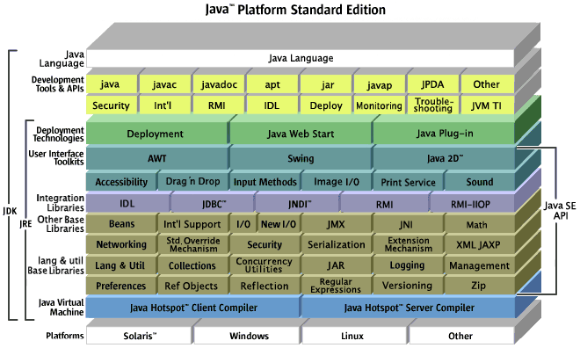
A Plataforma Java
Java Avançado
| <number>
Notes:
14/02/08
Java Avançado
A plataforma Java é distribuída em dois tipos de pacote, o ambiente de execução chamado de JRE (Java Runtime Environment) necessário para se executar programas escritos em Java e o ambiente de desenvolvimento que contém o ambiente de execução mais as ferramentas necessárias (como o Compilador Java por exemplo) para se desenvolver programas em Java.
O ambiente de execução, por sua vez, está dividido em 3 grandes blocos: A API Java SE que é o conjunto de todas as bibliotecas ais quais o desenvolvedor tem acesso, as ferramentas de distribuição (Deployment Technologies) e um dos principais componentes da plataforma Java, a Java Virtual Machine, que recebe o nome de Hotspot.

Slide 9
A Java Virtual Machine
Java Avançado
| <number>
Notes:
14/02/08
Java Avançado
Coexistem na JRE duas implementações da JVM, uma otimizada para execução de programas desktop outra para programas servidores.

Slide 10
Java Hotspot
Nome dado a Máquina Virtual Java
Tem duas configurações
  Java Hotspot Client – Otimizada para programas desktop (beneficiam o uso de GUI)
  Java Hotspot Server – Otimizada para programas servidores (beneficia processamento)
Basicamente o que muda nas duas VMs é o compilador JIT (Just-In-Time).
Server
Compiler
JVM
Runtime
GC
Controle de Threads
Outros
Cliente
Compiler
Java Avançado
| <number>
Notes:
14/02/08
Java Avançado
Quando executamos o comando java NomeDoPrograma estamos utilizando a hotspot no modo cliente (configuração padrão) se quisermos acionar o modo servidor temos que adicionar o parâmetro –server ficando a linha de comando como:
java –server nomeDoPrograma
A Hotspot Cliente é otimizada para um rápido startup e baixa utilização de memória (boa para ser usada em aplicações com GUI), já a Hotspot Server é otimizada para beneficiar o processamento, nela utilização de memória e rápido startup são objetivos secundários.
O compilador JIT é o compilador que transforma bytecodes em código binário nativo da plataforma alvo. É basicamente o que muda quando estamos usando a JVM no modo cliente ou no modo servidor. Em ambos os modos a JVM usa os componentes de Garbage Collector, Interpretador, sub-sistema de controle de Threads e outros.

Slide 11
A VM por dentro
(Muito simplificada)
JVM
Bytecodes
01001001
Class Loader
Bytecode Verifier
Runtime
Interpretador
Memória
Dinâmica, estática
e Programa
Compilador JIT
GC
Código Nativo
Sistema Operacional Nativo
Java Avançado
| <number>
Notes:
14/02/08
Java Avançado
O Class Loader é o componente que carrega na memória as classes que são utilizadas de imediato pela aplicação. Caso essa classe seja uma classe remota (um applet por exemplo o código deve passar pelo Bytecode Verifier que valida as instruções da classe junto as policies de segurança da VM local)
Uma vez carregado e verificado, o engine de runtime decide se os bytecodes devem ir ao compilador JIT ou direto para o Interpretador. Essa decisão é importante pois o código que vai ao JIT fica em cache para próximas execuções.

Slide 12
Garbage Collector
Outro componente muito importante da JVM
Responsável pela coleta dos objetos que já não são mais alcançáveis pelo programa
Apesar de eficiente ele consome um bom recurso de processamento da máquina
Utiliza vários algoritmos para coleta
Cada algoritmo tem melhores resultados em um determinado cenário
Normalmente o Garbage tenta inferir o cenário da aplicação e usar o melhor algoritmo
Java Avançado
| <number>
Notes:
14/02/08
Java Avançado

Slide 13
Garbage Collector
Pode ainda ser configurado manualmente indicando quais algoritmos devem ser utilizados.
A configuração manual é indicada quando trabalhamos com GRANDES aplicações
Para pequenas aplicações o ganho não é perceptível (melhor deixar a JVM decidir)
Para configuração manual é necessário conhecer todos os tipos de Garbage e seus algoritmos
  http://java.sun.com/javase/technologies/hotspot/gc/gc_tuning_6.html
Java Avançado
| <number>
Notes:
14/02/08
Java Avançado

Slide 14
Gerência de Memória
Apesar de podermos confiar no Garbage Collector também podemos ter Memory Leaks em Java
Memory Leak – Vazamento de Memória, Memória Perdida
Os Leaks em Java são gerados por descuidos do programador.
Java Avançado
| <number>
Notes:
14/02/08
Java Avançado
Memory Leak é o termo dado a memória alocada que não está mais alcançável pelo programa para desalocação. No caso do Java representa um objeto/array alocado dinamicamente que, apesar de ter uma referência para ele (não deixando o garbage remover da memória) o programa já não utilizará.

Slide 15
Exemplo de Leak em Java
public class AgendaTelefonicaComMemoryLeak {
private String agendaTelefonica[];
private int numeroRegistros;
private AgendaTelefonicaComMemoryLeak(){
agendaTelefonica = new String[10];
numeroRegistros = 0;
}
public void adicionarContato(String contato){
if ( numeroRegistros<agendaTelefonica.length ){
agendaTelefonica[ numeroRegistros++ ] = contato;
}
}
//Até aqui tudo bem, o algoritmo não contém Memory Leaks
…
Java Avançado
| <number>
Notes:
14/02/08
Java Avançado

Slide 16
Exemplo de Leak em Java
public void removerContato(String contato){
int found = -1;
//Acha a posição do registro
for ( int i=0; i<numeroRegistros; i++ ){
if ( agendaTelefonica[ i ].equals( contato ) ){
found = i;
}
}
//Compacta a agenda removendo o registro
if ( found != -1 ){
numeroRegistros--;
for ( int i=found; i<numeroRegistros; i++ ){
agendaTelefonica[ i ] = agendaTelefonica[ i+1 ];
}
}
}
} //Fechamento da classe
Problema
Java Avançado
| <number>
Notes:
14/02/08
Java Avançado

Slide 17
Exemplo de Leak em Java
public void removerContato(String contato){
int found = -1;
//Acha a posição do registro
for ( int i=0; i<numeroRegistros; i++ ){
if ( agendaTelefonica[ i ].equals( contato ) ){
found = i;
}
}
//Compacta a agenda removendo o registro
if ( found != -1 ){
numeroRegistros--;
for ( int i=found; i<numeroRegistros; i++ ){
agendaTelefonica[ i ] = agendaTelefonica[ i+1 ];
//Permite que o garbage colete a String referenciada
agendaTelefonica[ i+1 ] = null ;
}
}
}
} //Fechamento da classe
Solução
Java Avançado
| <number>
Notes:
14/02/08
Java Avançado

Slide 18
Gerência de Memória
Mesmo nesse exemplo simples o Leak não é fácil de ser percebido a primeira vista
Existem situações que deixam o Leak ainda mais obscuro
A melhor forma de evitar o Leak é deixar o desenvolvedor ciente de sua existência
Para verificar se existe Leak em sua aplicação é só acompanhar o uso de memória
Se é uma curva crescente então provavelmente sua aplicação possui Leak(s)
Java Avançado
| <number>
Notes:
14/02/08
Java Avançado

Slide 19
Referências
Java Tutorial
  http://java.sun.com/docs/books/tutorial/
Garbage Collector detalhado
  http://java.sun.com/javase/technologies/hotspot/gc/gc_tuning_6.html
The Java HotSpot Performance Engine Architecture
  http://java.sun.com/products/hotspot/whitepaper.html
Java Avançado
| <number>
Notes:
14/02/08
Java Avançado

Slide 20
Concorrência e Threads
Módulo 2
Notes:
14/02/08
Java Avançado

Slide 21
Processos e programas em execução
Todo programa roda no contexto de um processo da CPU
Processos podem ser vistos como programas em execução
Os processos concorrem pela CPU
JVM também é um processo
Cada programa Java é um sub-processo dentro da JVM concorrendo pela CPU
Java Avançado
| <number>
Notes:
14/02/08
Java Avançado
Todo programa executado pela máquina virtual Java (JVM) é considerado como um novo processo no sistema operacional concorrendo por tempo de processamento da CPU.
Por exemplo, o seguinte comando inicia uma nova instância da JVM que corresponde a um novo processo no sistema operacional:
java MeuProgramaJava

Slide 22
Processo
Processo
Thread
Todo processo em Java tem pelo menos um thread
Java Avançado
| <number>
Notes:
14/02/08
Java Avançado
No ambiente de programação multitarefa de Java é importante ter claro as diferenças de conceito entre Processos e Threads. Thread são linha de execução (comandos que são executados sequencialmente) de um programa Java. Todo processo Java contém pelo menos uma Thread que é o fluxo de execução principal iniciada pelo método main()que dá início a execução do programa.

Slide 23
Processo com múltiplos threads
Processo
Threads
Threads rodam dentro do contexto de um processo
Java Avançado
| <number>
Notes:
14/02/08
Java Avançado
Cada Processo Java pode uma ou diversas Threads que são ramificações ou diferentes linhas de execução de um programa Java e podem ser executados em paralelo no contexto de um mesmo processo. Mais detalhes sobre threads serão vistos ao longo deste módulo.

Slide 24
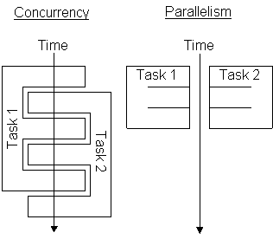
Concorrência e Paralelismo
Mesmo com paralelismo, pode haver disputa por recursos compartilhados
Java Avançado
| <number>
Notes:
14/02/08
Java Avançado
A programação multitarefa requer experiência e bastantes testes. É muito comum a disputa por recursos compartilhados e pode causar inconsistência de dados ou até mesmo travamento do sistema.
A plataforma Java oferece recursos avançados para comunicação de threads que rodam em paralelo assim como para compartilhamento de recursos entre as mesmas.
Idealmente, as threads seriam programas executando paralelamente sem disputa por recursos. Na prática elas disputam recursos do sistema. Mesmo quando não existem recursos como objetos compartilhados, as threads concorrem ao menos pelo acesso a CPU.

Slide 25

Threads
Processos lights
Linhas de execução criadas por um processo pai
Rodam dentro de um processo
Compartilham os recursos do processo pai
Java Avançado
| <number>
Notes:
14/02/08
Java Avançado
Theads são chamadas por alguns autores na literatura como processos “lights” por serem na verdade ramificações do fluxo de execução principal e que rodam dentro de um processo.
A partir do fluxo de execução principal (main) diversas threads “filhas” podem ser criadas de acordo com as necessidades do programa sendo desenvolvido e as mesmas podem se comunicar e compartilhar recursos. Mas atenção, estas threads somente poderão se comunicar e compartilhar recursos, sem o uso de técnicas e artifícios adicionais, se estiverem sendo executadas dentro de um mesmo processo, instância da máquina virtual (JVM).

Slide 26
Uso de threads em Java
O Garbage Collector de Java roda em um thread
O processamento de eventos em interfaces gráficas Java é feito por um thread
Servlets disparam threads para cada solicitação
Java Avançado
| <number>
Notes:
14/02/08
Java Avançado
O uso de threads pode ser identificado nas mais diversas tecnologia e API disponíveis para a plataforma Java.
Um exemplo bastante típico e inerente à plataforma Java é o mecanismo de Garbage Collector. A própria máquina virtual é responsável por executar a limpeza de memória em uma thread separada para não interromper o fluxo de execução principal do programa, de forma que este processo não seja visível para quem está utilizando a aplicação.
Outros dois exemplos típicos da aplicação de threads em Java são a implementação de interfaces gráficas onde os eventos dos componentes gráficos são processados em paralelo e a tecnologia de Servlets para implementação de aplicações para a Web.

Slide 27
Tipos essenciais para construção de Threads
Classe Thread
Interface Runnable
Java Avançado
| <number>
Notes:
14/02/08
Java Avançado
Estes são os elementos básicos e essenciais para a implementação multitarefa em Java.
Ambas são utilizadas para a criação de novos threads em uma aplicação, mas como pode ser visto, são tipos diferentes. Thread é uma classe e Runnable uma interface. Portanto a criação de novas threads a partir destes tipos requer mecanismos diferentes e deve ser escolhido de acordo com as necessidades da aplicação. Para criar threads deve ser escolhido o mecanismo da classe Thread ou da interface Runnable.

Slide 28
Thread ou Runnable?
Extensão da classe Thread
  Redefinir método run()
  A implementação padrão de run() na classe Thread é vazia
  É a maneira mais comum de criação de threads
Implementação da interface Runnable
  Implementar método run()
  Útil quando a classe já estende alguma outra
  Threads devem ser criados usando o construtor Thread(Runnable target)
Java Avançado
| <number>
Notes:
14/02/08
Java Avançado
Mas porque a plataforma Java oferece dois mecanismos diferentes para a criação de threads? Bem, vejamos:
O mecanismo mais simples é através da utilização do tipo Thread. Neste, basta estender a classe Thread e sobrescrever a implementação padrão do método run(). Tudo que estiver contido no método run() desta nova classe será executado em paralelo por uma Thread quando esta for iniciada. Este é o mecanismo mais comum para a criação de novas threads, mas o que faríamos se tivéssemos uma classe “A” que estende “B”, mas “A” precisa ser uma thread? Como seria feito, se a linguagem Java não permite herança múltipla? Para isso é disponibilizada a interface Runnable. Agora podemos ter “A” estendendo “B” e implementado Runnable, desta forma conseguimos atingir o nosso objetivo.
A utilização da interface Runnable requer que a classe implemente o método run() analogamente ao que feito quando estendendo a classe Thread. A diferença básica, após este processo, é a criação do objeto que representará a thread. Neste caso, será preciso instanciar a classe que implementa Runnable e passá-la como parâmetro de construção de um objeto do tipo Thread.

Slide 29
Thread e Runnable
Métodos importantes
  void run()
  void start()
  void setPriority(int p)
  int getPriority()
  static void sleep()
  void join()
Java Avançado
| <number>
Notes:
14/02/08
Java Avançado
A interface Runnable contém apenas um método: o método run(). Este método, também presente em Thread, deve conter o código que será executado em paralelo pela thread, quando esta for iniciada.
Em seguida na lista, temos apenas métodos de Thread. O método start(), que inicia a thread e a deixa pronta para o mecanismo escalonador colocá-la em execução. É importante saber a diferença entre estes dois métodos apresentados, veja os exemplos a seguir:
1) Thread t1 = new Thread();
t1.run();
2) Thread t2 = new Thread();
t2.start();
No exemplo 1) temos a criação de um objeto Thread e em seguida é feita a chamada ao método run(). Neste caso, o método será executado, mas não haverá nenhum processamento paralelo. O processamento paralelo quando o método start() é chamado, como no exemplo 2). Este método, que é a forma correta de iniciar a execução da thread, automaticamente chama o run() que passa a rodar paralelamente com o fluxo de execução principal.
Os métodos de prioridade são utilizados para dar maior ou menor preferência na execução de uma determinada thread.
O método sleep() permite que o programador controle a execução de uma thread fazendo com que ela “durma” e volte a processar em quantos milisegundos seja desejado. O join() alinha o processamento entre duas threads.

Slide 30
Exemplo com classe Thread
public class MeuThread extends Thread {
private String nome;
public MeuThread(String n){
this.nome = n;
}
public void run(){
for(int i=0; i<50; i++){
double randomico = java.lang.Math.random()*100;
long gerado = java.lang.Math.round(randomico);
System.out.println(this.nome + " gerou valor:" + gerado);
}
}
public static void main(String args[]){
Thread t = new MeuThread(“thread1”);
t.start();
}
}
Java Avançado
| <number>
Notes:
14/02/08
Java Avançado
Exemplo utilizando o mecanismo de extensão da classe Thread.
Este exemplo cria uma nova thread que concorrentemente ao fluxo de execução principal gerará 50 números randômicos de 0 a 100 e os imprimirá no console Java.

Slide 31
Exemplo com interface Runnable
public class MinhaExecucao implements Runnable{
private String nome;
public MinhaExecucao(String n){
this.nome = n;
}
public void run(){
for(int i=0; i<50; i++){
double randomico = java.lang.Math.random()*100;
long gerado = java.lang.Math.round(randomico);
System.out.println(this.nome + " gerou valor:" + gerado);
}
}
public static void main(String args[]){
Thread t = new Thread(new MinhaExecucao(“thread1”));
t.start();
}
}
Java Avançado
| <number>
Notes:
14/02/08
Java Avançado
Este exemplo é análogo ao anterior e utiliza o mecanismo de implementação da interface Runnable. Observe como é feita a inicialização da thread no método main e compare com o método main do slide anterior.

Slide 32
Ciclo de vida de threads
Notes:
14/02/08
Java Avançado

Slide 33
Estados básicos de um thread
New
start
notify()
Ready
yield()
Sleeping
Waiting
Blocked
sleep()
Running
wait()
Dead
método run terminado
Java Avançado
| <number>
Notes:
14/02/08
Java Avançado
O gráfico acima representa todos os estados possíveis em que uma thread pode se encontrar durante seu ciclo de vida: criação, execução e finalização.
As threads iniciadas com método start() ficam alternando entre a execução e o intervalo sm execução. Apenas uma thread consegue executar por vez. As threads prontas para executar se encontrar no estado “Ready”. O escalanador escolhe threads que estão neste estado e as põe para executar, passando ao estado “Running”.
A execução da thread pode ser interrompida diversas vezes por diferentes motivos. Ela pode ficar bloqueada, entrar em estado de “Waiting” ou “Sleeping” e até mesmo voltar ao estado de “Ready” a qualquer momento. Antes de voltar a executar, uma thread sempre passa pelo estado de “Ready”.
Quando a thread finaliza sua execução, ou seja, quando seu método run() finaliza, ela passa ao estado “Dead” e não volta mais a executar.

Slide 34
Controlando Threads
public static void sleep(long miliseconds)
  Muda o estado do thread em execução para Sleeping pelo tempo especificado. Ao final do período, o thread vai para o estado Ready
Running
Thread.sleep(10)
Sleeping
depois de 10 ms
Ready
Java Avançado
| <number>
Notes:
14/02/08
Java Avançado

Slide 35
Controlando Threads
public static void yield()
  move o thread em execução para o estado Ready e permite que outro thread execute. Caso não exista outro thread pronto para executar, sua execução é retomada.
Thread.yield()
Running
Ready
outros threads terminaram
Java Avançado
| <number>
Notes:
14/02/08
Java Avançado

Slide 36
Controlando Threads
[Object]public void wait()
  Só pode ser chamado em trechos de métodos synchronized. Faz com que o thread executando esse método abandone a execução entrando no estado Waiting.
Running
wait()
Waiting
Java Avançado
| <number>
Notes:
14/02/08
Java Avançado
O conceito de synchronized pode ser visto a seguir na seção de Compartilhamento e sincronização entre threads.

Slide 37
Controlando Threads
[Object]public void notifyAll()
  Notifica os objetos esperando pelo lock deste objeto. O thread escolhido pelo escalonador obtém o lock e entra no estado Ready.
  Deve ser chamado de dentro de um método synchronized.
Java Avançado
| <number>
Notes:
14/02/08
Java Avançado
O conceito de lock de objetos pode ser visto a seguir na seção de Compartilhamento e sincronização entre threads.

Slide 38
Compartilhamento e Sincronização de Threads
Notes:
14/02/08
Java Avançado

Slide 39
Compartilhamento
Threads compartilham os mesmos recursos
  Espaço em memória
  Atributos
O acesso a recursos compartilhados deve ser feito com cuidado
Riscos de
  Objetos corrompidos
  Comportamento inesperados
  Deadlocks
Java Avançado
| <number>
Notes:
14/02/08
Java Avançado
Como visto anteriormente, no início deste módulo, threads que executam dentro de um mesmo processo da JVM podem se comunicar e compartilhar recursos, entretanto a programação para atingir este objetivo requer maiores cuidados e conhecimentos mais avançados para que situações indesejadas não ocorram como:
Objetos corrompidos
Comportamentos inesperados
Valores inconsistentes
Deadlocks, Starvation e outras situações comuns na programação concorrente

Slide 40
Sincronização
A sincronização em Java se baseia em locks de objetos
Todo objeto Java tem um lock
Como fazer a sincronização:
  Usando métodos com modificador synchronized
  Usando comandos synchronized
Java Avançado
| <number>
Notes:
14/02/08
Java Avançado
A superclasse de todas as classes, Object, possui uma série de métodos e propriedades já implementados, e estes são herdados por todos as outras classes Java, permitindo que o programador já tenha em mãos todos os mecanismo iniciais necessários para o compartilhamento de recursos na programação concorrente.
O entendimento do conceito de lock é de extrema importância quando é preciso compartilhar e sincronizar a execução de threads concorrentes.
No intuito de simplificar a explicação do conceito de lock, o ato de “obter o lock de um objeto” pode ser visto como “obter a permissão de acesso às partes sincronizadas de um objeto”. Quando o trecho de um método é sincronizado através de comandos synchronized, somente uma thread pode ter acesso àquela parte por vez. Portanto se dissermos que “O acesso a trechos do objeto A está sincronizado e a thread Z obteve o lock deste objeto” é o mesmo de dizer: “Os trechos sincronizados do objeto A só pode ser acessado, naquele momento, pela thread Z, que é quem possui o lock”.
O lock é obtido no momento que uma thread passa a executar o trecho sincronizado e é liberado quando a execução do trecho sincronizado é finalizada.

Slide 41
Métodos synchronized
obter lock
esperar para
obter lock
método
synchronized
liberar lock
obter lock
método
synchronized
Java Avançado
| <number>
Notes:
14/02/08
Java Avançado
Quando temo um método sincronizado e duas threads tentam acessá-lo simultaneamente, o mecanismo de lock entra em ação. Aquela thread que conseguir obter o lock primeiro poderá executar o método. A outra thread, por sua vez, ficará esperando o momento que lock seja liberado para obtê-lo e voltar a executar, acessando o método.

Slide 42
Sincronização
Em um dado instante, apenas um thread controla o lock de um dado objeto e pode executar um método synchronized desse objeto
Um método synchronized automaticamente tenta obter um lock
  Métodos não-estáticos: obtêm lock do objeto
  Métodos estáticos: obtêm lock da classe
Se a execução for concluída ou interrompida, o lock é liberado automaticamente
Java Avançado
| <number>
Notes:
14/02/08
Java Avançado
Todo objeto possui um lock, que é necessário para execução de trechos sincronizados.
Existem diferenças na sincronização de métodos estáticos e métodos não-estáticos. Quando sincronizamos métodos não-estáticos, estamos informando que os métodos não estáticos do objeto só podem ser executados por uma thread ao mesmo tempo. Isso significa que o a thread precisa obter o lock do objeto para acessar o método.
Em outras palavras, uma thread pode executar o método m() do objeto A, enquanto outra thread pode executar simultaneamente o método m() do objeto B, mas esta não pode o método m() de A enquanto ele estiver sendo executado pela primeira thread.
Já com métodos estáticos, o lock vale para os métodos de classe. Ou seja, quando sincronizamos métodos estáticos estamos informando que apenas uma thread por vez tem acesso aos métodos estáticos da classe. Ou seja, apenas uma thread acessa os métodos estáticos por vez de todos os objetos.

Slide 43
Regra básica
Se houver possibilidade de uma variável ser lida ou alterada por dois threads, o acesso à variável deve ser feito dentro de um método ou comando synchronized
Java Avançado
| <number>
Notes:
14/02/08
Java Avançado
Esta regra é bastante importante mas vale avaliar se o acesso concorrente a esta variável pode causar algum estado ou resultado inconsistente no sistema.
Ao sincronizar o acesso através de um comando synchronized, o mesmo passa a ser afunilado. Portanto, em casos de aplicações críticas, onde a carga de acesso é alta e o tempo de resposta precisa ser mínimo, esta prática precisa ser feita com cuidado.
Procure sempre avaliar qual a região crítica que requer atomicidade em seu código e daí, aplique a solução mais adequada de sincronização.

Slide 44
Cooperação entre threads
Notes:
14/02/08
Java Avançado

Slide 45
Métodos wait, notify, notifyAll
Todos são métodos da classe Object
wait() suspende o thread e fica esperando uma notificação
notify() notifica um thread que esteja bloqueado (aleatoriamente)
notifyAll() notifica todos os threads bloqueados
Java Avançado
| <number>
Notes:
14/02/08
Java Avançado
Como informado em transparências anteriores, todas as classes Java herdam de Object uma série de métodos extremamente úteis na sincronização e compartilhamento de recursos entre threads.
O método wait() é usado para interromper a execução de uma thread, que só sai do estado “waiting” após alguma thread chamar método notify() e notifyAll(). Estes dois métodos, são usados para retira threads do estado de “Waiting”. notify(), sorteia uma thread aleatoriamente e enquanto que notifyAll() faz com que todas as threads saiam de “Waiting”.

Slide 46
Método wait()
Deve ser chamado de dentro de um método ou comando synchronized
Bloqueia o thread
Com wait(), o re-escalonamento não é automático
  notifyAll ou notify() deve ser chamado para que o thread seja re-escalonado
Java Avançado
| <number>
Notes:
14/02/08
Java Avançado
Java Avançado

Slide 47
Padrão para método wait()
O teste da condição deve estar sempre em um loop
O thread pode ser notificado e a condição ainda não estar satisfeita!
...
synchronized void fazerAlgoCondicional() {
while(!condicao) {
wait(); // Bloqueia o thread e espera notificação
}
// Fazer o que deve ser feito quando condição
// for verdadeira
}
...
Java Avançado
| <number>
Notes:
14/02/08
Java Avançado

Slide 48

Padrão para método notifyAll()
O thread responsável por alterar a condição deve avisar aos outros quando a condição for alterada
...
synchronized void alterarCondicao() {
...
// alterar a condição de alguma maneira
notifyAll(); //notificar a mudança aos threads bloqueados
}
...
Java Avançado
| <number>
Notes:
14/02/08
Java Avançado

Slide 49
Exemplo
public class Fila {
private List lista = new LinkedList();
public synchronized void adicionar(Object item) {
lista.addLast(item);
//Avisar a outros threads que há um novo elemento
notifyAll();
}
public synchronized Object obter() {
try{
while (lista.isEmpty()){
wait(); //Esperar por um elemento
}
} catch(InterruptedException e) {
return null;
}
return lista.removeFirst();
}
}
Java Avançado
| <number>
Notes:
14/02/08
Java Avançado

Slide 50
Concorrência no contexto
Notes:
14/02/08
Java Avançado

Slide 51
Criação e Controle de concorrência
É mais comum controlar a concorrência do que criá-la (criando novos threads)
Exemplos
  O uso de transações delega o controle de concorrência ao gerenciador de banco de dados
  servlets disparam (e controlam) novos threads automaticamente
É importante saber que a concorrência existe
Alguns casos precisam da criação explícita de concorrência
  Conexões via sockets
  Acesso simultâneo a vários bancos de dados
  Interfaces gráficas que dão acesso a operações de longa duração
Java Avançado
| <number>
Notes:
14/02/08
Java Avançado

Slide 52
O pacote java.util.concurrent
JSR-166
Notes:
14/02/08
Java Avançado

Slide 53
Controle de Threads em alto nível
Após a versão 5.0 da linguagem foi disponibilizado o pacote java.util.concurrent
O pacote contém diversas classes úteis para a manipulação de Threads e tratamento de concorrência.
A especificação dessas classes obedece a JSR-166, chamada de “Concurrency Utility”
O principal objetivo desse pacote é permitir ao programador trabalhar com Threads em um nível de abstração mais alto.
Java Avançado
| <number>
Notes:
14/02/08
Java Avançado
Apesar da linguagem Java ter suporte nativo a threads desde sua especificação inicial toda a responsabilidade sobre o controle do ciclo de vida das threads era feita pelo programador.
Gerenciar quantas threads estão rodando ao mesmo tempo, quando cada uma deve trabalhar e controlar seu acesso a recursos concorrentes não é uma tarefa simples. Muitas vezes programadores sub-utilizavam o uso de threads para simplificar o código a ser mantido.
Isso mostrou que existia uma demanda por classes que provessem os cenários comuns de gerência de threads (como Pools) e controle de acesso concorrente (como semáforos e monitores), ainda, que permitisse a extensão desses cenários básicos para necessidades mais elaboradas e complexas.
A JSR-166, chamada de Concurrency Utility, é um framework para programação concorrente que tem esse objetivo. Provê classes básicas com implementação otimizada para os cenários mais comuns e permite a extensão dessa implementação para os cenários específicos.

Slide 54
Componentes Principais
Gerenciadores de Threads
Sincronizadores, Travas e Monitores
Variáveis atômicas
Coleções Concorrentes
    Será explanado no módulo 3 (Collections e Generics)
Unidades de tempo
Java Avançado
| <number>
Notes:
14/02/08
Java Avançado
Gerenciadores de Threads
São responsáveis por todo ciclo de vida de objetos Threads. Controlam quantas threads devem estar vivas ao mesmo tempo, o agendamento dessas threads e sua execução.
Sincronizadores, Travas e Monitores
Controlam a concorrência de recursos acessados pelas threads. Existem várias implementações de semáforos, monitores, barreiras, trincos e permutadores, bastante flexíveis para uso em diversos cenários. São substituições de alto nível para métodos e blocos “synchronized” e chamadas a wait() e notify(). São mais elegantes e fáceis de utilizar.
Variáveis atômicas
Classes para utilização atômica (synchronized) de tipos primitivos e referências.
Coleções Concorrentes
Coleções otimizadas para acesso concorrente. São mais eficientes que as coleções sincronizadas. Será explanado no Módulo 3.
Unidades de tempo
Marcação de ciclos e instantes com precisão.

Slide 55
Gerenciamento de Threads
A JSR-166 provê classes e interfaces para criação, agendamento e execução e de threads.
Retira a responsabilidade do programador de controlar o ciclo de vida de várias threads em execução concorrente.
ThreadPoolExecutor é a implementação básica desse gerenciador.
Java Avançado
| <number>
Notes:
14/02/08
Java Avançado

Slide 56
Gerenciamento de Threads
ThreadPoolExecutor
  É extremamente flexível em relação a sua implementação.
  Existem 3 configurações padrão obtidas a partir de métodos da Factory Executors.
    CachedThreadPool
    FixedThreadPool
    SingleThreadExecutor
  Também pode ser configurado manualmente para cenários específicos.
Java Avançado
| <number>
Notes:
14/02/08
Java Avançado

Slide 57
Gerenciamento de Threads
Utilização do CachedThreadPool
//Criação de um Executor do tipo Cached Thread Pool
ExecutorService cachedPool= Executors.newCachedThreadPool();
//Registra a execução de vários objetos que implementam Runnable
cachedPool.execute( new MessageRunnable("A") );
cachedPool.execute( new MessageRunnable("B") );
cachedPool.execute( new MessageRunnable("C") );
cachedPool.execute( new MessageRunnable("D") );
//Libera as instâncias de thread do pool (Quando terminarem a execução)
cachedPool.shutdown ();
Java Avançado
| <number>
Notes:
14/02/08
Java Avançado
Todas as Threads concorrem entre si.
Qual a vantagem desse modelo para o modelo normal onde criamos uma instância de Thread para cada novo Runnable que queremos executar? A grande vantagem é o Cache de objetos feito. Por exemplo: Se o Runnable “A” terminar antes de registrarmos “D” então “D” aproveita os recursos alocados para “A”.

Slide 58
CachedThreadPool
execute(A)
execute(B)
execute(C)
execute(D)
Outros
comandos
Fluxo
Principal
Sabemos que começa a executar
A
B
Todas estão em execução concorrendo por recursos
C
D
Não podemos afirmar quem termina primeiro
Java Avançado
| <number>
Notes:
14/02/08
Java Avançado

Slide 59
Gerenciamento de Threads
Utilização do FixedThreadPool
//Criação de um Executor do tipo Fixed Thread Pool
ExecutorService fixedPool= Executors.newFixedThreadPool(3);
//Registra a execução de vários objetos que implementam Runnable
fixedPool.execute( new MessageRunnable("A") );
fixedPool.execute( new MessageRunnable("B") );
fixedPool.execute( new MessageRunnable("C") );
fixedPool.execute( new MessageRunnable("D") );
//Libera as instâncias de thread do pool (Quando terminarem a execução)
fixedPool.shutdown ();
Java Avançado
| <number>
Notes:
14/02/08
Java Avançado
Nesse caso limitamos o máximo de Threads simultâneas que podem estar “rodando” ao mesmo tempo. Qualquer outra Thread que seja registrada e que esteja fora do limite definido terá que esperar outra terminar antes de ser executada.

Slide 60
FixedThreadPool
execute(A)
execute(B)
execute(C)
execute(D)
Outros
comandos
Fluxo
Principal
Cabem 3 Threads concorrentes no Pool
A
O Pool chega ao seu limite
B
C
D
D precisa esperar que A ou B ou C termine
Java Avançado
| <number>
Notes:
14/02/08
Java Avançado

Slide 61
Gerenciamento de Threads
Utilização do SingleThreadExecutor
//Criação de um Executor do tipo Single Thread Executor
ExecutorService singlePool_1 = Executors.newSingleThreadExecutor();
ExecutorService singlePool_2 = Executors.newSingleThreadExecutor();
//Registra a execução de vários objetos que implementam Runnable
singlePool_1.execute( new MessageRunnable("A") );
singlePool_2.execute( new MessageRunnable("B") );
singlePool_2.execute( new MessageRunnable("C") );
singlePool_2.execute( new MessageRunnable("D") );
//Libera as instâncias de single thread (Quando terminarem a execução)
singlePool_1.shutdown ();
singlePool_2.shutdown ();
Java Avançado
| <number>
Notes:
14/02/08
Java Avançado
Cria UMA Thread por Executor. Ou seja, não importa quantas Threads registremos em um executor, elas serão executadas serialmente em cada executor que criarmos.

Slide 62
SingleThreadExecutor
execute(A)
execute(B)
execute(C)
execute(D)
Outros
comandos
Dois blocos de execução sequêncial
Fluxo
Principal
A
B
C só começa quando B termina
C
D só começa quando C termina
D
singlePool_1
singlePool_2
Java Avançado
| <number>
Notes:
14/02/08
Java Avançado

Slide 63
Controle de Concorrencia
Sincronizadores, Travas e Monitores
  Várias implementações de algoritmos convencionais como CyclicBarrier, CountDownLatch, Locks e Semaphore
Variáveis atômicas
  São classes que representem tipos primitivos e referencias que podem ser acessados por várias Threads de forma segura.
Java Avançado
| <number>
Notes:
14/02/08
Java Avançado

Slide 64
Unidade de Tempo
É um Enum com campos que representam a precisão
  MICROSECONDS
  MILLISECONDS
  NANOSECONDS
  SECONDS
Existem vários métodos da API como da classe lock que podem se utilizar desses valores.
  Lock lock = ...;
  if( lock.tryLock(50L, TimeUnit.MILLISECONDS) )
Java Avançado
| <number>
Notes:
14/02/08
Java Avançado

Slide 65
Referências
Java Tutorial
  http://java.sun.com/docs/books/tutorial/
Introduction to Java Threads , Brian Goetz, IBM Developers Works Tutorial
  http://www.ibm.com/developerworks/edu/j-dw-javathread-i.html
Concurrency in JDK 5.0, Brian Goetz, IBM Developers Works Tutorial
  www.ibm.com/developerworks/edu/j-dw-java-concur-i.html
JSR-166 Specification
  http://www.jcp.org/jsr/detail/166.jsp
Java Avançado
| <number>
Notes:
14/02/08
Java Avançado

Slide 66
Collections e Generics
Módulo 3
Notes:
14/02/08
Java Avançado

Slide 67
Framework de Collections
API Simples
  Número de interfaces
  Número de métodos por interface
  Baixo número de conceitos
Baseia-se em coleções já existentes (Vector, Hashtable,Stack,BitSet, Enumeration)
Java Avançado
| <number>
Notes:
14/02/08
Java Avançado
A plataforma Java é fortemente baseada nas coleções de dados implementadas e disponibilizadas como Collections. Collections pode ser definido como uma coleção de classes e interfaces que fazem parte do núcleo de distribuição das máquinas virtuais onde as mais diversas e importantes estruturas de dados se encontram implementadas e prontas para serem utilizadas.
Para programadores já familiares com conceitos de estruturas de dados como Vetores (Vectors), Pilhas (Stack), Lista (List) entre outras, a quantidade de novos conceitos abordados neste módulo será bastante baixa. De qualquer forma, o principal objetivo neste módulo é apresentar as estruturas de dados disponíveis na API de Collections e alguns conceitos de funcionamento associados.

Slide 68
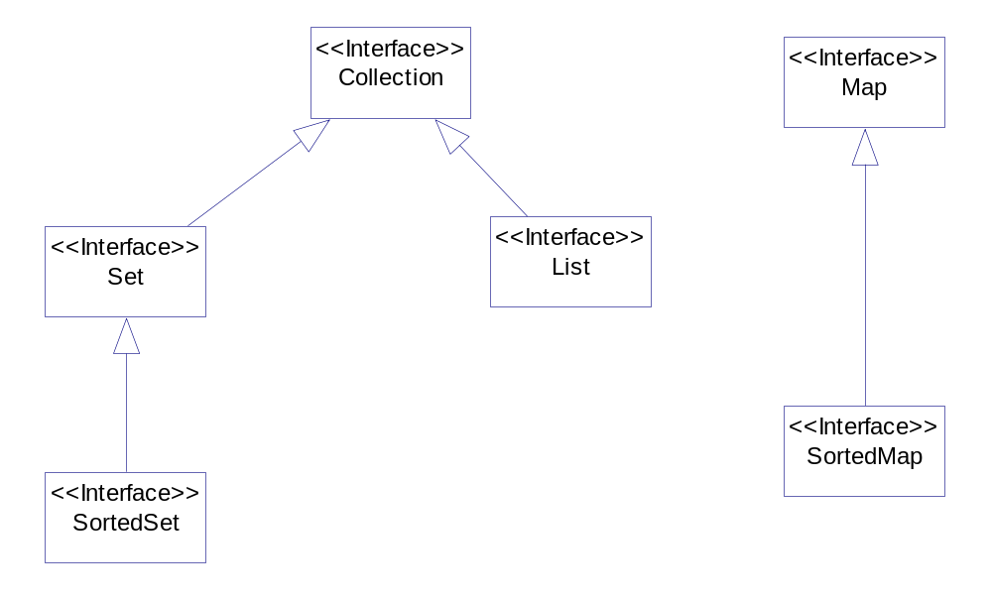
Visão geral:
Interfaces principais
Collection
Set
List
Map
SortedSet
SortedMap
Java Avançado
| <number>
Notes:
14/02/08
Java Avançado
Acima encontra-se uma lista com as interfaces para as estruturas de dados disponíveis na API de Collections. O gráfico ao lado representa a hierarquia de tipos entre estas interfaces.

Slide 69
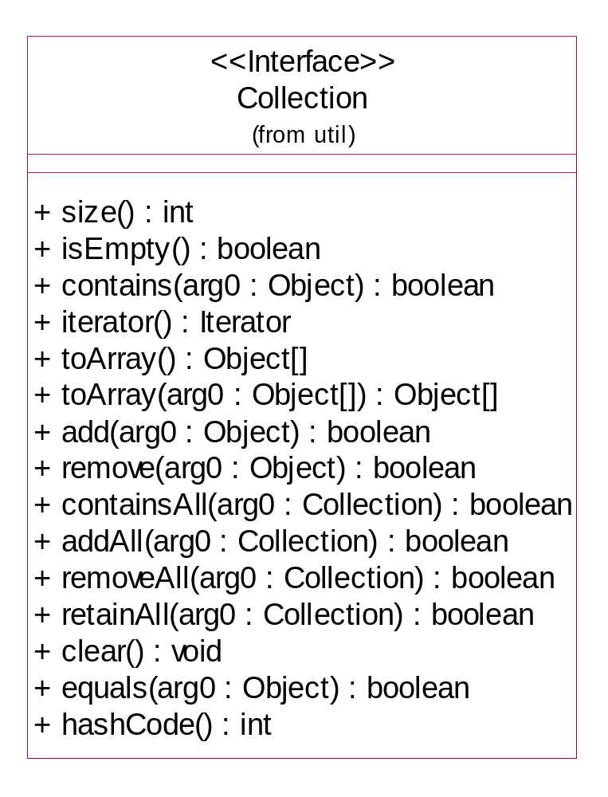
Collection
interface Collection
Um grupo de objetos
Métodos principais:
  boolean add(Object);
  boolean remove(Object);
  int size()
  boolean isEmpty()
  boolean contains(Object element)
  Iterator iterator()
Java Avançado
| <number>
Notes:
14/02/08
Java Avançado
A interface Collection como pode ser vista no gráfico apresentado no slide anterior, é um supertipo de todas as outras interfaces exceto as dos tipo Map. Através desta hierarquia de tipos torna-se possível aplicar alguns dos principais conceitos de orientação a objetos como Polimorfismo, por exemplo.
Nesta interface são disponibilizados métodos de acesso aos dados de forma genérica não caracterizando nenhuma estrutura de dados particular como Listas, Vetores ou Conjuntos, por exemplo.

Slide 70
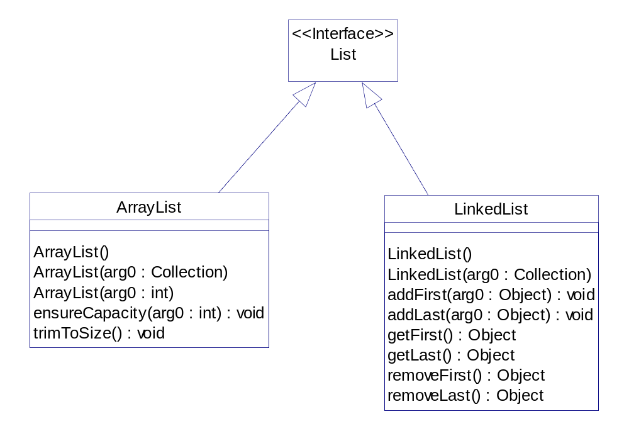
List
interface List extends Collection
Representa uma seqüência de objetos
  É possível acessá-los através de índice
Elementos duplicados
são permitidos
Java Avançado
| <number>
Notes:
14/02/08
Java Avançado
A interface List representa as estruturas de dados que garantem a ordem dos dados inseridos nas coleções e permitem que existam cópias, ou seja, elementos duplicados armazenados.
As estruturas de dados mais importantes que implementam está interface são ArrayList, LinkedList e Vector. O gráfico acima mostra parte desta hierarquia com os principais métodos de acesso a dados que caracterizam estas estruturas.

Slide 71
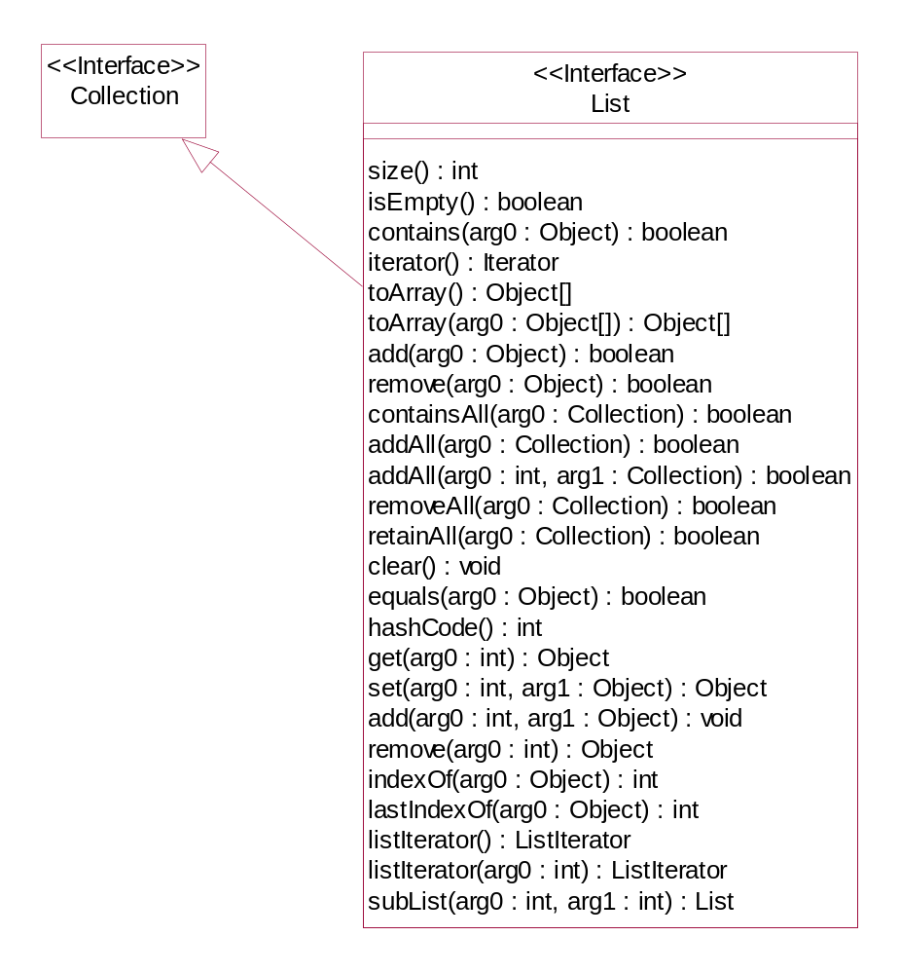
List
Métodos importantes:
  boolean add(Object element)
  boolean remove(Object element)
  Object get(int);
  Object set(int, Object);
  int indexOf(Object);
  int lastIndexOf(Object);
Implementado por:
  ArrayList, LinkedList, Vector
Java Avançado
| <number>
Notes:
14/02/08
Java Avançado

Slide 72
Implementações de List
Vector
  implementação synchronized de um List com métodos “legados"
ArrayList
  usa um array redimensionável como Vector
  sem sincronização, e sem métodos obsoletos
LinkedList
  uma implementação de lista duplamente ligada
  pode ter melhor performance que ArrayList se elementos forem inseridos/apagados com freqüência no meio da lista
  Tem performance ruim para acesso indexado
Java Avançado
| <number>
Notes:
14/02/08
Java Avançado
Todas as implementações da interface List são não “sincronizadas” exceto para a classe Vector. Esta é uma das mais antigas implementações da interface List existentes na plataforma Java, portanto, apesar de ainda ser largamente utilizada, possui diversos métodos legados.
As implementações de ArrayList e LinkedList são normalmente mais apropriadas para o uso geral e apresentam também melhor performance na maioria dos casos. ArrayList provê mecanismos de acesso a dados de forma similar aos conhecidos Arrays, enquanto a LinkedList segue a idéia das lista ligadas.

Slide 73
Uso de List
Criar
  List lista = new LinkedList();
Adicionar elementos
  lista.add("Leonardo");
  lista.add(new Conta("002", 20000));
Obter elementos
  Conta c = (Conta) lista.get(1);
Listar elementos
System.out.println(lista);
String saida = lista.toString();
  for (int i = 0; i < lista.size(); i++) {
  System.out.println(lista.get(i));
  }
Java Avançado
| <number>
Notes:
14/02/08
Java Avançado

Slide 74
List: exemplos
public class ExemploListas {
public static void main(String args[]) {
List lista = new ArrayList();
lista.add("Bernadine"); lista.add("Elizabeth");
lista.add("Gene"); lista.add("Elizabeth");
lista.add("Clara");
System.out.println(lista);
System.out.println("2: " + lista.get(2));
System.out.println("0: " + lista.get(0));
LinkedList fila = new LinkedList();
fila.addFirst("Bernadine");
fila.addFirst("Elizabeth");
fila.addFirst("Gene"); fila.addFirst("Elizabeth");
fila.addFirst("Clara");
System.out.println(fila);
fila.removeLast();
fila.removeLast();
System.out.println(fila);
}
}
[Bernadine, Elizabeth, Gene,
Elizabeth, Clara]
2: Gene
0: Bernadine
[Clara, Elizabeth, Gene,
Elizabeth, Bernadine]
[Clara, Elizabeth, Gene]
Java Avançado
| <number>
Notes:
14/02/08
Java Avançado

Slide 75
Map
Interface Map
Mapeia chaves para valores
Cada chave pode ter no máximo um valor
Inserções e pesquisas muito rápidas
Implementações úteis
  Hashtable
  HashMap
Java Avançado
| <number>
Notes:
14/02/08
Java Avançado
A interface Map caracteriza uma nova e diferente família de estruturas de dados. As estruturas de dados baseadas no conceito de Map são também conhecidas como estruturas de dicionário onde os valores armazenados são acessados através de uma chave mapeada no momento da inserção do dado. Para cada chave é possível mapear apenas um valor, permitindo inserções e pesquisas de dados de forma bastante eficiente.
As implementações mais conhecidas são a Hashtable e HashMap.

Slide 76
Uso de Map
Criar
  Map mapa = new HashMap();
Adicionar elementos
  mapa.put("832.307.562",
  "Mariano Costa");
  mapa.put("001", new Double(1500.00));
  mapa.put("005", new Conta("005", 20000));
Obter elementos
  Conta c = (Conta) mapa.get("005");
Listar elementos
System.out.println(mapa);
String saida = mapa.toString();
Java Avançado
| <number>
Notes:
14/02/08
Java Avançado

Slide 77
Implementações de Map
Hashtable
  Implementação synchronized da interface Map
  Baseada em tabelas hash
    Para ser eficiente, é necessário que o método hashCode seja redefinido
TreeMap
  Implementação baseada em uma árvore binária balanceada
  Impõe uma ordenação nos elementos
    Ordenação dos elementos é baseada nas chaves
HashMap
  Implementação baseada em hash table
  Como classe Hashtable, mas suporta chaves nulas e valores nulos
Java Avançado
| <number>
Notes:
14/02/08
Java Avançado

Slide 78
Set
interface Set extends Collection
Coleção sem ordem de objetos
Sem elementos duplicados
Mesmos métodos que Collection
O método equals do objeto é utilizado para verificar duplicações
Implementado por:
  HashSet, TreeSet
Java Avançado
| <number>
Notes:
14/02/08
Java Avançado
A interface Set introduz a terceira família de estruturas de dados que são os conjuntos, portanto, os objetos inseridos não possuem ordem e não são permitidos objetos duplicados. Para verificar a duplicação de objetos é utilizado o método equals herdado da classe Object, logo, para garantir o uso correto das estruturas de dados que implementam Set, é importante que todos os objetos a serem inseridos possuam uma implementação do método equals.
As implementações disponíveis são HashSet e TreeSet.

Slide 79
Implementações de Set
HashSet
  um conjunto que usa um HashTable como base
TreeSet
  Uma implementação baseada em uma árvore binária balanceada
  Impõe uma ordem nos seus elementos
Java Avançado
| <number>
Notes:
14/02/08
Java Avançado

Slide 80
Exemplo de Set
public class ExemploSets {
public static void main(String args[]) {
Set set = new HashSet();
set.add("Bernado");
set.add("Elizabeth");
set.add(“Maria");
set.add("Elizabeth");
set.add("Clara");
System.out.println(set);
Set sortedSet = new TreeSet(set);
System.out.println(sortedSet);
}
}
Saída
[Maria, Clara, Bernardo, Elizabeth]
[Bernardo, Clara, Elizabeth, Maria]
Java Avançado
| <number>
Notes:
14/02/08
Java Avançado
Este exemplo apresenta as principais características das duas implementações da interface Set. Inicialmente pode-se ver que a String “Elizabeth” foi inserida duas vezes, mas na impressão do conteúdo, pode-se verificar a existência de apenas uma String “Elizabeth”, além de que a ordem de impressão difere da ordem na qual os elementos foram inseridos.
Em seguida, o Set construído foi passado como parâmetro de construção para um SortedSet, e é possível ver através da saída que os elementos do conjunto inicial foram ordenados, o que caracteriza esta estrutura de dados.

Slide 81
Iterators
Notes:
14/02/08
Java Avançado

Slide 82
Iterator
Para navegação de coleções
boolean hasNext()
  Retorna true se o Iterator tem mais elementos
Object next()
  Retorna o próximo elemento
void remove()
  Remove o elemento atual da Collection vinculada
Não se deve alterar a coleção vinculada ao Iterator enquanto se está iterando sobre ele, a não ser através do método remove().
Qualquer outra alteração irá resultar no levantamento da exceção:
ConcurrentModificationException
Java Avançado
| <number>
Notes:
14/02/08
Java Avançado
O tipo Iterator é mais um dos elementos quem formam a API de Collection e é extremamente útil. O objetivo desta estrutura é poder navegar (iterar) sobre os elementos inseridos em uma Collection.
Através de um simples conjunto de métodos, a interface permite que seja feita a navegação de forma unidirecional, basicamente utilizando os métodos hasNext() e next(). O método remove() permite remover da Collection vinculada o último elemento retornado pelo Iterator.

Slide 83
Iterator: exemplo
// remove todas as contas com saldo negativo
...
Collection conjuntoContas = fachada.obterContas();
Iterator iterator = conjuntoContas.iterator();
while(iterator.hasNext()) {
Conta c = (Conta) iterator.next();
if (c.getSaldo() < 0.0) {
iterator.remove();
}
}
Java Avançado
| <number>
Notes:
14/02/08
Java Avançado
Os Iterators são largamente utilizados, principalmente como apresentado no exemplo acima, através de um bloco while().

Slide 84
ListIterator
interface ListIterator extends Iterator
Adiciona métodos para
  percorrer a lista nas duas direções
  modificar a lista durante a navegação
Métodos adicionados:
  hasPrevious(), previous()
  nextIndex(), previousIndex()
  set(Object), add(Object)
Java Avançado
| <number>
Notes:
14/02/08
Java Avançado
A interface ListIterator estende a interface básica de Iterator no intuito de prover mais funcionalidades, permitindo a navegação dos elementos em ambas direções, além de adicionar mais dois métodos que permitem alterar o seu conteúdo vinculado, set(Object) e add(Object).

Slide 85
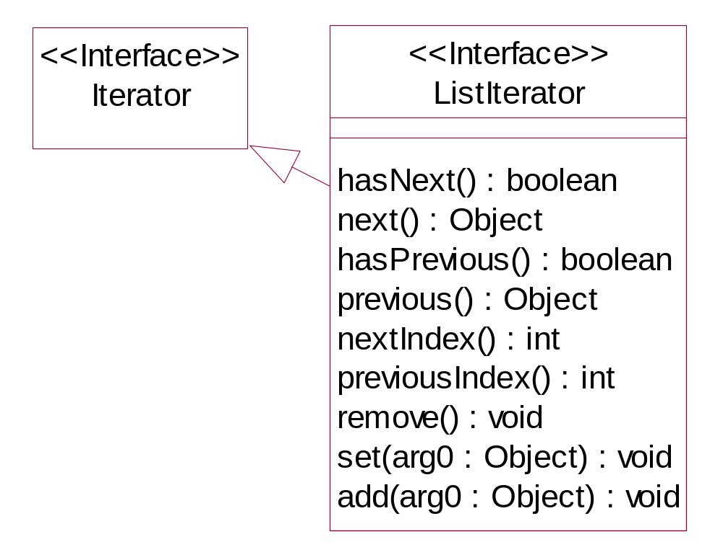
ListIterator
Percorre uma lista de trás para frente
List lista = ...;
ListIterator iterator = lista.listIterator(list.size());
while (iterator.hasPrevious()) {
Object element = iterator.previous();
// Processar elemento
}
Java Avançado
| <number>
Notes:
14/02/08
Java Avançado

Slide 86
Mais sobre coleções
Notes:
14/02/08
Java Avançado

Slide 87
Ordenação
método Collections.sort(List lista)
Interfaces SortedSet, SortedMap
  Coleções que mantêm os elementos sempre ordenados
  Iterators garantem que os elementos sejam percorridos na ordem
Implementações ordenadas de Collection
  TreeSet, TreeMap
Java Avançado
| <number>
Notes:
14/02/08
Java Avançado
Mas as funcionalidades da API de Collections não são apenas estruturas de dados para armazenamento de Objetos, por exemplo, também são disponibilizados mecanismos para ordenação de estruturas, mesmo aquelas que não são naturalmente ordenadas, reverter a ordem das mesmas, etc.
Essas funcionalidades estão agrupadas em uma classe chamada de Collections, mas cuidado para não confundir com a Interface Collection ou com o nome dado a esta API. Esta classe fornece uma série de métodos estáticos, ou seja, não é necessário a criação de um objeto do tipo Collections para que seus métodos sejam utilizados. Para mais detalhes de como utilizar as funcionalidades contidas nesta classe é de extrema importância consultar a documentação da API.
Caso o programador não queira utilizar mecanismos externos de ordenação, ou precise, por exemplo, que a coleção esteja sempre ordenada, a solução sugerida é a utilização de estruturas como SortedSet, SortedMap, TreeSet e TreeMap.

Slide 88
Ordenação
Ordenação de Arrays
  Use Arrays.sort(Object[])
  Métodos equivalentes para todos os métodos primitivos
  Arrays.sort(int[])
  Arrays.sort(double[])
  ...
Java Avançado
| <number>
Notes:
14/02/08
Java Avançado
Uma outra classe que oferece funcionalidades similares a classe Collections é a Arrays. Esta oferece mecanismos de ordenação entre outros, contudo, a estrutura de dados de entrada básica para seus métodos são arrays, ou de tipos primitivos ou de objetos.
É importante salientar que a ordenação de Objetos, tanto em estruturas de dados fornecidas pela classe Collections como de arrays pela classe Arrays, requer mais algumas linhas de código para tornar a ordenação possível. As classes que necessitam ser “ordenáveis” precisam implementar uma interface chamada Comparable e implementar seu único método chamado compareTo(Object). Para mais detalhes de como implementar consulte a documentação da API.

Slide 89
Thread safety
Collections, por padrão, não são thread-safe
Decisão de projeto para ganho de performance
Algumas soluções:
  Coleções Synchronized
Java Avançado
| <number>
Notes:
14/02/08
Java Avançado

Slide 90
Coleções synchronized
Implementações que sincronizam todos os métodos relevantes
Criadas com métodos de "fábrica" dentro da classe Collections
Exemplo:
  List lista = new ArrayList();
  List listaSinc = Collections.synchronizedList(lista);
Java Avançado
| <number>
Notes:
14/02/08
Java Avançado

Slide 91
Coleções Concorrentes
Desempenho melhor que as coleções sincronizadas (pior que as simples)
Pertencem ao pacote java.util.concurrent especificado pela JSR-166
São elas:
  Filas: BlockingQueue, ConcurrentLinkedQueue
  Listas: CopyOnWriteArrayList, CopyOnWriteArraySet
  Mapas: ConcurrentHashMap
Todas possuem Iteradores preparados para trabalhar de forma concorrente
  Não geram ConcurrentModificationException
Java Avançado
| <number>
Notes:
14/02/08
Java Avançado

Slide 92
Generics
Notes:
14/02/08
Java Avançado

Slide 93
Por que Generics?
Maior facilidade de desenvolvimento
Maior robustez
  Cria classes type-safe
  Evita o uso extensivo de type casts e instanceof
Java Avançado
| <number>
Notes:
14/02/08
Java Avançado

Slide 94
O mundo sem Generics...
public class Pilha {
private Vector elements = new Vector();
public Object pop() {
Object result = null;
result = this.elements.remove(0);
return result;
}
public void push(Object obj) {
this.elements.insertElementAt(obj, 0);
}
Definição do tipo Pilha
Java Avançado
| <number>
Notes:
14/02/08
Java Avançado

Slide 95
Usando o tipo Pilha
replicação de código
public class PilhaExpressoes {
private Pilha pilha = new Pilha();
public Expressao pop() {
Expressao result = (Expressao)this.pilha.pop();
return result;
}
public void push(Expressao p) {
this.pilha.push(p);
}
Uso do tipo
Uso obrigatório de casts, mesmo sabendo que só existem objetos do tipo Expressao na pilha
Java Avançado
| <number>
Notes:
14/02/08
Java Avançado

Slide 96
E com generics...
public class Pilha<T> {
private Vector<T> elements = new Vector<T>();
public T pop() {
return this.elements.remove(0);
}
public void push(T obj) {
this.elements.insertElementAt(obj, 0);
}
Pilha<Expressao> pilhaExpressoes = new Pilha<Expressao>();
Java Avançado
| <number>
Notes:
14/02/08
Java Avançado

Slide 97
Mais robustez
Vector v = new Vector();
v.add(“abc”);
v.add(“123”);
v.add(new conta(“145”));
v.add(“xyz”);
Vector<String> v = new Vector<String>()
v.add(“abc”);
v.add(“123”);
v.add(new conta(“145”));
v.add(“xyz”);
Erro de compilação!
Funciona e pode levar a erros de cast!
Java Avançado
| <number>
Notes:
14/02/08
Java Avançado

Slide 98
Definindo tipos genéricos
Para definir uma classe genérica, basta alterar o identificador da classe, para incluir o elemento de tipagem
modificadores class NomeDaClasse<especificadorDeTipo>
[extends SuperClasse ] implements [lista de interfaces] {
corpoDaClasse
}
Aqui fica o especificador de tipo
Java Avançado
| <number>
Notes:
14/02/08
Java Avançado

Slide 99
Genéricos e subtipos
Veja este trecho de código:
List<String> listString = new ArrayList<String>();
List<Object> listObject = listString;
Este código aparentemente está ok, mas com genéricos, isso não é verdade!
Atenção: Dizer que A estende B, não significa que List<A> extends List<B> !!!
Java Avançado
| <number>
Notes:
14/02/08
Java Avançado

Slide 100
Definindo curingas
Imagine que você quer definir uma método que aceite uma coleção de qualquer tipo de objetos
void printCollection(Collection c){
Iterator it = c.iterator();
for (;it.hasNext();){
System.out.println(it.next());
}
}
Java < 1.5
void printCollection(Collection<Object> c){
for (Object obj: c){
System.out.println(obj);
}
}
Atenção: Collection<Object> não é o
pai de todas as coleções!!!
Java 1.5
Java Avançado
| <number>
Notes:
14/02/08
Java Avançado

Slide 101
Curingas
A solução neste caso, seria colocar um “?” Indicando que você não conhece, a priori, o tipo da coleção.
void printCollection(Collection<?> c){
for (Object obj: c){
System.out.println(obj);
}
}
Java Avançado
| <number>
Notes:
14/02/08
Java Avançado

Slide 102
Potenciais problemas
class classGenerica<T> {
void metodoGenerico(T obj){
obj.iterator();
}
}
E se o tipo T não definir um método iterator?
Java Avançado
| <number>
Notes:
14/02/08
Java Avançado

Slide 103
Pode-se definir restrições sobre os tipos!
class classGenerica<T extends Collection> {
void metodoGenerico(T obj){
obj.iterator();
}
}
Agora, o tipo T tem de ser do tipo Collection
Java Avançado
| <number>
Notes:
14/02/08
Java Avançado

Slide 104
Mais sobre curingas e restrições
É possível indicar outras restrições sobre tipos
<T extends S>
<T extends S & V>
<T super S>
Java Avançado
| <number>
Notes:
14/02/08
Java Avançado

Slide 105
Generics e arrays
O tipo dos componentes de um array não pode ser um tipo parametrizado(genérico), a menos que se use curingas
List<String>[] listaStrings = new List<String>[10];
É Preciso cuidado ao usar este recurso! Podem ocorrer erros de tipo!
Esse código não funciona!
List<?>[] listArray = new List<?>[10];
Mas este compila!
Java Avançado
| <number>
Notes:
14/02/08
Java Avançado

Slide 106
Conclusão
Generics é um recurso poderoso, que permite maior robustez e elegância no código Java, porém, é preciso ter cuidado ao usar o recurso!
Java Avançado
| <number>
Notes:
14/02/08
Java Avançado

Slide 107
Referências
Java Tutorial
  http://java.sun.com/docs/books/tutorial/
Java Avançado
| <number>
Notes:
14/02/08
Java Avançado

Slide 108
Annotations
Módulo 4
Notes:
14/02/08
Java Avançado

Slide 109
Annotations
Meta dados da classe escrita
Instruções que afetam de diversas formas o código “Anotado”
Essas instruções podem desde suprimir warnings que o programador está ciente até gerar código de forma automática (Será muito útil em Hibernate)
Uma alusão distante: Seria como instruções de pre-processamento de C/C++ porém mais poderosas e elegantes
Java Avançado
| <number>
Notes:
14/02/08
Java Avançado

Slide 110
Annotations
Apesar da Linguagem Java fornecer apenas 3 Annotatios básicas qualquer um pode escrever suas Annotations customizadas
A maioria das bibliotecas de terceiros, como por exemplo o Hibernate (visto no Módulo 6) trazem muitas Annotations predefinidas para facilitar o desenvolvimento e utilização de sua API.
Java Avançado
| <number>
Notes:
14/02/08
Java Avançado

Slide 111
Tipos de Annotations
Informações para o compilador
  Ajudam o compilador a achar erros e suprimir warnings
  @Override, @SuppressWarnings(“tipo warnig”) e @Deprected
Informações para compilação e deployment
  Geração de código e criação de arquivos de configuração (arquivos de Mapping do Hibernate por exemplo)
Informações para execução
  Algumas anotações podem ser avaliadas em tempo de execução
Java Avançado
| <number>
Notes:
14/02/08
Java Avançado

Slide 112
Annotations Predefinidas
As anotações fornecidas por padrão são:
@Override
  Informa ao compilador que o método em questão sobrescreve um método da classe pai
  Evita que o programador, por descuido, modifique a interface do método sem notar que não mais o sobrescreve.
Java Avançado
| <number>
Notes:
14/02/08
Java Avançado

Slide 113
@Override
Debitar sobrescreve o método da classe pai
…
@Override
public void debitar( double valor) throws SaldoInsuficienteException {
double saldo = getSaldo();
if (valor <= saldo) {
setSaldo(saldo - valor);
} else {
throw new SaldoInsuficienteException(getNumero(), getSaldo());
}
}
…
Java Avançado
| <number>
Notes:
14/02/08
Java Avançado

Slide 114
Annotations Predefinidas
As anotações fornecidas por padrão são:
@SuppressWarnings
  Indica ao compilador que o desenvolvedor está ciente do Warning gerado por algum código e que, por isso, não precisa avisá-lo mais.
Java Avançado
| <number>
Notes:
14/02/08
Java Avançado

Slide 115
@SupressWarnings
Não notifique que a variável nunca é usada
…
public void debitar( double valor) throws SaldoInsuficienteException {
@SuppressWarnings("unused")
int variavelNaoUsada = 0;
double saldo = getSaldo();
if (valor <= saldo) {
setSaldo(saldo - valor);
} else {
throw new SaldoInsuficienteException(getNumero(), getSaldo());
}
}
…
Java Avançado
| <number>
Notes:
14/02/08
Java Avançado

Slide 116
Annotations Predefinidas
As anotações fornecidas por padrão são:
@Deprecated
  Adiciona ao método a informação que o mesmo não deve ser mais usado para novas implementações. Na documentação Java (Java Doc) já era possível de se fazer isso, mas não a nível de código
  O compilador gera um warning caso o desenvolvedor use um método marcado como @Deprecated
Java Avançado
| <number>
Notes:
14/02/08
Java Avançado

Slide 117
@Deprecated
Gera um Warning a quem sobrescrever o método
…
@Deprecated
public void debitar( double valor) throws SaldoInsuficienteException {
double saldo = getSaldo();
if (valor <= saldo) {
setSaldo(saldo - valor);
} else {
throw new SaldoInsuficienteException(getNumero(), getSaldo());
}
}
…
Java Avançado
| <number>
Notes:
14/02/08
Java Avançado

Slide 118
Referências
Java Tutorial
  http://java.sun.com/docs/books/tutorial/
Java Avançado
| <number>
Notes:
14/02/08
Java Avançado

Slide 119
JDBC
Módulo 5
Notes:
14/02/08
Java Avançado

Slide 120
Introdução
JDBC- “Java Database Connectivity”
API para acesso a Sistemas de Gerenciamento de Bancos de Dados (SGBDs) em Java
Envia comandos SQL para bancos de dados e processa os resultados
Java Avançado
| <number>
Notes:
14/02/08
Java Avançado
JDBC é o mecanismo básico de Java para acesso a bancos de dados relacionais.
A API JDBC pode ser considerada como a tecnologia base para uma série de outras tecnologias e produtos existentes na plataforma Java. Por exemplo, a plataforma corporativa de Java, amplamente conhecida como J2EE, faz uso de JDBC em diversas partes de sua arquitetura.

Slide 121
Visão geral da
API JDBC
Notes:
14/02/08
Java Avançado

Slide 122
Configuração do ambiente
Para iniciarmos nossos estudos em JDBC é importante configurarmos o ambiente de desenvolvimento de forma devida.
Precisaremos de um SGBD instalado e configurado e seu driver JDBC.
Nosso curso utiliza o HSQLDB como SGBD
Java Avançado
| <number>
Notes:
14/02/08
Java Avançado

Slide 123
O HSQLDB
É um banco de dados que pode ser utilizado em modo Cliente/Servidor ou Standalone (Embedded).
É 100% escrito em Java podendo ser executado em qualquer plataforma que possua uma implementação da JVM SE.
O HSQLDB é empacotado em um JAR de apenas 629 Kbytes e não exige bibliotecas adicionais (O driver JDBC já está contido no pacote).
Java Avançado
| <number>
Notes:
14/02/08
Java Avançado

Slide 124
Configurando o HSQLDB
1º Passo – Montando o ambiente:
  Deszipar o conteúdo do arquivo HSQLDB.zip na raiz de nosso projeto.
  Após deszipar o arquivo temos a estrutura de diretórios:
  <Raiz do Projeto>
    HSQLDB
      data
      lib
      QIB_UTILS
Java Avançado
| <number>
Notes:
14/02/08
Java Avançado
No diretório HSQLDB encontraremos 3 arquivos:
run_hsqldb.bat – Um arquivo de lote já configurado para executar o servidor HSQLDB.
run_hsqldb_Manager.bat – Um arquivo de lote já configurado para executar o HSQLDB Manager.
server.properties – Propriedades de bootstrap do servidor que executaremos.
No Sub-diretório data será armazenado os arquivos de dados do nosso banco. Ele está vazio e conterá arquivos após criamos o banco de dados QIB.
O Sub-diretório lib contém o hsqldb.jar, ou seja, o nosso SGBD. Como já falado o driver JDBC do HSQLDB está empacotado nesse jar, por isso precisamos colocá-lo no CLASSPATH do projeto.
Por fim o Sub-diretório QIB_UTILS contém o modelo relacional do nosso banco e os scripts SQL para criação e drop das tabelas e um script para inserir dados de teste no banco de dados.

Slide 125
Configurando o HSQLDB
2º Passo – Criando o banco de dados:
  Executar o servidor HSQLDB
    Execute o arquivo de lote run_hsqldb.bat
  Executar o HSQLDB Manager
    Execute o arquivo de lote run_hsqldb_Manager.bat
  Criando o banco de dados
    Execute no HSQLDB Manager o arquivo QIB_CREATEDB_HSQLDB.sql
    Execute no HSQLDB Manager o arquivo QIB_TEST_DATA_HSQLDB.sql
Java Avançado
| <number>
Notes:
14/02/08
Java Avançado
Os arquivos de lote disponibilizados foram previamente configurados para rodar nossa aplicação exemplo. Para outras aplicações são necessárias algumas modificações em server.properties e run_hsqldb_Manager.bat.

Slide 126
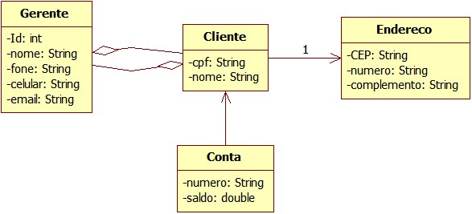
Modelo OO das entidades
Java Avançado
| <number>
Notes:
14/02/08
Java Avançado

Slide 127
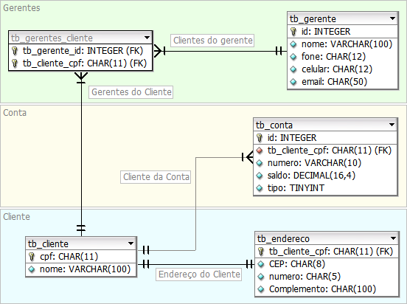
MR do banco
Java Avançado
| <number>
Notes:
14/02/08
Java Avançado
O nosso banco de dados é bem simples, porém possui os três tipos principais de relacionamentos encontrados no modelo relacional. Lembrando que esse é um exemplo didático e que os relacionamentos poderiam ser melhorados em um modelo real.
1:1 – Um cliente possui apenas um endereço e o endereço é de apenas de um cliente.
1:N – Um cliente pode possuir várias contas, mas uma conta só pertence a apenas um cliente
N:N – Um cliente pode ter vários gerentes de relacionamento e um gerente pode ter vários clientes em sua carteira.

Slide 128
Configurando o HSQLDB
3º Passo – Configurando o driver JDBC:
  Para configurar o driver JDBC no projeto basta colocar o hsqldb.jar no CLASSPATH
    Nas propriedades do projeto selecione “Java Build Path” na aba “Libraries” botão “Add JARs…”
Pronto, já podemos conectar ao HSQLDB a partir de nosso projeto Java.
Java Avançado
| <number>
Notes:
14/02/08
Java Avançado

Slide 129
JDBC - Tipos importantes
Interfaces
  Driver
  Connection
  Statement
  ResultSet
  PreparedStatement
  CallableStatement
Classes
  DriverManager
  Date
  Time
Java Avançado
| <number>
Notes:
14/02/08
Java Avançado

Slide 130
Passos para acesso a um banco de dados
Instalar um Driver JDBC e configurar o ambiente de execução
  O Driver precisa ser compatível com o SGBD e se encontrar no CLASSPATH da aplicação
Carregar e Registrar o Driver JDBC
Estabelecer uma conexão com o banco
Submeter a execução de comandos SQL
Ler os resultados
Fechar a conexão
  Caso não seja mais utilizada, deve ser fechada para liberar o recurso para uso futuro
Java Avançado
| <number>
Notes:
14/02/08
Java Avançado
Os seguintes passos resumem, de forma macro, o que é necessário para configurar e utilizar JDBC em uma aplicação.

Slide 131
Driver
Um Driver JDBC é uma camada intermediária que traduz chamadas à API JDBC em chamadas às APIs proprietárias do banco de dados
São normalmente fornecidos pelo próprios fabricantes dos SGBDs ou por empresas independentes
São essenciais para a conexão com o banco de dados e são específicos para cada SGBD ou tecnologia
Um Driver precisa estar carregado antes de qualquer acesso ao banco de dados
Java Avançado
| <number>
Notes:
14/02/08
Java Avançado
Como visto na transparência anterior, boa parte dos tipos considerados como importantes para a tecnologia JDBC são interfaces, com o objetivo de oferecer um mecanismo de acesso a bancos de dados uniforme, ou seja, independente de fabricante.
A implementação destas interfaces são específicas para cada banco e são fornecidas pelos próprios fabricantes dos bancos de dados. Ao conjunto de classes nativas de um banco que implementam as interfaces e dão suporte a JDBC chamamos de Driver. Toda aplicação que precise acessar um banco de dados deverá utilizar um Driver daquele banco para realizar a comunicação.

Slide 132
DriverManager
Gerencia os Drivers carregados permitindo a conexão com o banco de dados
A partir da chamada do método getConnection(...) o DriverManager utilizará o Driver correto de acordo com os parâmetros de conexão
Driver a ser carregado e
disponibilizado para o
DriverManager
Class.forName("org.hsqldb.jdbcDriver");
String url = "jdbc:hsqldb:hsql://localhost:9090/qib";
DriverManager.getConnection(url, “sa", "");
Java Avançado
| <number>
Notes:
14/02/08
Java Avançado
Todo driver possui uma classe de fachada que representa o driver. Para carregar um driver na aplicação executamos o comando Class.forName(), informando o nome da classe de fachada do driver. Este comando irá carregar as classes do driver, e este será gerenciado pelo DriverManager de JDBC. Uma vez registrado o driver, o DriverManager poderá ser utilizado para obter um conexão com o banco dados através do método getConnection.
Este procedimento deve cair em desuso com o tempo. A partir da especificação JDBC 4.0 o trabalho de carga e registro do driver é feito pela API JDBC quando chamamos pela primeira vez o método ”getConnection(...)” da classe Driver Manager. Como a maioria dos drivers atuais ainda não estão de acordo com a especificação 4.0 então esse passo ainda é necessário.

Slide 133
Connection
Representa a conexão com o banco de dados
A partir da conexão, consultas SQL são enviadas para o banco de dados e são retornadas as respostas
Class.forName("org.hsqldb.jdbcDriver");
String url = "jdbc:hsqldb:hsql://localhost:9090/qib";
DriverManager.getConnection(url, “sa", "");
A conexão é obtida
através do DriverManager
Java Avançado
| <number>
Notes:
14/02/08
Java Avançado
A interface Connection representa a conexão propriamente dita entre a aplicação Java e o banco de dados em questão. Basicamente, as operações que necessitam de interação com banco de dados precisam inicialmente ter uma instância de Connection válida, a qual é obtida a partir do DriverManager.
É preciso ser bastante atencioso no que diz respeito ao estabelecimento de conexões com o banco de dados. Essa é talvez a operação mais cara na programação com banco de dados, portanto deve ser bem controlada, tanto para não esgotar os recursos disponíveis como para não se tornar custosa demais.

Slide 134
Exemplo Classe TestaConexao
public static void main(String[] args) {
try {
// Driver sendo carregado
Class.forName("org.hsqldb.jdbcDriver");
// Obtendo uma conexão com o banco de dados
Connection con = DriverManager.getConnection(
"jdbc:hsqldb:hsql://localhost:9090/qib ",
“sa", "");
/* Neste ponto as consultas já poderiam ser executadas,
uma vez que a conexão foi estabelecida com sucesso */
// Fechando a conexão obtida
con.close();
} catch (ClassNotFoundException e) {
// Não foi possível carregar classe do Driver
} catch (SQLException e) {
// SQL Exception
}
}
Java Avançado
| <number>
Notes:
14/02/08
Java Avançado
O exemplo acima mostra como registrar um driver JDBC/ODBC e obter um conexão com o banco que utiliza um data source ODBC.

Slide 135
Statement
Permite o envio de comandos SQL para o SGBD
  executeQuery()
    Utilizado com comandos que retornam alguma resposta
  executeUpdate()
    Utilizado com comandos do tipo INSERT, UPDATE e DELETE
  execute()
    Utilizado com comandos que retornam múltiplos resultados. Ex: Stored Procedures
Statement stmt = con.createStatement();
String sql = "INSERT INTO TB_CLIENTE VALUES('293857338-65',“ + “'JORGE' )";
stmt.executeUpdate(sql);
Java Avançado
| <number>
Notes:
14/02/08
Java Avançado
Statements representam os comandos SQL a serem enviados para o banco de dados. Estes comandos podem conter cláusulas SQL genéricas, ou seja, seguindo o padrão SQL ANSI, por exemplo, ou qualquer outro comando que seja reconhecido pelo SGBD.
Os métodos de execução dos comando no banco de dados retornam valores e estruturas de dados para que seja possível, por exemplo, navegar na resposta de uma consulta ou saber quantos registros foram afetados pelo comando.

Slide 136
ResultSet
Utilizado para acessar o resultado da execução de um Statement
Através do método next() é possível percorrer as posições do ResultSet
Diversos métodos são disponibilizados para obter os resultados:
  getString, getInt, getDouble, getLong ...
String sql = "SELECT * FROM TB_CLIENTE";
Statement stmt = con.createStatement();
ResultSet rs = stmt.executeQuery(sql);
while (rs.next()) {
String cpf = rs.getString("CPF");
String nome = rs.getString("NOME");
}
Java Avançado
| <number>
Notes:
14/02/08
Java Avançado
O método executeQuery() apresentado na transparência anterior é normalmente utilizado para a execução de comandos SQL que retornam alguma resposta como consultas do tipo SELECT.
O retorno deste método é sempre uma única estrutura de dados chamada de ResultSet. Este objeto retornado nunca é nulo, e pode estar vazio caso o comando executado no banco de dados não tenha retornado nenhuma resposta.
O ResultSet oferece uma série de métodos para que seja possível a navegação entre as linhas de resposta, por exemplo, next(), além de outros métodos utilizados para acessar os valores das colunas da resposta da consulta.
Mais recursos podem ser vistos na seção de detalhes sobre a API JDBC.

Slide 137
PreparedStatement
Representa um Statement pré-compilado
Melhoria de performance
  Bastante utilizando quando o mesmo Statement precisa ser executado repetidamente
Os parâmetros do comando contido no Statement são representados por “ ? ” e substituídos antes da execução
String sql = "UPDATE USUARIO SET SENHA = ? WHERE LOGIN = ?";
PreparedStatement updateSales = con.prepareStatement(sql);
updateSales.setString(1, "geraldo");
updateSales.setString(2, "jglj");
updateSales.executeUpdate();
Java Avançado
| <number>
Notes:
14/02/08
Java Avançado
PreparedStatement é descrito como sendo um Statement pré-compilado. O comando SQL é pré-compilado e guardado em um objeto PreparedStatement. É normalmente utilizando para executar eficientemente um mesmo comando SQL múltiplas vezes.
É possível ver, a partir do exemplo apresentado acima, que seu funcionamento é um pouco diferente dos Statements normais. Para utilizar, um preparedStatement deve-se criá-lo com um cláusula SQL parametrizada. Os parâmetros são representados por “?” que são substituídas pelos parâmetros reais do comando antes que ele seja executado.

Slide 138
CallableStatement
Utilizado para a chamada a Stored Procedures
Pode retornar apenas um ou múltiplos ResultSet
String sql = "{call SHOW_USUARIOS}";
CallableStatement cs = con.prepareCall(sql);
cs.executeUpdate();
Java Avançado
| <number>
Notes:
14/02/08
Java Avançado

Slide 139
Detalhes da
API JDBC
Notes:
14/02/08
Java Avançado

Slide 140
Tipos de Drivers JDBC
Os drivers JDBC são dividos em 4 tipos
  Tipo 1 – Ponte ODBC
  Tipo 2 – API Nativa
  Tipo 3 – Protocolo de rede
  Tipo 4 – Protocolo Nativo do SGBD
Java Avançado
| <number>
Notes:
14/02/08
Java Avançado
Tipo 1 – Ponte ODBC
Se utilizam de conexões ODBC para acessar o banco de dados. Normalmente são muito lentos para se usar em produção. É muito utilizado para integração com sistemas antigos que não possuem drivers JDBC implementados.
Tipo 2 – API Nativa
É uma camada de abstração sobre a API nativa do banco. Exige a instalação dos drivers nativos na máquina cliente. A necessidade de instalação do driver nativo do SGBD na máquina cliente inviabiliza seu uso em aplicações onde não temos o controle das configuração da máquina cliente, por exemplo fora de intranet de uma empresa.
Tipo 3 – Protocolo de rede
Tipo mais comum de driver. É totalmente escrito em Java, diferente dos drivers tipo 1 e 2, e se utiliza de um middleware para estabelecer a conexão com o banco. Como não depende de instalação de drivers nativos no cliente, pode ser utilizado sem problemas em aplicações que rodem fora de um ambiente controlado como nas intranets.
Tipo 4 – Protocolo Nativo do SGBD
Também chamado de 100% Java, apesar do driver do tipo 3 também ser. Se comunica com o SGBD em seu protocolo nativo. É o melhor tipo a ser utilizado, principalmente em aplicações distribuídas e onde o SGBD esteja fora do domínio de controle de sua empresa como em casos de acesso a base de empresas terceiras.

Slide 141
URLs JDBC
URLs JDBC identificam uma fonte de dados para que o Driver possa reconhecer e estabelecer uma conexão
Padrão bastante flexível, onde para cada Driver pode haver detalhes próprios
jdbc:<subprotocolo>:<subnome>
1 - jdbc:odbc:qualiti
2 - jdbc:oracle:thin:@150.161.2.122:1521:db
3 - jdbc:informix-sqli://123.45.67.89:1533/ testDB:INFORMIXSERVER =myserver;user=rdtest;password=test
Java Avançado
| <number>
Notes:
14/02/08
Java Avançado
As URL JDBC são bastante importantes no processo de estabelecimento de conexão com o banco de dados. Existe um padrão de estrutura de formação como apresentado acima, mas variações acontecem de acordo com o banco de dados a ser utilizado.
Acima, temos, na sequencia, exemplos de URLs para conexão com banco de dados ODBC, Oracle e Informix.
É importante salientar que a URL depende do Driver, portanto, é possível ter dois Drivers distintos para acessar o SGBD Sql Server, por exemplo, e termos também duas formas distintas para escrever as respectivas URLs de conexão.

Slide 142
Carregamento de um Driver
Usar Class.forName("...") para carregar e registrar o Driver JDBC
O método forName faz com que o "classloader" de Java carregue uma instância da classe e realize as inicializações necessárias
Class.forName("sun.jdbc.odbc.JdbcOdbcDriver");
Class.forName("com.informix.jdbc.IfxDriver");
Java Avançado
| <number>
Notes:
14/02/08
Java Avançado

Slide 143
Carregamento, registro, conexão
Quando o Driver JDBC é carregado usando Class.forName(...) o driver é automaticamente registrado
Vários Drivers podem ser registrados com o DriverManager
Quando se solicita uma conexão, o DriverManager percorre todos os Drivers registrados, fazendo a comparação com a URL. Em seguida se estabelece a conexão
DriverManager
Driver 1
Driver 3
Driver 2
Java Avançado
| <number>
Notes:
14/02/08
Java Avançado

Slide 144
Conexão
Classe DriverManager gerencia os Drivers e conexões
Três parâmetros são essenciais para realizar a conexão:
  URL
  Login
  Senha
String url = "jdbc:odbc:NomeDaFonteODBC";
Connection con =
DriverManager.getConnection(url, "login", "senha");
Java Avançado
| <number>
Notes:
14/02/08
Java Avançado

Slide 145
Exemplos de conexões
JDBC
JDBC:ODBC
Class.forName("oracle.jdbc.driver.OracleDriver");
String url =
"jdbc:oracle:thin:@150.161.2.122:1521:dbgeral";
String login = “qualiti”;
String senha = “qualiti”;
Connection con =
DriverManager.getConnection(url,login, senha);
Class.forName(“sun.jdbc.odbc.JdbcOdbcDriver”);
String url = “jdbc:odbc:di2-teste”
...
Java Avançado
| <number>
Notes:
14/02/08
Java Avançado
O primeiro exemplo acima apresenta a conexão com o SGBD Oracle. A URL do Driver utilizado possui uma sintaxe particular, podendo ser quebrada em algumas partes:
jdbc:oracle:thin = representa o tipo de comunicação com o Oracle. O parêmetro “thin” pode variar dependendo de como se deseja fazer a comunicação.
@150.161.2.122:1521 = representa o endereço IP do Host ou servidor que possui o SGBD instalado. Poderia ser utilizado também o nome que identifica a máquina. O número “1521” representa a porta de comunicação que será utilizada
dbgeral = representa o nome do banco de dados no SGBD que se deseja acessar.
O exemplo de conexão JDBC:ODBC acima tem a URL apontando para uma fonte de dados chamada “di2-teste” previamente criada e configurada no sistema operacional. Esta conexão utiliza uma Driver do tipo ponte JDBC:ODBC que será detalhado na seção de tipos de Driver JDBC.

Slide 146
Métodos de Connection
Statement createStatement()
void close()
DatabaseMetaData getMetaData()
void commit()
void rollback()
void setAutoCommit(boolean autocommit)
boolean getAutoCommit()
int setSavepoint()
void rollback(Savepoint)
Java Avançado
| <number>
Notes:
14/02/08
Java Avançado
Estes são os principais métodos disponíveis na interface Connection. Através deles é possível a criação de objetos do tipo Statement, obter informações sobre o banco de dados e fazer controle de transações.

Slide 147
Execução de comandos SQL
A execução de comandos SQL é feita usando a métodos da interface Statement.
Um Statement encapsula um comando SQL
Statements são criados a partir de uma conexão
Alguns tipos de comandos SQL permitidos
  Comandos DML (Data Manipulation Language)
    Ex: SELECT, INSERT, UPDATE, DELETE
  Comandos DDL(Data Definition Language)
    Ex: CREATE TABLE, DROP TABLE, etc.
  Statement stmt = conexao.createStatement();
Java Avançado
| <number>
Notes:
14/02/08
Java Avançado

Slide 148
Manipulação de resultados de uma consulta
Utilize a classe ResultSet para acessar os dados resultantes de uma consulta SELECT
ResultSet rs = stmt.executeQuery("SELECT * FROM usuario");
boolean next()
  posiciona o cursor na próxima linha
  inicialmente o cursor está antes da primeira linha
getXXXX(int indiceColuna)
  obtém o valor da resposta na linha atual do ResultSet a partir do “índice” da coluna
getXXXX(String nomeColuna)
  obtém o valor da resposta na linha atual do ResultSet a partir do “nome” da coluna
void close()
Java Avançado
| <number>
Notes:
14/02/08
Java Avançado
Os métodos apresentados acima são os principais e mais utilizados do tipo ResultSet.
Existem alguns métodos de navegação, no entanto, o de mais comum utilização é o next() que posiciona o cursor na próxima linha de resposta do ResultSet (inicialmente o cursor se localiza antes da primeira linha). Na seção de recursos avançados são abordados os outros métodos de navegação e suas funcionalidades.
Uma vez tendo a instância de um ResultSet não vazio em mãos, existem dois tipos de métodos para acessar as colunas de cada linha de resposta: um a partir de um índice da coluna e outro a partir do nome da coluna, todos de acordo com a consulta executada.
Após a utilização do ResultSet recomenda-se executar o método close() para liberar todos os recursos eventualmente alocados pelo próprio Driver na execução do comando e retorno da resposta.

Slide 149
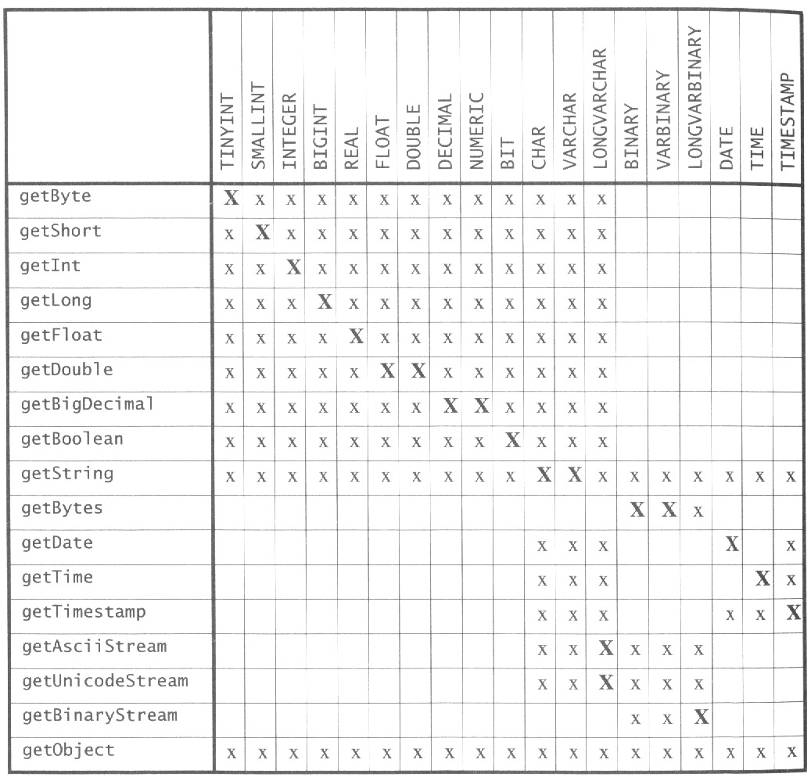
Métodos ResultSet.getXXXX()
métodos X tipos de dados
Java Avançado
| <number>
Notes:
14/02/08
Java Avançado
A tabela acima mostra a compatibilidade entre os tipos de dados do Oracle e os métodos oferecidos no ResultSet para a recuperação dos dados da resposta. Aqueles marcados com x, são os métodos que podem ser utilizados para retornar cada um dos tipos. Já os que estão marcados com X são os que mais recomendados para cada tipo.

Slide 150
Exemplo: Criação de uma tabela
Statement stmt = null;
String cmd = "CREATE TABLE tb_cliente (" +
“cpf VARCHAR(11) NOT NULL PRIMARY KEY," +
"nome VARCHAR(80) NOT NULL)";
try {
stmt = conexao.createStatement();
stmt.executeUpdate(cmd);
} catch (SQLException ex) {
// Erro na execução do comando SQL
} finally {
if (stmt != null) {
try {
stmt.close();
} catch(SQLException ex) {
// Erro no fechamento do Statement
}
}
}
Java Avançado
| <number>
Notes:
14/02/08
Java Avançado
O exemplo acima apresenta a execução de um comando SQL para criação de tabelas em um SGBD.

Slide 151
Exemplo: Inserção de dados
Statement stmt = null;
String cmd = "INSERT INTO tb_cliente " +
"VALUES (‘11193843723’," +
“’Antonio Carlos’";
try {
stmt = con.createStatement();
stmt.executeUpdate(cmd);
} catch (SQLException ex) {
// Erro na execução do comando SQL
} finally {
if (stmt != null) {
try {
stmt.close();
} catch(SQLException ex) {
// Erro no fechamento do Statement
}
}
}
Java Avançado
| <number>
Notes:
14/02/08
Java Avançado
O exemplo acima apresenta a execução de um comando SQL para inserção de um registro na tabela “cliente” criada no exemplo anterior.

Slide 152
Exemplo: Consulta de dados
Statement stmt = null;
ResultSet resultado = null;
try {
stmt = con.createStatement();
resultado = stmt.executeQuery("SELECT * FROM tb_cliente");
// Percorre todas as linhas do resultado e imprime no console
while (resultado.next()) {
String cpf = resultado.getString(“cpf”);
String nome = resultado.getString(“nome”);
System.out.println(“CPF: “ + cpf + “ - Nome:” + nome);
}
} catch (SQLException ex) {
// Erro na execução do comando SQL
} finally {
if (resultado != null) {
// Fechar o ResultSet (resultado) ...
}
// Fechar o statement (stmt)
}
Java Avançado
| <number>
Notes:
14/02/08
Java Avançado
O exemplo acima apresenta a execução de um comando SQL para consultar todos registros existentes na tabela “cliente”. Observe que é utilizado um laço while para percorrer cada registro do ResultSet e imprimi-los na console. O método next retona ture enquanto ainda existem registro no ResultSet.

Slide 153
Transações através de JDBC
Notes:
14/02/08
Java Avançado

Slide 154
Transações
Transação
  Grupo de operações que devem ser executadas atomicamente: "ou tudo, ou nada"
Passos principais
  Iniciar transação
  Executar comandos
  Confirmar ou Cancelar transação
Java Avançado
| <number>
Notes:
14/02/08
Java Avançado
O conceito de transações amplamente utilizado no desenvolvimento de aplicações que fazem uso de bancos de dados também pode ser encontrado na plataforma Java. A tecnologia JDBC oferece APIs que permitem controle do mecanismo transacional oferecido pelos SGBDs que possuem esta funcionalidade implementada.

Slide 155
Transações em JDBC
Métodos da interface Connection são utilizados para controlar as transações
  setAutoCommit(boolean autoCommit)
    define o modo de commit para automático ou manual
    true
      realiza commit após cada operação completa executada pelo Statement (default)
    false
      não realiza commit automaticamente, precisa ser executado manualmente
  commit()
    confirma a execução dos comandos da transação
  rollback()
    cancela a execução dos comandos da transação
Java Avançado
| <number>
Notes:
14/02/08
Java Avançado
O controle básico de transações através de JDBC pode ser feito essencialmente por três métodos disponíveis na interface Connection.
O método setAutoCommit() pode ser usado para definir se cada comando deverá ser confirmado no banco automaticamente, após ser executado (setAutoCommit(true)), ou se a confirmação deverá ser feita pelo programador (setAutoCommit(false)).
Aopção setAutoCommit(false), é usado para inicar transações, pois, após a execução deste comando, os vários comandos SQL submetidos ao banco deverão ser confirmadas ser todos confirmados ou cancelados.
A confirmação dos comandos ou seus cancelamentos são feitas com a chamada aos métodos commit() e rollback(), respectivamente.

Slide 156
Transações em JDBC
...
try {
// Configura para controle de transação manual
conexao.setAutoCommit(false)
stmt.executeUpdate(
"UPDATE CONTAS SET SALDO=5012 WHERE NUM=123");
stmt.executeUpdate(
"UPDATE CONTAS SET SALDO=3005 WHERE NUM=321")
// Confirma a finalização da transação
conexao.commit();
} catch (SQLException e) {
// Confirma a finalização da transação
conexao.rollback();
} finnaly {
// Retornar para o controle automático de transações
con.setAutoCommit(true);
// Liberar recursos
}
...
Java Avançado
| <number>
Notes:
14/02/08
Java Avançado
O exemplo acima apresenta como configurar para que o controle de transações seja manual e utilizar os métodos para confirmação e cancelamento de transação.

Slide 157
Transações
Aplicacao
con : Connection
insertStatement :
deleteStatement :
Statement
Statement
setAutoCommit(false)
insertStatement = con.createStatement()
deleteStatement = con.createStatement()
executeUpdate(insertStatement)
executeUpdate(deleteStatement)
commit()
Em caso de erro, desfaça
as operações.
rollback()
Encerre a transação e restaure o
estado do auto commit.
setAutoCommit(true)
Java Avançado
| <number>
Notes:
14/02/08
Java Avançado

Slide 158
Recursos avançados
Notes:
14/02/08
Java Avançado

Slide 159
JDBC 3.0
Versão da API disponível a partir do J2SE 1.4
Transações com “Savepoints”
Pool de conexões JDBC aprimorado com mais parâmetros de configuração
Recuperação de chaves geradas automaticamente pelos SGBDs
Atualização de tipos de dados BLOB e CLOB
Java Avançado
| <number>
Notes:
14/02/08
Java Avançado
A versão mais atual disponível da tecnologia JDBC é a 3.0. Esta vem sendo distribuída junto a J2SE 1.4. A maioria das novas funcionalidades adicionadas nesta nova versão vieram para superar algumas dificuldades antigas da tecnologia como, por exemplo, obter chaves automaticamente geradas pelos SGBDs.

Slide 160
Transações com Savepoints
Modelo transacional mais flexível
  Uma transação não precisa mais ser "ou tudo, ou nada“, pode existir um estado intermediário
É possível executar rollback de apenas parte dos comandos SQL enviados para o banco de dados
Statement stmt = conexao.createStatement();
stmt.executeUpdate(“INSERT INTO CEP(cep) values(‘51130-040’)”);
// Cria um Savepoint para o comando de INSERT
Savepoint sv1 = conexao.setSavePoint(“svpoint1”);
stmt.executeUpdate(“DELETE FROM CLIENTES”);
conexao.rollback(sv1); // Descarta o comando de DELETE
conexao.commit; // Torna o comando INSERT permanente
Java Avançado
| <number>
Notes:
14/02/08
Java Avançado

Slide 161
Pool de conexões JDBC
Já existente desde a versão JDBC 2.0, mas foi aprimorado
  Pool de conexões é essencial por conta do custo associado ao estabelecimento de uma conexão com um banco de dados
É possível especificar:
  Num. mínimo de conexões, num. máximo de conexões, tempo de disponibilidade, etc
Introdução de Pool de PreparedStatements
  Alto custo para a criação de PreparedStatement em certos bancos, por exemplo, DB2
  Os objetos são guardados em um pool local não sendo preciso uma comunicação extra com o SGBD
Java Avançado
| <number>
Notes:
14/02/08
Java Avançado

Slide 162
Recuperação de chaves geradas automaticamente
Dificuldade antiga da API JDBC para obter as chaves geradas automaticamente
  Sem este recurso é normalmente preciso executar um nova consulta (Alto custo)
Com este novo recurso as chaves geradas podem ser retornadas automaticamente
String sql = “INSERT INTO User(nome) VALUES (‘Jose’)”;
stmt.executeUpdate(sql,Statement.RETURN_GENERATED_KEYS);
//Obtém as chaves geradas pela inserção em formato de ResultSet
ResultSet rs = stmt.getGeneratedKeys();
Java Avançado
| <number>
Notes:
14/02/08
Java Avançado

Slide 163
Atualização de tipos de dados BLOB e CLOB
A especificação SQL99 introduziu os tipos de dados CLOB e BLOB para grande quantidade de caracteres e dados binários
A versão JDBC 2.0 não oferece um mecanismo padrão para atualização destes tipos de dados
  Programadores faziam uso de certos artifícios, como utilizar o método “setString()” para superar esta dificuldade
A versão JDBC 3.0 padroniza a atualização deste tipo de dados
Java Avançado
| <number>
Notes:
14/02/08
Java Avançado

Slide 164
Hibernate
Módulo 6
Notes:
14/02/08
Java Avançado

Slide 165
Hibernate
Objetivos
  Apresentar as principais características do hibernate
  Classes persistentes no Hibernate
  Introduzir o mapeamento O/R em XML do Hibernate
  Introduzir a HQL: Hibernate Query Language
Java Avançado
| <number>
Notes:
14/02/08
Java Avançado

Slide 166
Introdução ao Hibernate
Notes:
14/02/08
Java Avançado

Slide 167
Introdução
O Hibernate é um framework Java para fazer consultas e persistência de objetos em um banco de dados objeto – relacional
Objetiva tornar transparente para o desenvolvedor o acesso ao banco de dados principalmente o mapeamento OO/Relacional
Java Avançado
| <number>
Notes:
14/02/08
Java Avançado

Slide 168
Estrutura de uma Aplicação Desenvolvida com Hibernate
Aplicação
Objetos Persistentes
Cada vez menos utilizado, sendo substituido pelas Annotations
Hibernate
hibernate.cfg.xml
MapeamentoAnnotations
MapeamentoXML
Banco de Dados Relacional
Java Avançado
| <number>
Notes:
14/02/08
Java Avançado

Slide 169
Principais Características
Programação Orientada à Objetos
Suporte para Modelos de Objetos Específicos
Não necessita recompilar o framework
Alta escalabilidade
Linguagem de busca
Portabilidade
Open source
Java Avançado
| <number>
Notes:
14/02/08
Java Avançado

Slide 170
Programação Orientada a Objetos
Suporta características de uma linguagem orientada a objetos
  Herança
  Polimorfismo
  Composição
O programador não se preocupa com o mapeamento para uma base relacional
Java Avançado
| <number>
Notes:
14/02/08
Java Avançado
Java Avançado
Quanto a esse mapeamento para uma base relacional, o programador pode, por exemplo, implementar uma superclasse Pessoa, e duas subclasses dessa classe, PessoaFisica e PessoaJuridica. E mapear essas duas classes em duas tabelas PessoaFisica e PessoaJuridica, o hibernate faz o mapeamento da herança para o programador.

Slide 171
Suporte para Modelos de Objetos Específicos
Possui mapeamento para variáveis compostas de Java:
  Map
  Set
  List
  Collection
Java Avançado
| <number>
Notes:
14/02/08
Java Avançado

Slide 172
Alta Escalabilidade
Hibernate implementa algumas otimizações de forma mais eficiente do que o JDBC escrito manualmente
  Caching
  Outer join
  JDBC batching
  Integração com pools de conexões existentes
É portável para qualquer banco que use SQL
Java Avançado
| <number>
Notes:
14/02/08
Java Avançado

Slide 173
Linguagem de Busca
HQL (Hibernate Query Language)
  Sintaxe parecida com SQL
Orientada a objetos
  Herança
  Polimorfismo
  Associação
Java Avançado
| <number>
Notes:
14/02/08
Java Avançado
Java Avançado
HQL é uma linguagem orientada a objetos que possui características como herança, polimorfismo e associação.

Slide 174
Configuração do Hibernate
Notes:
14/02/08
Java Avançado

Slide 175
Configuração do Hibernate
Pode ocorrer de duas formas:
  Através de uma instância de org.hibernate.cfg.Configuration
  Através do arquivo de configuração
    hibernate.cfg.xml
Essa instância ou arquivo são carregados pela SessionFactory
O hibernate.cfg.xml devem está na pasta src do projeto(para chamada padrão). Em outra pasta precisa indicar o caminho.
Java Avançado
| <number>
Notes:
14/02/08
Java Avançado
Java Avançado
A partir da versão 3.0 do Hibernate o arquivo hibernate.cfg.xml concentra todas as configurações necessárias para o correto funcionamento do Framework.
A SessionFactory é explicada mais a frente. Por hora é relevante saber que é a classe responsável por construir Sessions, a unidade de operações básica do hibernate. Em analogia ao JDBC é como se fosse uma conexão com o banco de dados.

Slide 176
hibernate.cfg.xml
<hibernate-configuration>
<session-factory>
<property name="hibernate.dialect">
org.hibernate.dialect.HSQLDialect
</property>
<property name="hibernate.connection.driver_class">
org.hsqldb.jdbcDriver
</property>
<property name="hibernate.connection.url">
jdbc:hsqldb:hsql://localhost:9090/qib
</property>
<property name="hibernate.connection.username">
sa
</property>
<property name="hibernate.connection.password">
</property>
… Mapeamento das classes a serem persistidas …
</session-factory>
</hibernate-configuration>
Java Avançado
| <number>
Notes:
14/02/08
Java Avançado
Java Avançado
As principais propriedades do hibernate.cfg.xml são:
hibernate.dialect : É a única propriedade necessária que ainda não conhecemos. Ela define o dialeto que o hibernate utilizará para acessa o banco de dados. Esse dialeto define como o SQL que o hibernate montará automaticamente será escrito. Ele adapta o SQL ANSI as extensões utilizadas por cada banco para melhorar o desempenho.
Os bancos suportados pela versão 3.0 são: DB2, PostgreSQL, MySQL, Oracle, Sybase, Microsoft SQL Server, SAP, Informix, HypersonicSQL, Ingres, Progress, Mckoi, Interbase, Pointbase, FrontBase e Firebird.
hibernate.connection.driver_class: Nessa propriedade deve ser setado o Driver JDBC do banco a ser utilizado.
hibernate.connection.url: Url de conexão ao banco de dados.
hibernate.connection.username: Usuário do banco de dados.
hibernate.connection.password: Senha do usuário do banco de dados.
Existem ainda muitas outras propriedades que podem ser definidas como por exemplo de configuração do Pool de conexões, otimização de acesso a dados, opções para debug, etc..
Para uma lista completa das propriedades use como referência o Reference guide do Hibernate (<Diretório do Hibernate>\doc\reference\en\pdf\hibernate_reference.pdf) sessão 3.4.

Slide 177
Classes Persistentes
Notes:
14/02/08
Java Avançado

Slide 178
Definição
São classes em uma aplicação que implementam as entidades persistentes do negócio.
Hibernate funciona melhor com POJOS (Plain Old Java Objects)
  De qualquer forma, Hibernate 3 restringe muito pouco da natureza dos objetos persistentes
Java Avançado
| <number>
Notes:
14/02/08
Java Avançado
Java Avançado
Não é estritamente necessário definir uma classe persistente como POJO. Nenhuma das regras de classes persistentes são requisitos firmes. É possível criar um modelo de domínio simplesmente através de uma árvore de instâncias da classe Map.

Slide 179
Exemplo
public class Cliente {
private String cpf;
private String nome;
private Endereco endereco;
//Construtor vazio é uma exigência do hibernate
public Cliente() { ... }
//Porém outros contrutores podem ser definidos
public Cliente(String newCpf, String newNome) { ... }
...
}
Java Avançado
| <number>
Notes:
14/02/08
Java Avançado

Slide 180
Declare gets e sets para Campos Persistentes
Permite que as propriedades não sejam necessariamente public
public class Cliente {
...
public String getCpf() { ... }
public void setCpf() { ... }
etc...
}
Java Avançado
| <number>
Notes:
14/02/08
Java Avançado
Java Avançado
No caso de conta bancária, todos os seus atributos são persistentes, mas apenas como exemplo foi selecionado o atributo numero, porque ele é um atributo simples, representado no banco como um simples campo da tabela. O que não é o caso, por exemplo, do atributo agencia, que é persistido em outra tabela do banco, nesse caso, o atributo e a tabela são mapeados através de um elemento de mapeamento mostrado mais a frente.

Slide 181
Implemente uma Propriedade Identificadora
Ela é mapeada para a coluna da chave primária na tabela
Pode ter qualquer nome
  Nomes padrão: id, uid, key, etc
Tipos
  Tipo Primitivo
  Wrappers primitivos
  java.lang.String
  Java.util.Date
Pode ser uma chave composta
É interessante que esse atributo possa ser nulo
É opcional (mas desejável)
Java Avançado
| <number>
Notes:
14/02/08
Java Avançado
Java Avançado
Prover uma propriedade identificadora é opcional, o hibernate pode manter o controle dos identificadores dos objetos internamente, apesar dessa ser uma prática não recomendada.
Quanto a nulidade do atributo chave, essa é interessante no caso de chaves auto-geradas pelo hibernate, essas só serão geradas e atribuídas no momento que o objeto estiver sendo salvo no banco.

Slide 182
Implementando Herança
Deve implementar gets e sets
Deve implementar um construtor sem parâmetros
Herda a chave primária da classe pai
public class Conta extends ContaAbstrata {
...
private Set transacoes;
public Conta() { }
public Set getTransacoes () { }
public void setTransacoes (Set novasTransacoes) { }
...
}
Java Avançado
| <number>
Notes:
14/02/08
Java Avançado

Slide 183
Mapeamento O/R
Notes:
14/02/08
Java Avançado

Slide 184
Mapeamento O/R
Pode ser descrito em documentos XML, porém essa prática está caindo em desuso.
Atualmente é recomendado usar Annotations para mapear as classes.
O mapeamento é em torno de classes persistentes, ao invés de tabelas
Java Avançado
| <number>
Notes:
14/02/08
Java Avançado

Slide 185
Exemplo de mapeamento em XML
<?xml version="1.0" encoding="UTF-8"?>
<!DOCTYPE hibernate-mapping PUBLIC "-//Hibernate/Hibernate Mapping DTD 2.0//EN" "http://hibernate.sourceforge.net/hibernate-mapping-2.0.dtd">
<hibernate-mapping>
<class name="qualiti.banco.clientes.Cliente" table=“tb_cliente">
<id name=“cpf" column=“cpf" type="string">
<generator class="assigned"/>
</id>
<property name=“nome" column=“nome" type=“String" not-null=“false" />
<one-to-one name=“endereco" class="qualiti.banco.clientes.Endereco" cascade=“all" />
</class>
</hibernate-mapping>
Java Avançado
| <number>
Notes:
14/02/08
Java Avançado

Slide 186
Equivalente com Annotations
@Entity
@Table (name =“tb_cliente”)
public class Cliente {
@Id
@Column ( name=“cpf”)
private String cpf;
@Column ( name=“nome")
private String nome;
@Transient
private Endereco endereco;
… Resto da classe continua igual
}
Java Avançado
| <number>
Notes:
14/02/08
Java Avançado
As anotações definidas nessa classe são importadas da biblioteca hibernate-annotation.jar que precisa estar necessariamente no class path da aplicação.
Vejamos o que significa cada uma das anotações:
@Entity: Define que a classe em questão deve ser persistida pelo hibernate. É o demarcador que indica ao hibernate que é preciso gerar o mapeamento da mesma.
@Table: Anotação opcional. Ela só deve ser utilizada quando o nome da tabela não é igual ao nome da classe. Caso o nome da tabela fosse Cliente o hibernate a mapearia automaticamente.
@Id: Define um atributo como identificador da classe, ele deve ser mapeado para uma chave primária no banco. Mais tarde veremos mais opções dessa anotação.
@Column: Mais uma vez uma anotação opcional. Ela é definida quando o nome do atributo é diferente do nome do campo da tabela (o mais comum de acontecer). Poderia ter sido omitido no nosso exemplo tanto para cpf como para nome.
@Transiente: Avisa ao Hibernate que o atributo não deve ser salvo no banco de dados, ou seja, que ele ignore o atributo. Dessa forma é possível desprezar os atributos que são utilizados apenas durante a execução do sistema e que são descartados após isso. É óbvio que o endereço deve ser mapeado e salvo no banco, mas por enquanto vamos deixá-lo dessa forma pois mais tarde trataremos cada um dos tipos de relacionamentos 1:N, 1:1 e N:N.

Slide 187
Adicionando a classe mapeada
Devemos adicionar a classe anotada ao arquivo hibernate.cfg.xml
...
<property name="hibernate.connection.url">
jdbc:hsqldb:hsql://localhost:9090/qib
</property>
<property name="hibernate.connection.username">
sa
</property>
<property name="hibernate.connection.password">
</property>
<mapping class="qualiti.banco.clientes.Cliente"/>
</session-factory>
</hibernate-configuration>
Java Avançado
| <number>
Notes:
14/02/08
Java Avançado

Slide 188
Utilizando a classe mapeada
Com a classe anotada e adicionada ao hibernate.cfg.xml já podemos utilizar ela para persistir os dados.
Para isso temos apenas que executar 3 passos:
  Configurar uma SessionFactory
  Criar uma Session
  Manipular a entidade mapeada
    Inserir, Alterar, Excluir, Consultar e Listar
Java Avançado
| <number>
Notes:
14/02/08
Java Avançado

Slide 189
Configurando a SessionFactory
Carregar o arquivo de configuração hibernate.cfg.xml e criar a Factory
//Cria uma nova configuração
AnnotationConfiguration acfg = new AnnotationConfiguration();
//Carrega a configuração do hibernate.cfg.xml se ele existir
acfg.configure();
//Cria a SessionFactory que proverá todas as sessions necessárias
SessionFactory sessionFactory = acfg.buildSessionFactory();
Java Avançado
| <number>
Notes:
14/02/08
Java Avançado
Continuando a fazer analogia com JDBC a SessionFactory é como o DriverManager, ela cria as sessões necessárias para se persistir e recuperar objetos, que por sua vez são como conexões com o banco de dados.

Slide 190
Criando uma sessão
//Cria uma nova configuração
AnnotationConfiguration acfg = new AnnotationConfiguration();
//Carrega a configuração do hibernate.cfg.xml se ele existir
acfg.configure();
//Cria a SessionFactory que proverá todas as sessions necessárias
SessionFactory sessionFactory = acfg.buildSessionFactory();
//Cria-se uma nova sessão
Session session = sessionFactory.openSession();
Java Avançado
| <number>
Notes:
14/02/08
Java Avançado
Uma vez criada a sessão pode ser utilizada para realizar várias operações no banco. A abertura e fechamento de Sessions deve seguir as mesmas boas práticas que a abertura e fechamento de conexões JDBC.

Slide 191
Salvando um cliente
//Cria uma nova configuração
AnnotationConfiguration acfg = new AnnotationConfiguration();
//Carrega a configuração do hibernate.cfg.xml se ele existir
acfg.configure();
//Cria a SessionFactory que proverá todas as sessions necessárias
SessionFactory sessionFactory = acfg.buildSessionFactory();
//Cria uma nova sessão
Session session = sessionFactory.openSession();
//Cria-se um objeto cliente local
Cliente cliente = new Cliente(“12332134598”,”Teste de inserção”);
Transaction t = session.beginTransaction();
//Salva o objeto cliente no banco (Sem a sujeira do SQL embutido)
session.save(cliente);
t.commit();
//Fecha-se a sessão após o uso
session.close();
Java Avançado
| <number>
Notes:
14/02/08
Java Avançado
Observe que salvar o cliente no banco é uma simples chamada ao método salvar(…) do objeto session. Esse é o grande objetivo do Hibernate, a partir das definições (mapeamento) dadas pelo desenvolvedor fazer todo o trabalho sujo de montar o SQL necessário para persistir o objeto no banco de dados.

Slide 192
Atualizando um cliente
...
String cpf = c.getCpf();
//Recupera o cliente do banco
Cliente cliente = (Cliente) session.get( Cliente.class, cpf );
//Altera uma propriedade
Cliente.setNome(“Nome Alterado”);
//Atualiza o objeto cliente no banco
session.saveOrUpdate(cliente);
//Fecha-se a sessão após o uso
session.close();
Java Avançado
| <number>
Notes:
14/02/08
Java Avançado

Slide 193
Removendo um cliente
...
//Recupera o cliente do banco
Cliente cliente = (Cliente) session.get( Cliente.class, cpf );
//Atualiza o objeto cliente no banco
session.delete(cliente);
//Fecha-se a sessão após o uso
session.close();
Java Avançado
| <number>
Notes:
14/02/08
Java Avançado

Slide 194
Listando todos os clientes
...
//Recupera todos os clientes do banco (VIA HQL)
Query q = session.createQuery( “from Cliente” );
//Recupera a lista gerada pela consulta
List<Cliente> clientes = q.list();
//Exibe os clientes
for (Cliente c : clientes){
System.out.print( " Nome: " +c.getNome() );
System.out.println( " CPF: " +c.getCpf() );
}
//Fecha-se a sessão após o uso
session.close();
Java Avançado
| <number>
Notes:
14/02/08
Java Avançado

Slide 195
Conhecendo mais sobre
Hibernate Annotations e
Tipos de Relacionamentos
Notes:
14/02/08
Java Avançado

Slide 196
@Id
Existem várias formas de se definir um Id de objeto/registro
As duas mais comuns são
  Id setado pelo usuário (Como a usada por cliente)
  Id definido pelo banco (Campos auto-incremento)
Para Ids auto-incremento devemos qualificar a anotação com outra.
Usamos a anotação @GeneratedValue
Java Avançado
| <number>
Notes:
14/02/08
Java Avançado
A anotação @GeneratedValue define como o Hibernate deve tratar a geração da chave primária. Para campos auto-incremento deve se utilizar @GeneratedValue(strategy=GenerationType.IDENTITY) ou @GeneratedValue(strategy=GenerationType.SEQUENCE) dependendo do tipo do banco.

Slide 197
Auto-incremento com
@GeneratedValue
@Entity
@Table (name =“tb_gerente”)
public class Gerente {
@Id
@GeneratedValue( strategy=GenerationType.IDENTITY )
@Column ( name=“id”)
private int Id;
@Column ( name=“nome")
private String nome;
@Column ( name=“fone")
private String fone;
…
}
Java Avançado
| <number>
Notes:
14/02/08
Java Avançado
Java Avançado

Slide 198
Relacionamentos
Com o Hibernate é possível mapear os três tipos de relacionamentos dos banco de dados relacionais:
  1:N ou N:1 - @OneToMany ou @ManyToOne
  N:N – @ManyToMany
  1:1 - @OneToOne
O Hibernate só faz uma exigência quanto aos relacionamentos, os dois lados devem definir as regras de acesso.
Java Avançado
| <number>
Notes:
14/02/08
Java Avançado
Java Avançado

Slide 199
Um para Um – 1:1
Java Avançado
| <number>
Notes:
14/02/08
Java Avançado

Slide 200
Um para Um – 1:1
@Entity
@Table (name =“tb_cliente”)
public class Cliente {
@Id
@Column ( name=“cpf”)
private String cpf;
@Column ( name=“nome")
private String nome;
@OneToOne(
cascade=CascadeType.ALL
)
@PrimaryKeyJoinColumn
private Endereco endereco;
…
}
@Entity
@Table (name =“tb_endereco”)
public class Endereco {
@Id
@Column (
name=“tb_cliente_cpf”
)
private String clienteCpf;
@Column ( name=“CEP")
private String CEP;
…
}
Java Avançado
| <number>
Notes:
14/02/08
Java Avançado
A anotação @OneToOne define que o atributo endereço deve ser mapeado em uma tabela separada segundo as regras de mapeamento definidas na classe Endereco e que a Classe Cliente (Assim como a tabela no banco) possui uma relação de 1:1 com endereço. A propriedade cascade=CascadeType.ALL define que a atualização de um cliente implica em atualização do endereço, inclusive sua remoção se for o caso.
A anotação @PrimaryKeyJoinColumn define que o endereço recebe a chave primária de cliente (o cedente ) sendo, além de chave estrangeira é claro, sua chave primária.
Percebam que na classe endereço não seria necessária a definição do atributo clienteCPF, mas é a forma que permite ao Hibernate o mapeamento mais simples do “DONO” do endereço.

Slide 201
Um para N – 1:N
Java Avançado
| <number>
Notes:
14/02/08
Java Avançado

Slide 202
Um para N – 1:N
@Entity
@Table (name =“tb_cliente”)
public class Cliente {
…
@OneToMany(
mappedBy= “cliente”,
fetch = FetchType.LAZY
)
private Collection contas;
…
}
@Entity
@Table( name="tb_conta" )
public abstract class ContaAbstrata {
...
@ManyToOne(
fetch = FetchType.EAGER
)
@JoinColumn(
name= “tb_cliente_cpf”
)
private Cliente cliente;
...
}
Java Avançado
| <number>
Notes:
14/02/08
Java Avançado
Na relação de 1:N utilizamos a anotação @OneToMany (ver a classe Cliente).
Essa anotação possui uma única propriedade obrigatória, a mappedBy que define o nome do atributo da classe de cardinalidade N (classe ContaAbstrata ) que faz parte da relação.
A propriedade fetch deve ser usada para definir QUANDO a coleção de contas deve ser instanciada. No caso LAZY quer dizer que a coleção de contas só deve ir para a memória quando alguma classe chamar o método getContas da classe cliente. Uma outra opção (porém desencorajada no caso de coleções, pois cria uma sobrecarga de memória) seria EAGER que carrega todas as contas do cliente assim que ele é recuperado (verifiquem que toda vez que uma conta é instanciada, automaticamente o cliente relacionado a ela é recuperado).
Na classe ContaAbstrata só temos que definir qual o nome do atributo que é chave estrangeira da relação através da anotação @JoinColumn.
Agora surge uma dúvida. Porque usamos ContaAbstrata e não uma especialização dela (como Poupança)? Isso porque um cliente pode ter várias contas de vários tipos diferentes e todas são armazenadas na mesma tabela. Ou seja, temo ainda que definir o mapeamento de herança para que o Hibernate saiba instanciar um objeto do tipo correto, seja uma conta, uma poupança ou qualquer outra especialização de ContaAbstrata.

Slide 203
Mapeando Herança
Para mapear herança o Hibernate também disponibiliza diversas estratégias diferentes.
A mais comum dessas estratégias é o armazenamento de todas as especializações em uma só tabela.
Isso é feito usando-se um campo para se discriminar o tipo da conta que foi armazenada.
No nosso modelo é o campo tipo da tabela tb_conta
Java Avançado
| <number>
Notes:
14/02/08
Java Avançado

Slide 204
Mapeando Herança
O Hibernate é o responsável por gravar nesse campo o valor adequado para cada tipo.
O desenvolvedor só deve definir em cada classe qual será seu valor.
Na classe pai deve se definir que ela vai ser especializada e qual a estratégia de armazenamento a ser utilizada.
Java Avançado
| <number>
Notes:
14/02/08
Java Avançado

Slide 205
Herança
@Entity
@Table( name=“tb_conta”)
@Inheritance( strategy=InheritanceType.SINGLE_TABLE )
@DiscriminatorColumn( name=“tipo”, discriminatorType=DiscriminatorType.INTEGER )
public abstract class ContaAbstrata {
…
}
@Entity
@DiscriminatorValue( “1” )
public class Conta extends ContaAbstrata {
...
}
@Entity
@DiscriminatorValue( “2” )
public class Poupanca extends Conta {
...
}
Java Avançado
| <number>
Notes:
14/02/08
Java Avançado
A anotação @Inheritance indica que a classe será extendida por outras e a propriedade strategy define que a estratégia de persistencia será mapear todas as classes em uma única tabela.
A anotação @DescriminatorColumn define qual a coluna onde será armazenado o valor que define o tipo da instancia armazenda. Para toda classe que extenda a classe ContaAbstrata temos que definir a anotação @DiscriminatorValue definindo o valor a ser armazendo na coluna mapeada.

Slide 206
N para N – N:N
Java Avançado
| <number>
Notes:
14/02/08
Java Avançado

Slide 207
Um para N – 1:N
@Entity
@Table (name =“tb_cliente”)
public class Cliente {
…
@ManyToMany(
targetEntity=
qualiti.banco.gerentes.Gerente.class
)
@JoinTable(
name= “tb_gerentes_cliente” ,
joinColumns={
@JoinColumn(name=“tb_cliente_cpf”)
},
inverseJoinColumns={
@JoinColumn(name=“tb_gerente_id”)
}
)
private Collection<Gerente> gerentes;
…
}
@Entity
@Table( name="tb_gerente" )
public class Gerente {
...
@ManyToMany(
mappedBy= “gerentes”,
targetEntity=Cliente.class )
private Collection<Cliente> clientes;
...
}
Java Avançado
| <number>
Notes:
14/02/08
Java Avançado
A relação @ManyToMany precisa ser definida nos dois lados do relacionamento. Em uma das entidades temos que definir a tabela que servirá como tabela de ligação entre as outras duas, fazemos isso usando a anotação @JoinTable, nessa anotação também são definidas as chaves que compõem a tabela de link.

Slide 208
Hibernate Query Language
Notes:
14/02/08
Java Avançado

Slide 209
Hibernate Query Language
Case Sensitivity
  Nomes de classe Java
  Propriedades
  qualiti.banco.Agencia != qualiti.banco.AGENCIA
Case Insensitivity
  Palavras chave HQL
  SELECT == select
Java Avançado
| <number>
Notes:
14/02/08
Java Avançado
Java Avançado
Nesse módulo de HQL serão mostrados apenas alguns dos recursos disponíveis, deixando a cargo do aluno se aprofundar na totalidade do HQL. Isso deve ficar claro para o aluno, que as funcionalidades mostradas no módulo não são únicas, e que o Hibernate dispõe de outros métodos para acessar e manipular dados através da query language.

Slide 210
Cláusula from
from tabela [alias]
from tabela [as] [alias]
Podem ser usadas várias classes
FROM qualiti.banco.Agencia Agencia
FROM qualiti.banco.Agencia AS Agencia
FROM qualiti.banco.Agencia, qualiti.contaBancaria.Conta
FROM qualiti.banco.Agencia AS Agencia,
Qualiti.contaBancaria.ContaCorrente AS Conta
Java Avançado
| <number>
Notes:
14/02/08
Java Avançado
Java Avançado
Essas queries retornam todas as instâncias das classes especificadas.
O próprio as é opcional, portanto é possível fazer a query simplemente colocando o nome da tabela seguida do alias. Apenas chamando atenção, as palavras reservadas do HQL não são case sensitive.

Slide 211
Cláusula select
Indica que objetos e propriedades serão retornados
Pode retornar vários objetos e/ou propriedades
SELECT agencia FROM qualiti.contaBancaria.ContaCorrente
SELECT agencia, cliente FROM qualiti.contaBancaria.ContaCorrente
Java Avançado
| <number>
Notes:
14/02/08
Java Avançado
Java Avançado
Na segunda query, chamar a atenção para o fato que Agencia é um atributo da classe Conta e que ContaCorrente herda, enquanto Cliente é um atributo pertencente apenas à ContaCorrente.

Slide 212
Funções Agregadas
Queries em HQL podem retornar o valor de funções agregadas
As funções suportadas:
  avg (...)
  sum(...)
  min(...)
  max(...)
  count(*)
  count( ), count (distinct ...), count (all ...)
SELECT count(Conta.Cartoes) FROM qualiti.contaBancaria.ContaCorrente as Conta
Java Avançado
| <number>
Notes:
14/02/08
Java Avançado

Slide 213
Cláusula where
Usada para diminuir o número de instâncias retornadas
FROM qualiti.contaBancaria.ContaCorrente AS Conta WHERE Conta.numero = ‘1111111111’
SELECT Poupanca FROM qualiti.contaBancaria.Poupanca AS Poupanca, qualiti.contaBancaria.ContaCorrente AS Conta WHERE poupanca.contaCorrente.numero = Conta.numero AND Conta.numero = ‘1111111111’
FROM qualiti.contaBancaria.Conta AS conta WHERE conta.class = ‘qualiti.contaBancaria.ContaCorrente’
Java Avançado
| <number>
Notes:
14/02/08
Java Avançado

Slide 214
Expressões
Expressões que podem ser usadas na cláusula where
  Operadores Matemáticos: +, -, *, /
  Comparadores Binários: =, >=, <=, <, >, !=, like
  Operadores Lógicos: and, or, not
  Concatenação de Strings: ||
  Funções escalares SQL: upper(), lower()
  Parênteses para agrupamento: ()
  in, between, is null
  Parâmetros JDBC ?
  Literais SQL: ‘qib’, 69
  Constantes Java public static final: qualiti.transacao.DOC.TipoContaCorrente
Java Avançado
| <number>
Notes:
14/02/08
Java Avançado

Slide 215
Swing
Módulo 7
Notes:
14/02/08
Java Avançado

Slide 216
Swing
Biblioteca gráfica mais avançada de Java
Inicialmente parte do Java Foundation Classes, foi posteriormente incorporada ao Java 2
Conjunto vasto e rico de elementos gráficos
Menos dependente de plataforma
Java Avançado
| <number>
Notes:
14/02/08
Java Avançado
Swing é seguramente a API para desenvolvimento de aplicações gráficas mais completa e mais complexa na plataforma Java. Em suas primeiras versões, foi criada a impressão que Swing nunca seria utilizado para a implementação de aplicações Desktop. Junto as antigas versões das máquina virtuais, Swing se mostrava ter realmente uma baixa performance e uma série de bugs que tornavam a sua utilização mais complicada, requerendo bastante experiência para o desenvolvimento de algo com um satisfatório nível de qualidade. Entretanto, isso vem deixando de ser verdade com as últimas versões do Swing e das novas máquinas virtuais Java que são extremamente superiores em termos de performance em relação as anteriores.
Apesar do avanço em termos de performance, pouco foi feito em termos de complexidade da API. Ainda é preciso um bom nível de experiência para o desenvolvimento de aplicações com um alto nível de qualidade.
Para verificar o nível de qualidade e maturidade da API basta utilizar alguns dos mais populares exemplos de aplicações desenvolvidas com Swing, como: JBuilder, NetBeans , OptimalJ, IntelliJ, etc.

Slide 217
Swing versus AWT
Arquiteturas diferentes
AWT é mais dependente de plataforma
Swing permite que o mesmo look-and-feel seja utilizado em diferentes plataformas
Não devem ser combinadas, apesar de não serem incompatíveis
Java Avançado
| <number>
Notes:
14/02/08
Java Avançado
AWT foi muito utilizado e muito popular por ter sido o primeiro mecanismo incorporado ao J2SE padrão para construção de aplicações gráficas. Entretando, não teve uma vida longa. AWT é bem mais dependente de plataforma que Swing, ocasionado em alguns efeitos não desejados quando executados em sistemas operacionais distintos, como por exemplo Windows e Unix.

Slide 218
Swing versus SWT
Arquiteturas diferentes
SWT oferece performance superior a Swing
  A complexidade do aplicativo é um fator decisivo
SWT é bastante dependente de plataforma
SWT não oferece tantos recursos quanto Swing (por exemplo, Layout Managers)
Java Avançado
| <number>
Notes:
14/02/08
Java Avançado
SWT é a mais nova API para desenvolvimento gráfico. Diferentemente de Swing e AWT não está nem deverá ser incorporada ao J2SE distribuído pela Sun por não ser apoiada pela Sun.
SWT vem sendo desenvolvida por um consórcio de empresas liderado pela IBM, e foi criado inicialmente para ser utilizado no desenvolvimento do Eclipse, IDE OpenSource para desenvolvimento Java.
Teste executados pela Sun mostram que para o desenvolvimento de aplicações simples SWT ganha em performance de Swing, o que se inverte no caso de aplicações maiores. SWT é essencialmente uma fina camada da API gráfica do sistema operacional, basicamente repassando todas as chamadas para o S.O., diferentemente do Swing que tem sua arquitetura baseada no modelo MVC.

Slide 219
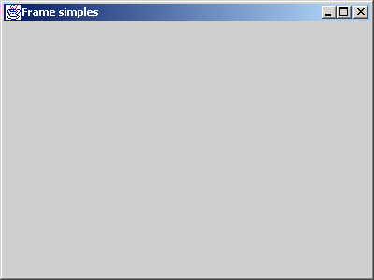
Janelas com JFrame
import javax.swing.*;
public class FrameSimples {
public static void main(String[] args) {
JFrame frame = new JFrame("Frame simples");
frame.setDefaultCloseOperation(JFrame.EXIT_ON_CLOSE);
frame.setSize(400,300);
frame.setLocation(300,200);
frame.setVisible(true);
}
}
Java Avançado
| <number>
Notes:
14/02/08
Java Avançado
Inicialmente é preciso fixar dois conceitos essenciais que estão associados a praticamente todo o conteúdo que será apresentado de Swing, que são os Containers e Components. Os elementos de Swing estão basicamente divididos nestas duas famílias.
Essencialmente Components são todos aqueles elementos que podem ser adicionados aos Containers. Exemplos de Components são botões, listas de seleções, checkboxes etc. Como pode ser visto a partir da hierarquia de classes do Swing, todo Container é um Component, portanto Containers podem conter outros Containers e Components. Exemplos típicos de Containers são as janelas e painéis.
O exemplo acima mostra como criar um JFrame que é a classe do Swing mais utilizada para a criação de Frames (janelas). O JFrame conforme o que acaba de ser explicado acima é um Container

Slide 220
JFrame: fechamento
O comportamento do JFrame quando é fechado, pode ser configurado
setDefaultCloseOperation (int operation)
  DO_NOTHING_ON_CLOSE
  HIDE_ON_CLOSE
  DISPOSE_ON_CLOSE
  EXIT_ON_CLOSE
frame.setDefaultCloseOperation(JFrame.EXIT_ON_CLOSE);
Java Avançado
| <number>
Notes:
14/02/08
Java Avançado
A classe JFrame é bastante rica em funcionalidades, oferecendo uma série de mecanismos já implementados, diferentemente de outras tecnologias como AWT e SWT.
É possível controlar o comportamento da janela ao sofrer um clique no pequeno “X” no canto superior direito que serve normalmente para fechar as janelas. Através de algumas constantes disponibilizadas na própria classe JFrame, é possível configurar o que acontecerá após o clique.

Slide 221
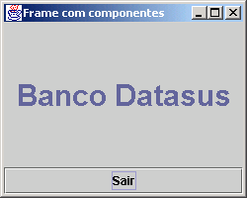
JFrame: componentes
import javax.swing.*;
import java.awt.*;
public class FrameComponentes {
public static void main(String[] args) {
JFrame frame = new JFrame("Frame com componentes");
JLabel lblTexto = new JLabel("Banco Datasus", JLabel.CENTER);
JButton btnSair = new JButton("Sair");
...
frame.getContentPane().add(lblTexto, BorderLayout.CENTER);
frame.getContentPane().add(btnSair, BorderLayout.SOUTH);
frame.setDefaultCloseOperation(JFrame.EXIT_ON_CLOSE);
...
}
}
Java Avançado
| <number>
Notes:
14/02/08
Java Avançado
O exemplo acima apresenta uma classe de teste chamada FrameComponentes que cria um frame com um dado título e adiciona ao mesmo um botão com o título de “Sair” e um label contendo o texto “Banco Datasus”.

Slide 222
Caixas de diálogo
Notes:
14/02/08
Java Avançado

Slide 223
Dialogs em Swing
Janelas modais usadas para interação com o usuário
  Mostrar informações
  Receber entradas
Java Avançado
| <number>
Notes:
14/02/08
Java Avançado
A API de Swing também disponibiliza classes que permitem a implementação de janelas modais mais conhecidas como caixas de diálogos ou Dialogs. A caixa de diálogo são vastamente utilizadas no desenvolvimento de aplicações gráficas, principalmente para apresentar curtas informações e fazer perguntas ao usuário se deseja continuar com a execução de alguma funcionalidade, por exemplo.
Em Java existem diversos os tipos de caixas de diálogos e os mais importantes são apresentados nos slides a seguir.

Slide 224
JOptionPane: criação das caixas
Caixas de diálogo predefinidas
  Caixas de confirmação: Sim/Não/Cancelar
  Caixas de mensagem
  Caixas de entrada
  Todas bastante configuráveis
  Todas as caixas são modais (bloqueiam a execução do thread atual)
String resposta = JOptionPane.showInputDialog(frame, "Entre com um valor");
Java Avançado
| <number>
Notes:
14/02/08
Java Avançado
Com o intuito de facilitar a utilização dos tipos de caixas de diálogos mais utilizadas no desenvolvimento de aplicações gráficas, a API de Swing provê uma classe chamada JOptionPane que serve como uma fábrica de Dialogs.
Com ela é possível criar, basicamente através da chamada de um método, caixas de diálogo para confirmações com o usuário, apresentação de mensagens, receber rápidas entradas de dados, escolher cores, etc.

Slide 225
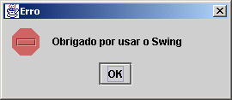
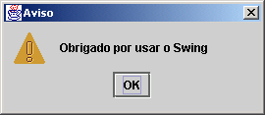
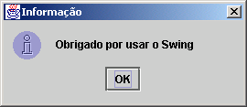
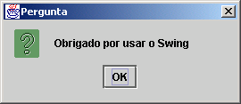
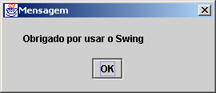
JOptionPane: showMessageDialog
Tipos de Mensagem
  ERROR_MESSAGE
  WARNING_MESSAGE
  INFORMATION_MESSAGE
  QUESTION_MESSAGE
  PLAIN_MESSAGE
JOptionPane.showMessageDialog(
frame,
“Obrigado por usar o Swing”,
"Erro“,
JOptionPane.ERROR_MESSAGE
);
Java Avançado
| <number>
Notes:
14/02/08
Java Avançado
O exemplo de código apresentado acima mostra como apresentar caixas de diálogo de mensagem através da classe JOptionPane.
Basta chamar o método showMessageDialog(...) e passar a informações necessárias. É possível passar o frame que terá o foco bloqueado até que o diálogo seja fechado, uma mensagem para ser apresentada, o título a ser mostrado no diálogo e por último o tipo. O tipo pode ser uma das constantes apresentadas no slide acima e isto indicará qual ícone será colocado ao lado da mensagem do diálogo.

Slide 226
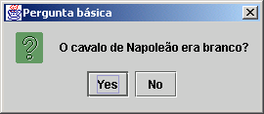
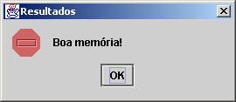
JOptionPane: showConfirmDialog
int retorno = JOptionPane.showConfirmDialog(frame,"O cavalo de Napoleão era branco?","Pergunta básica", JOptionPane.YES_NO_OPTION, JOptionPane.QUESTION_MESSAGE);
if(retorno == JOptionPane.YES_OPTION) {
JOptionPane.showMessageDialog(frame, “Boa memória!",
"Resultados", JOptionPane.ERROR_MESSAGE);
}
Retornos possíveis
  YES_OPTION, NO_OPTION, CANCEL_OPTION, OK_OPTION, CLOSED_OPTION
Java Avançado
| <number>
Notes:
14/02/08
Java Avançado
Através de um segundo método chamado showConfirmDialog(...) é possível criar uma caixa de diálogo para interagir com o usuário, através de perguntas e respostas, por exemplo.
Este método funciona de forma similar ao apresentado no slide anterior, contudo, neste é possível fornecer mais um parâmetro na chamada do método possibilitando a escolha dos botões que aparecerão na caixa de diálogo.
A chamada deste método bloqueia o processamento da thread dona da chamada e ao ser feito o clique em um dos botões, este método retorna um valor que torna possível identificar a opção selecionada pelo usuário. O exemplo acima apresenta exatamente como criar uma caixa de diálogo deste tipo e como obter a informação do botão clicado.

Slide 227
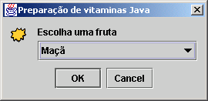
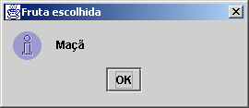
JOptionPane: showInputDialog
Object retorno = JOptionPane.showInputDialog(frame,
"Escolha uma fruta", "Preparação de vitaminas Java",
JOptionPane.QUESTION_MESSAGE,
new ImageIcon("imagens/bolha.gif"),
new String[] {"Mamão", "Banana", "Maçã"},
"Maçã");
JOptionPane.showMessageDialog(frame,retorno, "Fruta escolhida", JOptionPane.INFORMATION_MESSAGE);
Java Avançado
| <number>
Notes:
14/02/08
Java Avançado
O método showInputDialog(...) é mais uma variação dos métodos para criação de caixa de diálogo, onde este permite que seja passado um array de objetos que são colocados a disposição do usuário para ser escolhido.
O exemplo acima apresenta como pode ser feita a chamada deste método e como é possível obter o resultado da escolha do usuário.

Slide 228
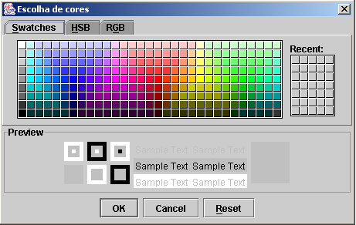
JColorChooser
...
public static void main(String[] args) {
JFrame frame = new JFrame("Colorchooser");
frame.show();
JColorChooser chooser = new JColorChooser();
Color cor = JColorChooser.showDialog(frame,"Escolha de cores", Color.lightGray);
frame.getContentPane().setBackground(cor);
...
}
Java Avançado
| <number>
Notes:
14/02/08
Java Avançado
A API de Swing também fornece outros tipos de caixas de diálogo que podem ser bastantes úteis, como por exemplo para seleção de cores como para seleção de arquivos.
O exemplo acima apresenta como criar e utilizar um JColorChooser que funciona de forma independente do JOptionPane apresentado nos slides anteriores. O JColorChooser permite a seleção de cores de forma visual.
Um outro tipo de caixa de diálogo bastante útil é o JFileChooser bastante utilizado em aplicações que se faz necessário buscar, selecionar e ler arquivos ou diretórios. O JFileChooser não se encontra apresentado aqui, mas todos os detalhes de utilização podem ser encontrados na documentação da API de Swing.

Slide 229
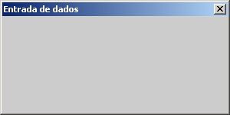
JDialog
public static void main(String args[]) {
JFrame frame = new JFrame(“Janela principal");
frame.setBounds(300,200,500,400);
frame.show();
JDialog caixa = new JDialog(frame);
caixa.setDefaultCloseOperation(JFrame.DISPOSE_ON_CLOSE);
caixa.setBounds(350,250,300,150);
caixa.setTitle("Entrada de dados");
caixa.setModal(true);
caixa.setResizable(false);
caixa.show();
}
Java Avançado
| <number>
Notes:
14/02/08
Java Avançado
Além de todas as caixas de diálogo pré-prontas na API de Swing, utilizando a classe JDialog é possível que o programador crie suas próprias caixas de diálogo personalizadas.

Slide 230
Componentes do Swing
Notes:
14/02/08
Java Avançado

Slide 231
Hierarquia de componentes Swing
JComponent
  AbstractButton
    JButton
    JMenuItem
      JCheckBoxMenuItem
      JMenu
      JRadioButtonMenuItem
    JToggleButton
      JCheckBox
      JRadioButton
  JComboBox
  JLabel
  JList
  JMenuBar
  JPanel
  JPopupMenu
  JScrollBar
  JScrollPane
JComponent
  JTextComponent
    JTextArea
    JTextField
      JPasswordField
    JTextPane
      JHTMLPane
  JColorChooser
  JDirectoryPane
    JFileChooser
  JImagePreviewer
  JOptionPane
  JProgressBar
  JSeparator
  JTabbedPane
  JTable
  JToolBar
  JToolTip
  JTree
Java Avançado
| <number>
Notes:
14/02/08
Java Avançado
A lista de componentes disponíveis na API de Swing é bastante vasta, contudo a lista acima apresenta resumidamente os componentes mais importantes e normalmente mais utilizados.

Slide 232
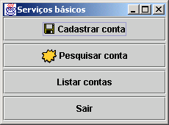
JButton
Criação
Tratamento dos cliques
  ...
JButton btnCadastrarConta = new JButton("Cadastrar conta",
new ImageIcon("imagens/save.gif"));
JButton btnPesquisarConta = new JButton("Pesquisar conta",
new ImageIcon("imagens/bolha.gif"));
JButton btnListarContas = new JButton("Listar contas");
...
btnListarContas.addActionListener(new
java.awt.event.ActionListener() {
public void actionPerformed(ActionEven e){
btnListarContas_actionPerformed(e);
}
});
Método a ser chamado
no clique!
Java Avançado
| <number>
Notes:
14/02/08
Java Avançado
Botão é um dos elementos mais utilizados no desenvolvimento de aplicações gráficas. A classe que representa este componente em Swing é o JButton.
A utilização mais comum dos botões é para capturar cliques do mouse sobre o botão e a partir deste executar algum tipo de processamento. Os cliques do mouse sobre os mesmos são notificados através de um mecanismo de eventos.
A maioria dos componentes de Swing são capazes de disparar diversos tipos de eventos diante de alguma ação executada pelo usuário. Por exemplo, é possível saber quando o mouse esta passando ou saindo de cima de um determinado botão, tudo isso através de eventos.
Para que seja possível receber uma notificação dos eventos disparados de um determinado componente, é preciso registrar um “Listener” apropriado neste componente e tratar os eventos que deseja ser notificado através da implementação de métodos. A API de Swing fornece, por padrão, uma série de eventos e suas respectivas interfaces Listeners para que seja possível a notificação dos eventos.
Existem abordagens diferentes para utilizar os Listeners no processo de captura de eventos. Classes independentes podem ser criadas implementando a interface que corresponde aos eventos que se deseja ser notificado, estender classes adaptadoras que já implementam algumas interfaces ou utilizar a abordagem do exemplo apresentado acima. O exemplo faz uso de uma classe anônima, que ao mesmo tempo implementa o método que recebe a notificação do evento e registra o Listener no botão.

Slide 233
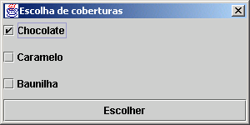
JCheckBox
Criação
Ler Checkboxes selecionados
JCheckBox cbChocolate = new JCheckBox("Chocolate", true);
JCheckBox cbCaramelo = new JCheckBox("Caramelo")
Collection coberturas = new ArrayList();
if (cbChocolate.isSelected()) {
coberturas.add(cbChocolate.getText());
}
Java Avançado
| <number>
Notes:
14/02/08
Java Avançado
Através do JCheckBox é possível fornecer e coletar opções de escolha do usuário.
Os exemplos acima apresentam algumas das formas mais comuns para criar um componente do tipo JCheckBox e como verificar se o mesmo se encontra selecionado ou não.

Slide 234
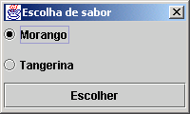
JRadioButton e ButtonGroup
Criação
Agrupar
Ler RadioButton selecionado
JRadioButton rbMoran = new JRadioButton("Morango", true);
JRadioButton rbTang = new JRadioButton("Tangerina");
ButtonGroup bgSabores = new ButtonGroup();
bgSabores.add(rbMorango);
bgSabores.add(rbTangerina);
Enumeration itens = bgSabores.getElements();
while(itens.hasMoreElements()) {
JRadioButton botao = (JRadioButton)itens.nextElement();
if (botao.isSelected())
sabor = botao.getText();
}
Java Avançado
| <number>
Notes:
14/02/08
Java Avançado
O componente JRadioButton funciona de forma similar ao JCheckBox embora ele normalmente seja utilizado para atingir uma outra funcionalidade, a de fornecer diversas opções de escolha para o usuário mas permitir a seleção de apenas uma. Para isso é sugerido fazer uso da classe disponível na API de Swing chamada de ButtonGroup.
Os exemplos acima apresentam como criar radio buttons, adiciona-los a um grupo de botões e como percorrer todos os elementos do grupo.

Slide 235
JList
Opções aparecem numa “caixa de texto”
Seleção de um ou mais objetos
Para mudar o modo de seleção:
  setSelectionMode(int mode)
  Modos definidos na interface ListSelectionModel
    MULTIPLE_INTERVAL_SELECTION
    SINGLE_INTERVAL_SELECTION
    SINGLE_SELECTION
Java Avançado
| <number>
Notes:
14/02/08
Java Avançado
O componente JList permite apresentar uma lista de opções em uma caixa de texto, permitindo a seleção de um ou mais objetos da lista.
Os modos de seleção de elementos da lista pode ser configurado através do método setSelectionMode(int mode) passando uma das constantes existentes na interface ListSelectionModel.

Slide 236
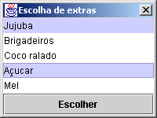
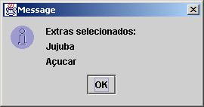
JList
Criação
Ler itens selecionados
Vector itensLista; JList lista;
itensLista = new Vector();
itensLista.add("Jujuba");
...
itensLista.add("Mel");
lista = new JList(itensLista);
String mensagem = "";
Object[] valores = lista.getSelectedValues();
for (int i = 0; i < valores.length; i++) {
  mensagem = mensagem + "\n" + (String) valores[i];
}
JOptionPane.showMessageDialog(frame,“Extras selecionados: " + mensagem);
Java Avançado
| <number>
Notes:
14/02/08
Java Avançado
Os exemplos acima mostram como criar um JList, adicionar um conjunto de String através de uma coleção do tipo Vector. O segundo exemplo mostra como obter os objetos selecionados no JList.

Slide 237
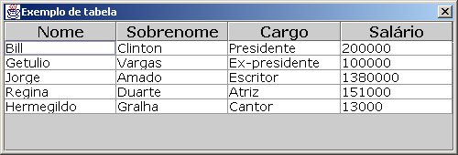
JTable
Criação
...
JTable tabela;
JScrollPane scroll;
String[] titulos = new String[] {"Nome", "Sobrenome", "Cargo", "Salário"};
String[][] valores = new String[][]
{{"Bill", "Clinton", "Presidente", "200000"},
{"Getulio", "Vargas", "Ex-presidente", "100000"}};
...
tabela = new JTable(valores, titulos);
...
frame.getContentPane().add(tabela, BorderLayout.CENTER);
Java Avançado
| <number>
Notes:
14/02/08
Java Avançado
JTable é um componente para apresentação de dados em formato de tabela. São extremamente úteis para apresentação de uma grande massa de dados como consultas em bancos de dados, por exemplo.
O exemplo de código acima mostra como criar uma simples tabela, configurar os títulos das colunas e adicionar valores a tabela.
Para a implementação de recursos avançados utilizando JTable é importante a consulta da API de Swing e procurar mais informações sobre TableModel e TableColumnModel.

Slide 238
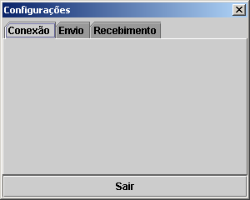
JTabbedPane
Criação
...
JTabbedPane tPane = new JTabbedPane();
JPanel painel01 = new JPanel();
JPanel painel02 = new JPanel();
JPanel painel03 = new JPanel();
tPane.add("Conexão", painel01);
tPane.add("Envio", painel02);
tPane.add("Recebimento", painel03);
...
frame.getContentPane().add(tPane, BorderLayout.CENTER);
...
Java Avançado
| <number>
Notes:
14/02/08
Java Avançado
TabbedPanes também estão disponíveis na API de Swing através do componente JTabbedPane, muito utilizado para dispor vários painéis com informações em um formato similar a um fichário, como pode ser visto na imagem acima.
O exemplo acima apresenta como criar um TabbedPane e como adicionar “fichas” ao mesmo.

Slide 239
Componentes de Menu
JMenuBar
  Barra de Menus
JMenu
  Um dos menus da barra
JMenuItem
  Item de um Menu (dentro de um JMenu)
JCheckBoxMenuItem
  Item de menu que pode ser marcado
JRadioButtonMenuItem
  Itens de menu com “Radio Buttons”
  Agrupados com ButtonGroup
JSeparator
  Separador entre itens de menu
  adicionar com addSeparator
Java Avançado
| <number>
Notes:
14/02/08
Java Avançado
A API de Swing, com sua vasta quantidade de componentes não poderia deixar de oferecer mecanismo para criação e manipulação dos tão usados Menus. É possível tanto criar barra de menus como barras de ferramentas, como pode ser visto nos exemplos dos slides seguintes.
Para a criação de menus completamente funcionais com recursos avançados os componentes de menu listados acima são essenciais.
O JMenuBar representa a barra que contém todos os menus da aplicação. Menus são representados pelos componentes JMenu que têm como cada opção um JMenuItem. No caso da criação de menus mais sofisticados pode ser utilizado separadores através do JSeparator e opções de menu em formato de CheckBox e Radio Button através dos JCkeckBoxMenuItem e JRadioButtonMenuItem respectivamente.

Slide 240
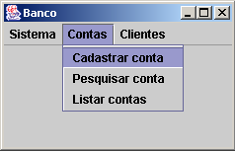
Componentes de Menu
Criação
...
JMenuBar barraMenus = new JMenuBar();
JMenu menuSistema = new JMenu("Sistema");
JMenu menuContas = new JMenu("Contas");
JMenu menuClientes = new JMenu("Clientes");
JMenuItem itemSistemaSair = new JMenuItem("Sair");
JMenuItem itemContasCadastrar = new JMenuItem("Cadastrar conta");
...
menuSistema.add(itemSistemaSair);
menuContas.add(itemContasCadastrar);
...
barraMenus.add(menuContas);
...
frame.getContentPane().add(barraMenus, BorderLayout.NORTH);
...
Java Avançado
| <number>
Notes:
14/02/08
Java Avançado

Slide 241
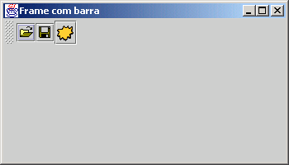
Barras de ferramentas: JToolBar
Criação
...
JButton btAbrir = new JButton(new ImageIcon("img/open.gif"));
JButton btSalvar = new JButton(newImageIcon("img/save.gif"));
JButton btSair = new JButton(new ImageIcon("img/bolha.gif"));
JToolBar barra = new JToolBar();
barra.add(btAbrir);
barra.add(btSalvar);
barra.add(btSair);
frame.getContentPane().add(barra, BorderLayout.NORTH);
frame.setDefaultCloseOperation(JFrame.EXIT_ON_CLOSE);
frame.setBounds(300,200,350,200);
frame.show();
...
Java Avançado
| <number>
Notes:
14/02/08
Java Avançado
Barra de ferramentas são normalmente utilizadas para colocar botões de atalhos para as funcionalidades mais utilizadas na aplicação. O componente em Swing que torna possível esta implementação é o JToolBar.
O exemplo acima apresenta como criar uma barra de ferramentas, adicionar botões a mesma e adicioná-la a um frame.

Slide 242
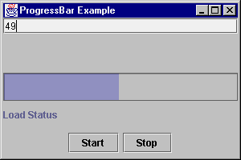
Barras de Progresso: JProgressBar
Criação
Animação
  JProgressBar prog = new JProgressBar();
  prog.setMinimum(0);
  prog.setMaximum(numberSubOperations);
  prog.setValue(progressBar.getMinimum());
  for (int i = 0; i < num; i++) {
  prog.setValue(i);
  //realizar operação
  }
Java Avançado
| <number>
Notes:
14/02/08
Java Avançado
Barra de progresso é mais um componentes para enriquecer os poderes de programação e melhorar a interação com o usuário. Através deste tipo de componente é possível informar ao usuário o progresso de algum tipo de processamento que a aplicação está executando, como por exemplo, recebimento de e-mail.
Para a criação de barras de progresso o componente disponível em Swing para isto é o JProgressBar. É importante salientar que todo o controle da evolução da barra é feito pelo programador, como pode ser visto no segundo exemplo de código acima.

Slide 243
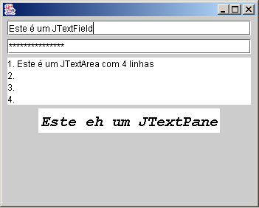
Edição de Textos
JTextField
  Campo de texto básico
  Com suporte a formatação
JPasswordField
  Campo comum de senhas
JTextArea
  Texto simples de várias linhas
JEditorPane
  HTML, RTF e outros formatos
Java Avançado
| <number>
Notes:
14/02/08
Java Avançado
Para completar a lista dos componentes mais importantes para o desenvolvimento de uma aplicação, são necessários os campos de texto para apresentar e coletar informações do usuário.
O campo de texto mais simples oferecido pelo Swing é o JTextField. Através de algumas classes auxiliares de Swing é possível dar formatação a este tipo de campo, mas ele se limita a apenas um linha.
Similar aos campo de texto usuais, são os campos para senhas. Para isto, o componente disponível no Swing é o JPasswordField. Neste componente é possível configurar, por exemplo, qual caractere será ecoado quando a senha for digitada.
Como terceira opção para campo de texto pode ser usado o JTextArea. Este tipo tem funcionamento similar ao JTextField contudo permite a edição de texto em múltiplas linhas.
O mais completo dos campos para edição de texto é o JEditorPane. Com ele é possível criar verdadeiros editores de texto completamente funcionais. É possível apresentar conteúdo em formato HTML, RTF entre outros.

Slide 244
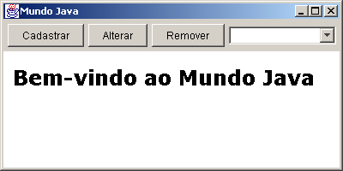
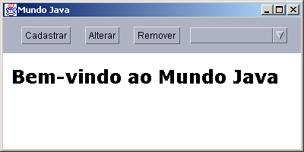
Alteração do Look and Feel
Manipulação do Look & Feel:
Opções para Look & Feel:
UIManager.setLookAndFeel(
"com.sun.java.swing.plaf.windows.WindowsLookAndFeel");
SwingUtilities.updateComponentTreeUI(this);
"com.sun.java.swing.plaf.windows.WindowsLookAndFeel"
"javax.swing.plaf.metal.MetalLookAndFeel"
"com.sun.java.swing.plaf.motif.MotifLookAndFeel"
Windows
Motif
Java Avançado
| <number>
Notes:
14/02/08
Java Avançado
Diferentemente das outras tecnologias para desenvolvimento de interfaces gráficas em Java como AWT e SWT, Swing permite modificar a apresentação dos seus componentes gráficos através de uma funcionalidade chamada “Look and Feel”.
A distribuição padrão do Swing fornece alguns Look & Feels já implementados simulando a interface de alguns sistemas operacionais:
WindowsLookAndFeel: Simula a apresentação dos componentes como se fosse uma aplicação Windows.
MetalLookAnfFeel: É a apresentação padrão do Swing.
MotifLookAndFeel: Simula a apresentação dos componentes em sistemas X utilizados no Unix.
O mecanismo de configuração do Look and Feel da aplicação é apresentado no primeiro exemplo de código acima.

Slide 245
Layout Managers
Notes:
14/02/08
Java Avançado

Slide 246
Organizando Componentes na tela
Mecanismo padrão de Java para disposição de componentes espacialmente
Eliminação de problemas de disposição dos componentes resultantes da dependência de plataforma do AWT
Eliminação do trabalho repetitivo de especificar posições dos componentes
Reajuste automático do tamanho dos componentes sempre que o tamanho do container é reajustado
Java Avançado
| <number>
Notes:
14/02/08
Java Avançado

Slide 247
Como funcionam os Layout Managers?
Baseado no tamanho preferido (preferred size) do componente e na política de layout
Todo componente de controle possui o seu tamanho preferido que define o tamanho ideal para exibição
A política de layout define como cada layout manager organizará os componentes na tela
Java Avançado
| <number>
Notes:
14/02/08
Java Avançado

Slide 248
Tipos de Layout Managers
São 5 os tipos de layout managers mais utilizados pelos containers:
  Flow Layout
  Border Layout
  Card Layout
  Grid Layout
  Grid Bag Layout
Java Avançado
| <number>
Notes:
14/02/08
Java Avançado
Os LayoutManagers listados acima se encontram disponíveis junto a API de Swing distribuída junto ao J2SE. Contudo, nem sempre os layouts disponíveis estão de acordo com as necessidades de uma determinada aplicação, principalmente se esta tiver um alto nível de complexidade no que diz respeito a disposição dos componentes gráficos.
É possível a implementação de LayoutManager personalizados, entretanto isto somente é aconselhado para desenvolvedores com uma vasta experiência em Swing. É sempre interessante verificar se algum dos 5 layouts listados acima já não contemplam as funcionalidades necessárias.

Slide 249
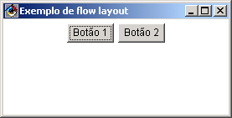
Flow Layout
Organiza os componentes em linhas horizontais na ordem em que são inseridos no container
Respeita o tamanho preferido de cada componente
Layout default de applets e panels
Frame f = new Frame(“Exemplo de flow layout”);
f.setLayout(new FlowLayout(FlowLayout.CENTER));
f.add(new Buttom(“Botão 1”));
f.add(new Buttom(“Botão 2”));
Java Avançado
| <number>
Notes:
14/02/08
Java Avançado

Slide 250
Border Layout
Divide o container em cinco áreas (north, south, east, west e center) nas quais componentes podem ser inseridos (um por área)
Layout default de frames
Componentes inseridos nas áreas east e west têm suas larguras respeitadas.
Componentes inseridos nas áreas north e south têm suas alturas respeitadas
Java Avançado
| <number>
Notes:
14/02/08
Java Avançado

Slide 251
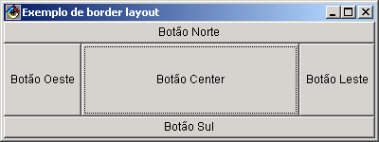
Border Layout
Frame f = new Frame("Exemplo de border layout");
f.setLayout(new BorderLayout());
f.add(BorderLayout.EAST, new Button("Botão Leste"));
f.add(BorderLayout.WEST, new Button("Botão Oeste"));
f.add(BorderLayout.NORTH, new Button("Botão Norte"));
f.add(BorderLayout.SOUTH, new Button("Botão Sul"));
f.add(new Button("Botão Center"));
Java Avançado
| <number>
Notes:
14/02/08
Java Avançado

Slide 252
Outros layouts
CardLayout
  Organiza os componentes como se fossem cartas empilhadas umas sobre as outras
GridLayout
  Divide o container numa matriz de linhas e colunas, onde o números de linhas e colunas são argumentos do seu construtor
GridBagLayout
  Assim como o Grid Layout, o Grid Bag divide a área do container numa matriz de linhas e colunas
  O tamanho das células não é uniforme e o número de linhas e colunas é determinado a partir dos componentes incluídos
  Um componente pode ocupar mais de uma célula
Java Avançado
| <number>
Notes:
14/02/08
Java Avançado

Slide 253
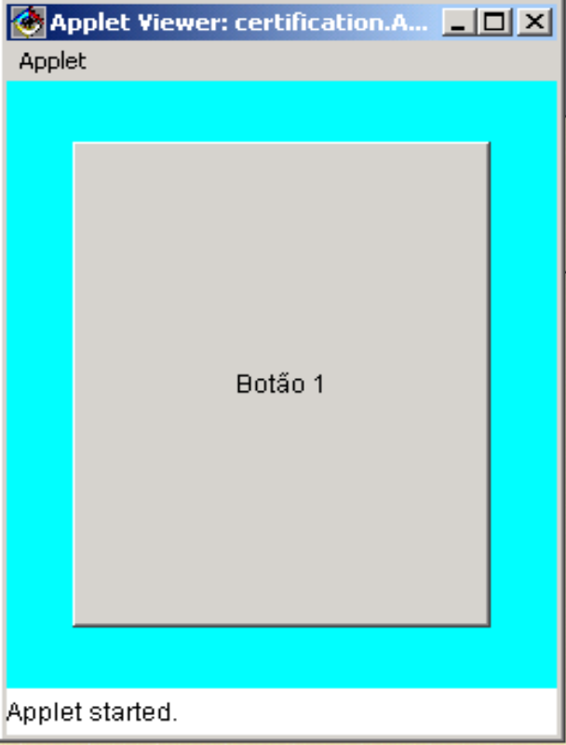
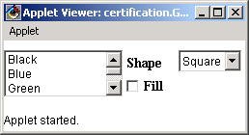
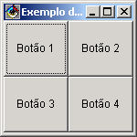
Exemplos
CardLayout
GridBagLayout
GridLayout
Java Avançado
| <number>
Notes:
14/02/08
Java Avançado

Slide 254
Utilizando layout managers e containers
Panels
Components
Frame
Java Avançado
| <number>
Notes:
14/02/08
Java Avançado
Para atingir os objetivos de disposição dos componentes em uma janela, por exemplo, é bastante comum a necessidade de utilização diversos containers, ou seja, container dentro de containers, o que permite a delimitação de áreas na tela que podem ter comportamentos diferentes.
A figura acima mostra um frame divido em três painéis onde cada um deles possui uma quantidade diferente de componentes e disposições variadas. É bastante complicado alcançar este mesmo comportamento sem que seja feito o uso de diversos containers.

Slide 255
Utilizando layout managers e containers
Crie um container;
Crie e atribua um layout manager ao container;
Adicione componentes ao container;
Adicione um container ao seu próprio container
Java Avançado
| <number>
Notes:
14/02/08
Java Avançado

Slide 256
Utilizando layout managers e containers
...
Frame frame = new Frame(“Teste”);
//Criando o container
Panel painel = new Panel();
//Setando o layout
painel.setLayout((new GridLayout(2,2,10,10)));
//Adicionando componentes
for (int i = 1; i<5; i++) {
painel.add(new Button("Botão "+i));
}
// Adicionando o container ao seu container
frame.add(painel);
...
Java Avançado
| <number>
Notes:
14/02/08
Java Avançado

Slide 257
Java I/O
Módulo 8
Notes:
14/02/08
Java Avançado

Slide 258
A classe File
A classe java.io.File representa um arquivo ou um diretório que pode ou não existir no sistema de arquivos da plataforma em uso
Encapsula um String com o nome do arquivo/diretório
Não inclui o conteúdo do arquivo associado
Java Avançado
| <number>
Notes:
14/02/08
Java Avançado
Java possui uma API bastante completa para acesso a arquivos, e uma das classes mais simples e amplamente utilizada é a File. Esta basicamente representa um arquivo ou diretório no sistema de arquivos, mas isso não obriga que o mesmo exista. De forma geral, encapsula String com informações que apontam para um arquivo ou diretório.

Slide 259
A classe File: construtores
File(String pathname)
File(String dir, String subpath)
File(File dir, String subpath)
Java Avançado
| <number>
Notes:
14/02/08
Java Avançado

Slide 260
File: propriedades de arquivos e pastas
String getName()
String getPath()
String getAbsolutePath()
String getParent()
long length()
boolean exists()
boolean isFile()
boolean isDirectory()
boolean canWrite()
boolean canRead()
Java Avançado
| <number>
Notes:
14/02/08
Java Avançado
A classe File possui uma série de métodos utilitários que permitem extrair informações do arquivo/diretório associado. A seguir encontra-se uma breve explicação das funcionalidades dos principais métodos citados acima para obter informações sobre o File:
getName() – Retorna o nome do diretório ou arquivo representado pela instância do objeto.
length() – Caso seja um arquivo e exista, retorna o tamanho em bytes.
exists() – Informa se o diretório ou arquivo representado pelo objeto existe ou não.
isFile() – Informa se é um arquivo ou não.
isDirectory() – Informa se é um diretório ou não.
canWrite() – Informa se a aplicação tem acesso a escrita do arquivo ou diretório que o objeto representa.
canRead() - Informa se a aplicação tem acesso a leitura do arquivo ou diretório que o objeto representa.

Slide 261
File: propriedades
public class DetalheArquivo {
public static void main(java.lang.String[] args) {
String nomeArquivo = "c:\\winnt\\notepad.exe";
File arq = new File(nomeArquivo);
if (!arq.exists()) {
System.out.print("Arquivo nao existe: "+nomeArquivo);
} else {
System.out.println("Nome: " + arq.getName());
System.out.println("Caminho absoluto: " +
arq.getAbsolutePath());
System.out.println("Tamanho:"+arq.length()+"bytes");
long horaMod = arq.lastModified();
System.out.println("Hora de modificacao: " +
new Date(horaMod));
}
}
}
Java Avançado
| <number>
Notes:
14/02/08
Java Avançado

Slide 262
File: ações comuns
Listar o conteúdo de um diretório
  String[] list()
  File[] listFiles()
Criar um novo arquivo
  boolean createNewFile()
Criar novos diretórios
  boolean mkdir()
  boolean mkdirs()
Java Avançado
| <number>
Notes:
14/02/08
Java Avançado
Além dos métodos apresentados no slide anterior, outros métodos são disponibilizados tanto para obter mais informações como para executar ações em um determinado arquivo ou diretório.
Através dos métodos list() e listFiles() é possível listar o conteúdo de um File que aponta para um diretório válido.
Caso a instância do objeto file esteja apontando para um arquivo ou diretório não existentes, é possível criá-los através dos métodos createNewFile() e mkdir() respectivamente.

Slide 263
File: ações comuns
Mudar nome de um arquivo ou diretório
  boolean renameTo(File arq)
Remover um arquivo ou diretório
  boolean delete()
  Um diretório deve estar vazio para que possa ser removido!
renameTo() e delete() não levantam exceção caso o arquivo não exista!
Java Avançado
| <number>
Notes:
14/02/08
Java Avançado

Slide 264
Exemplo: conteúdo de um diretório
public class ListarDiretorio {
public static void main(java.lang.String[] args) {
String nomeDiretorio = ".";
File dir = new File(nomeDiretorio);
if (!dir.exists()) {
System.out.println("Diretorio " +
dir.getAbsolutePath() + " nao encontrado");
} else if (dir.isDirectory()) {
String[] listaArquivos = dir.list();
if (listaArquivos != null) {
for(int i=0; i < listaArquivos.length; i++)
System.out.println(listaArquivos[i]);
}
}
}
}
Java Avançado
| <number>
Notes:
14/02/08
Java Avançado
O exemplo de código acima cria um objeto do tipo File e verifica se o caminho informado é um diretório. Caso seja, o seu conteúdo é impresso no console Java.

Slide 265
File: independência do sistema
O separador de arquivos pode não ser “\”
  Use File.separator
O diretório atual pode não ser “.”
  use System.getProperty("user.dir")
O diretório pai pode não ser “..”
  use o método getParent() da classe File
O diretório de arquivos temporários pode não ser “c:\windows\temp”:
  Use File.createTempFile()
Java Avançado
| <number>
Notes:
14/02/08
Java Avançado
Alguns cuidados precisam ser tomados na manipulação de arquivos, principalmente em Java, por ter sua característica multi-plataforma e poder rodar em diferentes sistema operacionais.
Para criar ou referenciar caminhos para diretórios ou arquivos de forma segura, a classe File oferece uma constante chamada “separator” que segundo o sistema operacional em questão, retorna o caractere apropriado para a construção de caminhos.

Slide 266
Streams
Notes:
14/02/08
Java Avançado

Slide 267
Streams
Streams são seqüências de bytes
São lidos de forma seqüencial
Streams estão sempre associados a “fontes de dados”
  Arquivos, outros streams, áreas de memória
Java Avançado
| <number>
Notes:
14/02/08
Java Avançado
Stream é uma seqüência de bytes, lida de forma seqüencial, que está sempre associada a uma fonte de dados, como um arquivo local, arquivo remoto, uma conexão de rede, áreas de memória etc.
Streams são largamente usados na plataforma Java, por exemplo, o comando System.out.println(“”) bastante utilizado para impressão no console Java é na verdade uma chamada ao método println(“”) do Stream de nome out que é um atributo público da classe System.

Slide 268
Tipos de streams
Tipos primitivos
(ints, floats, …)
Stream de alto nível
bytes
Stream de baixo nível
bytes
Dispositivo
de E/S
Java Avançado
| <number>
Notes:
14/02/08
Java Avançado
Existem diversos tipos de Streams, desde os de mais baixo nível com leitura byte a byte até os de mais alto nível que são capazes de ler os dados em formatos mais amigáveis como, por exemplo, os tipos primitivos de Java.

Slide 269
Streams de baixo nível
Leitura e escrita de bytes sem processamento
Estendem diretamente InputStream ou OutputStream
Mais importantes
  FileInputStream
  FileOutputStream
Java Avançado
| <number>
Notes:
14/02/08
Java Avançado
Dos streams de baixo nível os mais importantes são o FileInputStream e FileOutputStream. Com eles é possível abrir um stream de leitura ou escrita a partir de um arquivo existente no sistema de arquivos.
Por padrão de nomenclatura os streams que acabam com InputStream servem para leitura de dados e aqueles que terminam com OutputStream servem para a escrita de dados.

Slide 270
Streams de alto nível
Processamento dos bytes lidos/escritos
Leitura e escrita de tipos primitivos e objetos
Lêem e escrevem em outros streams
Mais importantes:
  BufferedInputStream, BufferedOutputStream
  DataOutputStream, DataInputStream
  ObjectOutputStream, ObjectInputStream
Streams de alto nível não lêem nem escrevem diretamente em dispositivos de entrada e saída
Java Avançado
| <number>
Notes:
14/02/08
Java Avançado
Os streams de alto nível oferecem uma série de facilidades para o programador, executando um processamento inicial nos bytes lidos a partir de um stream de baixo nível.
Estes tipos de streams não funcionam sozinhos, eles servem como filtros, portanto eles sempre lêem e escrevem em outros streams, que normalmente são de baixo nível.

Slide 271
Streams com filtros
Fazem algum processamento nos bytes lidos/escritos
Subclasses de FilterInputStream e FilterOutputStream
Mais importantes
  DataInputStream, DataOutputStream
    Leitura e escrita de tipos primitivos
  BufferedInputStream, BufferedOutputStream
    Leitura e escrita de bytes com buffering (para eficiência)
  ObjectInputStream, ObjectOutputStream
    Leitura e escrita de objetos
Java Avançado
| <number>
Notes:
14/02/08
Java Avançado
São três os tipos de streams de alto nível mais importantes:
BufferedInputStream e BufferedOutputStream – Faz uso internamente de um mecanismo de buffer, que sendo utilizado apropriadamente, pode trazer ganhos de performance tanto na leitura como escrita.
DataInputStream e DataOutputStream – Provê mecanismos para leitura dos bytes do stream na forma de tipos primitivos em Java.
ObjectInputStream e ObjectOutputStream – Provê mecanismos para escrita e leitura de qualquer objeto Java que possa ser serializado.

Slide 272
Exemplo com DataOutputStream
Cliente[] clientes = { new Cliente("111","Joao da Silva"),
new Cliente("222","Carlos Filho"),
new Cliente("333","Paulo Cornelli")};
try {
String tempDir = System.getProperty("user.home");
FileOutputStream file = new FileOutputStream(tempDir
+ File.separator + "clientes.txt");
DataOutputStream dos = new DataOutputStream(file);
for (int i=0; i < clientes.length; i++) {
dos.writeBytes(clientes[i].getCpf());
dos.writeByte('\n');
dos.writeBytes(clientes[i].getNome());
dos.writeByte('\n');
}
dos.close();
file.close();
System.out.println("Arquivo salvo em: " + tempDir);
Java Avançado
| <number>
Notes:
14/02/08
Java Avançado

Slide 273
Exemplo com DataInputStream
FileInputStream fileIn = new FileInputStream(tempDir
+ File.separator + "clientes.txt");
DataInputStream dis = new DataInputStream(fileIn);
String line = dis.readLine();
while(line != null) {
System.out.println("CPF: " + line
+ " - Nome: " + dis.readLine());
line = dis.readLine();
}
Java Avançado
| <number>
Notes:
14/02/08
Java Avançado

Slide 274
Readers e Writers
Notes:
14/02/08
Java Avançado

Slide 275
Readers e Writers
São streams que se diferenciam dos demais por lidar com caracteres Unicode
Devem ser usados para leitura de caracteres (mais completos e eficientes)
Readers/Writers de baixo nível
  FileReader
  FileWriter
Readers/Writers de alto nível
  BufferedReader
  BufferedWriter
  PrintWriter
Java Avançado
| <number>
Notes:
14/02/08
Java Avançado
Os Reader e Writers formam um outra família de streams, portanto não são compatíveis com aqueles apresentados nos slides anteriores. Estes são direcionados para leitura de caracteres, oferecendo uma série de métodos com funcionalidades de alto nível além de serem mais eficientes para esse tipo leitura e escrita.
De forma análoga ao que foi apresentado, também existem os Readers e Writers de baixo e alto nível. Também existe uma dependência entre eles, ou seja, os de alto nível continuam precisando dos de baixo nível para a leitura dos dados.

Slide 276
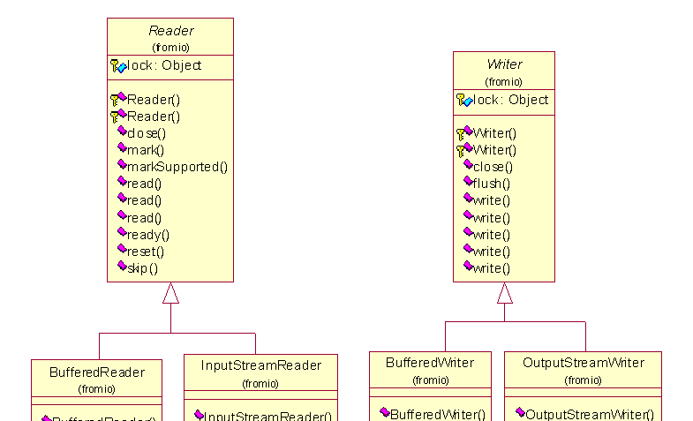
Hierarquia de Readers e Writers
Java Avançado
| <number>
Notes:
14/02/08
Java Avançado

Slide 277
Exemplo: listar um arquivo texto
public static void lerArquivo(InputStream is)
throws IOException{
InputStreamReader ir = new InputStreamReader(is);
//Buffer para leitura linha a linha
BufferedReader br = new BufferedReader(ir);
String linha = br.readLine();
while (linha != null) {
System.out.println(linha);
linha = br.readLine();
}
}
Java Avançado
| <number>
Notes:
14/02/08
Java Avançado
O exemplo de código acima apresenta como abrir para leitura um arquivo texto, ler seu conteúdo linha por linha e imprimi-las no console Java.

Slide 278
Exemplo: escrita em arquivo texto
public static void escreverArquivo(String name)
throws IOException{
FileWriter fout = new FileWriter(name);
BufferedWriter bw = new BufferedWriter(fout);
bw.write("texto");
bw.close();
fout.close();
}
Java Avançado
| <number>
Notes:
14/02/08
Java Avançado
O exemplo de código acima apresenta como, a partir do nome ou caminho de um arquivo, escrever o conteúdo de uma String utilizando a classe BufferedWriter.

Slide 279
Exemplo: leitura de um arquivo de propriedades
public class LerPropriedades {
public static void main(String[] args) {
try{
String arquivo = "sistema.properties";
Properties p = new Properties();
FileInputStream fin =
new FileInputStream(arquivo);
p.load(fin);
p.list(System.out);
}catch(Exception e){
e.printStackTrace();
}
}
}
Java Avançado
| <number>
Notes:
14/02/08
Java Avançado
O exemplo de código acima mostra como, de uma forma bastante simples, carregar arquivos de propriedades em Java.
Os arquivos de propriedade em Java são bastante conhecidos e utilizados para guardar dados de configuração e inicialização de sistemas. O formato das informações contidas no arquivo é normalmente da seguinte forma:
CHAVE_PARA_O_DADO_1 = VALOR_PARA_O_DADO_1
Ou seja
DriverJDBC = jdbc:odbc:bancoQIB
Usuario = qualiti
Senha = itilauq
Utilizando a classe Properties é possível carregar todas essas informações em memória e acessa-las de forma similar a uma estrutura de Map, passando a chave do valor que se deseja obter.

Slide 280
Acesso aleatório
Notes:
14/02/08
Java Avançado

Slide 281
RandomAccessFile
Define um ponteiro para acessar posições aleatórias do arquivo, relativas ao início
Arquivo
início arquivo
fim do arquivo
0
1024
(tamanho do arquivo)
256
(ponteiro)
512
(ponteiro)
Java Avançado
| <number>
Notes:
14/02/08
Java Avançado
Como visto anteriormente, o acesso aos streams, reader e writer é feita de forma seqüencial, portanto para suprir a deficiência do acesso aleatório a API de arquivos fornece um novo tipo chamado de RandomAcessFile.
Esta classe faz a leitura byte a byte, entretanto possui métodos para leitura de tipos primitivos entre outros, e toda a manipulação do ponteiro de leitura que indica que posição que deve ser lida pode ser controlado pelo programador. Desta forma é possível fazer a leitura randômica do conteúdo de um arquivo.

Slide 282
RandomAccessFile
Construtores
  RandomAccessFile(String file, String mode)
  RandomAccessFile(File file, String mode)
A criação de um objeto RandomAccessFile pode gerar uma FileNotFoundException (modo de leitura) ou criar o arquivo (modo de escrita) caso o arquivo não exista
Java Avançado
| <number>
Notes:
14/02/08
Java Avançado
A classe RandomAccessFile possui apenas dois construtores, como pode ser visto acima. Como primeiro parâmetro pode ser passado o caminho que aponta para um arquivo válido ou um objeto do tipo File. Como segundo parâmetro é passado um String que define o modo de acesso:
“r” – Indica que o modo de acesso será somente de leitura
“w” – Indica que o modo de acesso será somente de escrita
“rw” – Indica que o modo de acesso permitirá leitura e escrita ao mesmo tempo.

Slide 283
RandomAccessFile: navegação
long getFilePointer
  retorna a posição atual do ponteiro
long length()
  retorna o tamanho do arquivo em bytes
void seek(long position)
  posiciona o ponteiro no arquivo
Java Avançado
| <number>
Notes:
14/02/08
Java Avançado

Slide 284
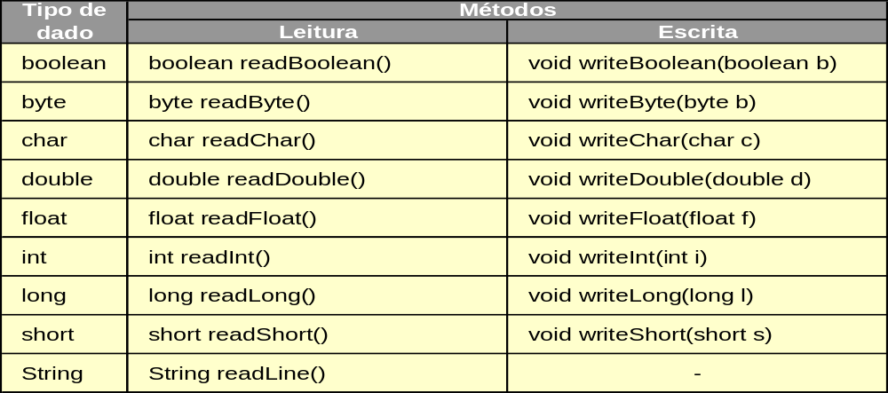
RandomAccessFile: leitura e escrita
Métodos para leitura e escrita de tipos de dados comuns
Java Avançado
| <number>
Notes:
14/02/08
Java Avançado

Slide 285
RandomAccessFile: exemplo
//escrever
RandomAccessFile rf = new RandomAccessFile("teste.dat", "rw");
for(int i = 0; i < 10; i++) {
double num = i*3.00;
rf.writeDouble(num);
System.out.println(num);
}
//ler
int bytesLidos = 0;
long totalBytes = rf.length();
rf.seek(bytesLidos);
while(bytesLidos*8 < totalBytes) {
double num = rf.readDouble();
System.out.println(num);
bytesLidos++;
rf.seek(bytesLidos*8);
}
Java Avançado
| <number>
Notes:
14/02/08
Java Avançado

Slide 286
Serialização de
Objetos
Módulo 9
Notes:
14/02/08
Java Avançado

Slide 287
Razões para serializar objetos:
Persistir dados para uso futuro
Para planificar (“flatten”) um objeto em arrays de bytes em memória
Enviar e receber dados a um computador remoto em sistemas cliente/servidor (usando RMI, CORBA) ou programação via socket
Java Avançado
| <number>
Notes:
14/02/08
Java Avançado

Slide 288
Serialização de Objetos
Objetos podem ser lidos e escritos no disco
  ObjectOutputStream
    void writeObject(Object objeto)
  ObjectInputStream
    Object readObject()
Classes devem implementar a interface Serializable para que seus objetos possam ser escritos/lidos
Java Avançado
| <number>
Notes:
14/02/08
Java Avançado
A serialização de objetos pode ser bastante útil para guardar o estado de partes de uma aplicação, de tal forma que este possa ser restaurado posteriormente.
As classes utilizadas para a escrita e leitura de objetos são ObjectOutputStream e ObjectInputStream respectivamente.
Para que um objeto possa ser serializado, é exigido que a classe em questão implemente uma interface vazia chamada de “Serializable”.

Slide 289
Exemplo de Serialização
public static void gravarCliente(Cliente c, String arquivo)
throws FileNotFoundException, IOException {
FileOutputStream fos = new FileOutputStream(arquivo);
ObjectOutputStream oos = new ObjectOutputStream(fos);
oos.writeObject(c);
}
public static Cliente lerCliente(String arquivo)
throws FileNotFoundException,
IOException,ClassNotFoundException {
FileInputStream fis = new FileInputStream(arquivo);
ObjectInputStream ois = new ObjectInputStream(fis);
Cliente c = (Cliente) ois.readObject();
return c;
}
Java Avançado
| <number>
Notes:
14/02/08
Java Avançado

Slide 290
Mais sobre serialização
Se um objeto tem referências a outros objetos, esses objetos também são serializados
Um atributo de um objeto pode ser marcado como não-serializável com a palavra-chave transient
import java.io.*;
public class Usuario implements Serializable {
private String ID;
private HistoricoAcessos historico;
private transient String senha;
}
historico será serializado somente se implementar Serializable
O atributo senha não será serializado
Java Avançado
| <number>
Notes:
14/02/08
Java Avançado
No processo de serialização, tanto são persistidos o objeto em questão como todas a referências para outros objetos. Portanto todos os outros precisam seguir a mesma regra, ou seja, implementar a interface Serializable. Caso contrário, exceções podem ser levantadas como pode ser visto no próximo slide.
Em alguns casos pode não ser interessante a serialização de algum dos atributos do objeto, portanto, para atingir este comportamento, é preciso utilizar o modificador “transient” em cada um dos atributos que o objeto mantém referência. Veja o exemplo de código acima.

Slide 291
Mais sobre serialização
Objetos e suas referências formam um grafo
Para que um objeto possa ser serializado, ele e o resto dos objetos do grafo de objetos devem implementar Serializable
  java.io.NotSerializableException
Java Avançado
| <number>
Notes:
14/02/08
Java Avançado

Slide 292
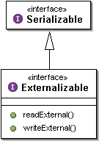
Serialização customizada
É possível customizar o modo como um objeto é serializado, através da interface java.io.Externalizable
  Em geral, é mais eficiente
Java Avançado
| <number>
Notes:
14/02/08
Java Avançado

Slide 293
Usando Externalizable
import java.io.*;
public class Conta implements Externalizable {
private String numero;
private double saldo;
...
public void readExternal(ObjectInput in) throws IOException {
saldo = in.readDouble();
numero = in.readUTF();
}
public void writeExternal(ObjectOutput out) throws IOException {
out.writeDouble(saldo);
out.writeUTF(numero);
}
}
Java Avançado
| <number>
Notes:
14/02/08
Java Avançado

Slide 294
Serializando com Externalizable...
public static void main(String[] args) {
File arquivoConta = new File ("c:\\Temp\\Conta.ser");
try {
Conta c1 = new Conta("3613-7", 150);
FileOutputStream fos = new FileOutputStream(arquivoConta);
ObjectOutputStream oos = new ObjectOutputStream(fos);
c1.writeExternal(oos);
try {
oos.flush();
oos.close();
fos.close();
} catch (IOException ex) { }
}
Java Avançado
| <number>
Notes:
14/02/08
Java Avançado

Slide 295
Desserializando com Externalizable
public static void main(String[] args){
File arquivoConta = new File ("c:\\Temp\\Conta.ser");
try {
FileInputStream fis = new FileInputStream(arquivoConta);
ObjectInputStream ois = new ObjectInputStream(fis);
Conta c1 = new Conta();
c1.readExternal(ois);
System.out.println("Objeto " + c1 + " desserializado");
}catch(IOException io){
System.out.println("Erro no acesso ao arquivo");
}
}
Java Avançado
| <number>
Notes:
14/02/08
Java Avançado

Slide 296
RMI
Módulo 10
Notes:
14/02/08
Java Avançado

Slide 297
Descrição Geral
RMI: Remote Method Invocation
Permite invocação de métodos em um objeto localizado em outra máquina virtual, com mesma sintaxe de uma invocação local
objeto
cliente
banco.creditar(63657,721.5)
objeto
servidor
JVM1
JVM2
Java Avançado
| <number>
Notes:
14/02/08
Java Avançado
Ao se dizer que através de RMI é possível fazer uma chamada remota de métodos de objetos localizados em outras máquinas virtuais, isso implica que as JVMs não necessariamente precisam estar na mesma máquina rodando processos diferentes. A tecnologia também permite que duas máquina com JVMs possam ter programas Java se comunicando.

Slide 298
Aplicações distribuídas com RMI
Modelagem cliente-servidor fácil e natural
Rápida difusão com a plataforma Java
Servidor cria objetos para serem acessados pelos clientes
Parâmetros transmitidos nos dois sentidos via serialização
Transparente ao cliente
Java Avançado
| <number>
Notes:
14/02/08
Java Avançado
O principal objeto da tecnologia RMI é prover um mecanismo de programação mais próximo possível da programação usual, contudo, oferecendo poderosos mecanismos que permitem a distribuição de aplicações e de objetos de sistemas.

Slide 299
Arquitetura
Separação entre comportamento e implementação
  Clientes: só se interessam nos serviços
  Servidor: implementam os serviços
Java Avançado
| <number>
Notes:
14/02/08
Java Avançado
Segundo a arquitetura proposta pela tecnologia RMI e por outras tecnologias similares não só da plataforma Java, a aplicação cliente só está interessada é saber quais são os serviços disponíveis para ela, enquanto a implementação real dos serviços fica sendo de responsabilidade do servidor.
Contudo, isso não impede que uma aplicação seja servidora e cliente ao mesmo tempo, ou seja, ela pode solicitar serviços de uma outra aplicação remota como também pode disponibilizar seus próprios serviços para terceiros, por exemplo.

Slide 300
Arquitetura: Visão geral
JVM 1
JVM 2
Cliente
Objeto remoto
Stub
Skeleton
Camada de referência local
Camada de referência remota
Camada de Transporte
banco.creditar(63657,721.5)
Java Avançado
| <number>
Notes:
14/02/08
Java Avançado
Na representação acima é possível ver dois novos elementos chamados de Stub e Skeleton. Estes elementos são classes Java geradas automaticamente.
Contudo, o importante a saber neste ponto é que são elementos auxiliares e são responsáveis pela comunicação entre as JVMs.

Slide 301
Modelo de objetos distribuídos de RMI
2. Cliente procura referência
a objeto remoto
Cliente
RMI
1. Servidor registra
objeto remoto, com
um nome específico
RMI
Registry
3. Registry retorna
instância do stub do
objeto remoto
Servidor que
exportou objeto
remoto
Java Avançado
| <number>
Notes:
14/02/08
Java Avançado
A figura acima apresenta os passos necessários para preparar o ambiente de execução de uma aplicação distribuída utilizando RMI.
Inicialmente, o aplicativo que prover um serviço, ou segundo o gráfico, um servidor que deseja disponibilizar um objeto para acesso remoto, precisa registrá-lo em um RMI Registry. RMI Registry é essencialmente um serviço de nomes no qual permite transparência de localização quando um cliente precisa utilizar este objeto remoto.
No passo seguinte o cliente acessa o serviço do RMI Registry em busca do objeto remoto passando a identificação do serviço/objeto que deseja acessar. Em seguida o RMI Registry retorna uma instância do stub que será responsável pela comunicação até o objeto remoto.

Slide 302
Cenário de RMI
Cliente
Registry
Servidor
registra
lookup
stub
devolve
m()
m()
resp
resp
Java Avançado
| <number>
Notes:
14/02/08
Java Avançado
Os passos apresentados no slide anterior estão detalhados no gráfico acima.

Slide 303
Objeto Remoto
Implementa uma interface de comunicação que contém os métodos a serem invocados remotamente e deve estender java.rmi.Remote.
Estende java.rmi.server.UnicastRemoteObject
Comunica-se com o cliente através do skeleton
Dever estar registrado na máquina remota onde seus serviços estarão disponibilizados
Java Avançado
| <number>
Notes:
14/02/08
Java Avançado

Slide 304
Cliente
Qualquer programa java (um applet, por exemplo)
  deve possuir uma referência para um objeto java “registrado” numa máquina remota
As chamadas aos métodos do objeto remoto são feitas através do Stub
Java Avançado
| <number>
Notes:
14/02/08
Java Avançado
Qualquer programa Java pode servir como Cliente de um objeto remoto, contanto que este possua acesso as classes e objetos mínimos necessários e obtenha a referência do objeto registrado.

Slide 305
Stub
É criado dinamicamente.
Contém a referência para objeto remoto
Inicia conexão com a JVM remota
Implementa interface remota:
  serializando (marshalling) os argumentos do método, invoca o método remoto através da camada de referência.
  desserializando (unmarshalling) o valor de retorno ou a exceção recebida, através da camada de referência
Java Avançado
| <number>
Notes:
14/02/08
Java Avançado
O stub é responsável pela comunicação direta com o objeto distribuído através do skeleton. O Stub transforma as chamadas locais do cliente em chamadas no objeto remoto, e também é responsável por traduzir a resposta da chamada remota para o formato esperado pela chamada local. Desta forma, o mecanismo de programação se assemelha o máximo possível da programação usual.

Slide 306
Skeleton
Também gerado dinamicamente
Implementa interface remota:
  desserializando os argumentos recebidos da camada de referência e passando-os ao objeto
  serializando o valor de retorno ou a exceção gerada e retornando-os ao cliente através da camada de referência.
Java Avançado
| <number>
Notes:
14/02/08
Java Avançado
O Skeleton tem um papel similar ao Stub, somente que no lado servidor. Ele é responsável por receber as requisições remotas e passá-las para o objeto remoto e de forma análoga, obter a resposta do processamento e passá-la para o stub responsável.

Slide 307
Camada de referência
Responsável pela criação e gerenciamento das referências aos objetos remotos.
Converte as solicitações RMI em solicitações para camada de transporte de acordo com o tipo da comunicação entre objetos sendo utilizada (ponto-a-ponto).
Java Avançado
| <number>
Notes:
14/02/08
Java Avançado

Slide 308
Camada de transporte
Provê comunicação no nível de rede entre as JVMs
Usa sockets
  default (TCP)
  outro tipo pode ser utilizado
Flexibilidade através do uso SocketFactory
Túnel HTTP para lidar com firewalls
Java Avançado
| <number>
Notes:
14/02/08
Java Avançado

Slide 309
Passos para uma aplicação RMI
Definir a interface remota
Implementar a interface no servidor
Registrar os objetos remotos do servidor
Colocar o servidor no ar
Java Avançado
| <number>
Notes:
14/02/08
Java Avançado
Os passos acima representam as etapas necessárias para criação e publicação de um objeto remoto.
A definição da interface remota é um dos passos mais importantes pois neste momento são definidos quais serviços poderão ser acessados remotamente pelos clientes.
O passo da implementação requer que algumas regras sejam seguidas de tal forma a atender os requisitos mínimos para que o serviço seja acessado remotamente.

Slide 310
Implementando objetos remotos
Definir interface remota
  Contém os métodos remotos
  Deve ser pública
  Todos os métodos devem declarar java.rmi.RemoteException
  Estende a interface java.rmi.Remote
Java Avançado
| <number>
Notes:
14/02/08
Java Avançado
Os itens acima definem a regra básica mínima para a implementação de uma interface remota.
Nesta interface encontram-se declarados os métodos que poderão ser acessados remotamente por um cliente e portanto devem também ser declarados como públicos.
Para completar a lista de passos, a interface precisa estender uma outra interface chamada java.rmi.Remote e todos os métodos precisam declarar a exceção java.rmi.RemoteException em sua cláusula throws.

Slide 311
Interface Remote
import java.rmi.*;
public interface BomDia extends Remote {
public String digaBomDia() throws RemoteException;
}
Java Avançado
| <number>
Notes:
14/02/08
Java Avançado
A interface acima disponibiliza apenas um método para ser acessado remotamente, o método digaBomDia().

Slide 312
Implementando objetos remotos
Prover a implementação da interface remota:
  Estender java.rmi.server.UnicastRemoteObject
  Também o construtor deve declarar que lança java.rmi.RemoteException
Java Avançado
| <number>
Notes:
14/02/08
Java Avançado
As novas regras acima devem ser seguidas no processo de implementação do objeto remoto que ficará disponível no servidor.

Slide 313
Argumentos, valores de retorno
Objetos remotos são passados por referência (argumento)
Objetos não remotos são passados por cópia (parâmetros) e devem implementar java.io.Serializable
java.rmi.RemoteException é a exceção básica para tratamento de erros durante a comunicação entre o cliente o objeto remoto. Todos os métodos remotos (e também o construtor) devem declará-la em suas assinaturas.
Java Avançado
| <number>
Notes:
14/02/08
Java Avançado

Slide 314
Implementação dos Serviços
import java.rmi.*;
import java.rmi.server.*;
public class BomDiaImpl extends UnicastRemoteObject
implements BomDia {
public BomDiaImpl() throws RemoteException {
}
public String bomDia() throws RemoteException {
System.out.println("Metodo remoto chamado");
return "Bom dia!";
}
}
Java Avançado
| <number>
Notes:
14/02/08
Java Avançado
A partir do exemplo de código acima é possível ver que a implementação é bastante similar ao que seria feito usualmente, caso não houvesse a necessidade de permitir o acesso remoto dos métodos da classe BomDiaImpl. Apenas o que se encontra escrito em negrito faz parte da tecnologia RMI, e todo o resto é programação Java comum.

Slide 315
Registrando objetos remotos: usando o comando rmiregistry
Serviço de nomes: Registry
  Mapeia objetos em nomes (Strings)
  Disparando o processo:
    start rmiregistry [port] (DOS)
    rmiregistry[port] & (Linux/Unix)
    LocateRegistry.createRegistry(<port>) (Programa Java)
Colocando o servidor no ar:
  start java NomeClasse
Registrando o objeto no serviço de nomes:
  Normalmente registra-se os objetos ao iniciar o servidor:
    Naming.bind(“nome”, objeto);
    Naming.rebind(“nome”,objeto);
Java Avançado
| <number>
Notes:
14/02/08
Java Avançado
Antes da inicialização do servidor que fornecerá os objetos para acesso remoto, é preciso que o serviço RMI Registry esteja disponível para o registro de objetos.
Um outro programa disponível no J2SE é o rmiregistry, e uma forma de iniciá-lo, no windows, por exemplo, é executar o comando start rmiregistry.
Em seguida o aplicativo Java que irá registrar o objeto para acesso remoto é inicializado. O processo de registro de objetos no RMI Registry é normalmente feito pelo aplicativo servidor e para isso faz uso de dois método de uma classe chamada Naming da API de RMI.
O método bind registra o objeto dando um nome ao mesmo que será utilizado pelos clientes para obter a referência remota.
O método rebind faz o mesmo que o bind, contudo, caso já exista um objeto mapeado ao nome dado, o objeto antigo é substituído pelo novo.
Explicar o porquê de usar rebind ao invés de bind!

Slide 316
Registrando objetos remotos: usando a classe Registry
Representa o Registry(serviço de nomes de RMI)
Pacote java.rmi.registry
  Registry
  LocateRegistry
Servidor pode instanciar e colocar no ar uma instancia da classe Registry
  Registry r =
  LocateRegistry.createRegistry(int port)
  r.rebind(“bomdia”, referencia);
Java Avançado
| <number>
Notes:
14/02/08
Java Avançado

Slide 317
Inicialização do Servidor
public static void main(String[] args) throws Exception {
Registry r =
LocateRegistry.createRegistry(Registry.REGISTRY_PORT);
BomDia servidor = new BomDiaImpl();
r.rebind("bomdia",servidor);
}
Java Avançado
| <number>
Notes:
14/02/08
Java Avançado
O exemplo de código acima apresenta uma forma como um aplicativo servidor pode registrar um objeto remoto no RMI Registry.

Slide 318
O lado cliente
A interface remota deve existir também no cliente
Capturando registry (cliente):
  Registry r =
  LocateRegistry.getRegistry(String host, int port)
  // LocateRegistry.getRegistry(int port)
  // LocateRegistry.getRegistry(String host)
  // ...
Solicitando a referência remota
  r.lookup(“bomdia”);
Java Avançado
| <number>
Notes:
14/02/08
Java Avançado
O cliente, antes de fazer chamadas remotas, precisa obter uma referência (stub) para o objeto remoto, e para isso também se faz uso do RMI Registry.
A classe LocateRegistry oferece uma série de métodos para obter acesso ao sistema de registros. Em seguida, através do lookup(“NOME_REGISTRADO”) da classe Registry, é possível obter a referência para o objeto.
Para mais detalhes sobre os métodos acima a documentação da API de RMI fornece informações ricas em detalhes.

Slide 319
Cliente
package qualiti.rmi;
import java.rmi.*;
import java.rmi.registry.*;
public class BomDiaCliente {
public static void main(String[] args) throws Exception {
Registry r = LocateRegistry.getRegistry(Registry.REGISTRY_PORT);
BomDia servidor = (BomDia)r.lookup("bomdia");
for (int i = 0; i < 5; i++) {
servidor.digaBomDia();
}
}
}
Java Avançado
| <number>
Notes:
14/02/08
Java Avançado
O exemplo de código acima apresenta como uma aplicação cliente obtém acesso ao RMI Registry para em seguida obter uma referência (stub) para o objeto remoto.

Slide 320
Configurações de segurança
Criar um arquivo de “policy” para permitir conexões remotas
cliente.policy
grant {
permission java.net.SocketPermission
"*:1024-65535", "connect";
permission java.net.SocketPermission
"*:80", "connect";
};
Java Avançado
| <number>
Notes:
14/02/08
Java Avançado
A máquina virtual Java permite controlar conexões remotas no intuito de oferecer mecanismos de controle de segurança.
O arquivo de configuração acima pode ser utilizado para permitir a conexão a determinadas portas. O asterisco “*” em ambas linhas de configuração do arquivo indica aceitar conexões de qualquer host. Os parâmetros seguintes indicam a porta ou a faixa de portas que estarão com o acesso liberado.

Slide 321
Passos para executar
Colocar as classes de stubs e interfaces remotas em local acessível ao servidor Web
Executar o rmiregistry
  start <java_home>\bin\rmiregistry
Iniciar o servidor
  (Exemplo) c:\tomcat\bin\startup
Executar o objeto servidor
  start java -Djava.rmi.server.codebase=
  "http://localhost:8080/rmi" BomDiaServidor
Executar o objeto cliente, passando o policy de segurança
  java -Djava.security.policy=cliente.policy BomDiaCliente
Java Avançado
| <number>
Notes:
14/02/08
Java Avançado

Slide 322
Classe básica e Fachada remota
public class Conta implements java.io.Serializable {
...
}
public interface FachadaRemote extends Remote {
public void creditarConta (String numeroConta,
double valor) throws ContaInexistenteException,
RemoteException;
public void cadastrarConta(Conta c)
throws ContaJaExistenteException,
RemoteException;
...
}
Java Avançado
| <number>
Notes:
14/02/08
Java Avançado
O exemplo de código acima e dos slides a seguir apresenta como implementar uma fachada similar a implementada no projeto do curso. O conteúdo em negrito nos exemplos de código representa o que foi necessário adicionar para permitir o acesso remoto da Fachada.

Slide 323
Implementação da Fachada remota
public class FachadaRemoteImpl extends
UnicastRemoteObject implements FachadaRemote {
...
public FachadaRemoteImpl() throws RemoteException {
}
public void creditarConta(String numeroConta,
double valor) throws ContaInexistenteException,
RemoteException {
...
}
public void cadastrarConta(Conta c)
throws ContaJaExistenteException,
RemoteException {
...
}
}
Java Avançado
| <number>
Notes:
14/02/08
Java Avançado

Slide 324
Servidor/Inicializador
...
public static void main(String[] args){
System.setSecurityManager(new RMISecurityManager());
try {
// instancia objeto remoto
BancoRemotoImpl banco = new BancoRemotoImpl();
// registra objeto remoto no serviço de nomes
Naming.rebind("//www.cin.ufpe.br:2120/BankServer",banco);
}
catch (Exception e) {
System.out.println(“Erro: " + e.getMessage());
e.printStackTrace();
}
}
Java Avançado
| <number>
Notes:
14/02/08
Java Avançado

Slide 325
Invocação de métodos remotos
  String url = "//Servidor01/Banco/";
  BancoRemoto banco =(BancoRemoto)Naming.lookup(url);
  try {
  banco.creditar(nConta, valor);
  } catch (RemoteException e){
  ...
  }
Java Avançado
| <number>
Notes:
14/02/08
Java Avançado

